Slide 1
ΔΡΑΣΗ ΚΑΙ ΤΟΞΙΚΟΤΗΤΑ ΦΑΡΜΑΚΩΝ ΚΑΙ ΚΑΛΛΥΝΤΙΚΩΝ ΣΤΟ ΔΕΡΜΑ

Slide 2
ΔΡΑΣΗ – ΤΟΞΙΚΟΤΗΤΑ ΦΑΡΜΑΚΩΝ ΚΑΙ ΚΑΛΛΥΝΤΙΚΩΝ ΣΤΟ ΔΕΡΜΑ
ΟΡΙΣΜΟΙ
Δράση = ΘΕΡΑΠΕΙΑ
Τοξικότητα
Τοπικά Φάρμακα
Συστηματικά Φάρμακα
Καλλυντικά
Δερμοκαλλυντικά
Ιατροτεχνολογικά
Έκδοχο
Δραστική
ΔΕΡΜΑΤΟΦΑΡΜΑΚΟΛΟΓΙΑ - ΔΕΡΜΑΤΟΤΟΞΙΚΟΛΟΓΙΑ

Slide 3
ΟΡΙΣΜΟΙ
Καλλυντικό προϊόν
Νοείται κάθε ουσία ή μείγμα που προορίζεται να έλθει σε επαφή με εξωτερικά μέρη του ανθρώπινου σώματος (επιδερμίδα, τριχωτά μέρη του σώματος και της κεφαλής, νύχια, χείλη και εξωτερικά γεννητικά όργανα) ή με τα δόντια και τους βλεννογόνους της στοματικής κοιλότητας, με αποκλειστικό ή κύριο σκοπό τον καθαρισμό τους, τον αρωματισμό τους, τη μεταβολή της εμφάνισής τους, την προστασία τους, την διατήρησή τους σε καλή κατάσταση ή τη διόρθωση των σωματικών οσμών
Τοπικό Φάρμακο
Κάθε ουσία ή σύνθεση ουσιών η οποία έχει θεραπευτικές ή προληπτικές ιδιότητες έναντι δερματικών ασθενειών.
Ομοίως με τον σκοπό αποκαταστάσεως ή διαγνώσεως ή βελτιώσεως ή τροποποιήσεως φυσιολογικών λειτουργιών του δέρματος
Ιατροτεχνολογικό Σκεύασμα Τοπικής Χρήσεως
Κάθε σκεύασμα ή συσκευή ή αντιδραστήριο χρησιμοποιούμενο μόνο του ή σε συνδυασμό το οποίο προορίζεται να έλθει σε επαφή με το δέρμα για ένα ή περισσότερους από τους κάτωθι κύριους σκοπούς:
-διάγνωση, πρόληψη, θεραπεία ή ανακούφιση ασθενείας
-διάγνωση, ανακούφιση, επανόρθωση τραύματος ή αναπηρίας
του οποίου η κύρια δράση είναι επί του δέρματος και αυτή δεν επιτυγχάνεται με φαρμακολογικά ή ανοσολογικά μέσα ούτε μέσω μεταβολισμού αλλά του οποίου η λειτουργία μπορεί να υποβοηθείται από τέτοια μέσα

Slide 4
ΟΡΙΣΜΟΙ
Κρέμες, γαλακτώματα, λοσιόν, γέλες και λάδια για το
δέρμα, μάσκες ομορφιάς, χρωματισμένες βάσεις (υγρά, πάστες, πούδρες),
πούδρες για το μακιγιάζ, πούδρες για χρήση μετά το λουτρό, πούδρες για την
υγιεινή του σώματος, σαπούνια για το μπάνιο, αποσμητικά σαπούνια, αρώματα,
κολόνιες και ύδωρ Κολωνίας, παρασκευάσματα για το μπάνιο και το ντους
(άλατα, αφροί, λάδια, γέλες), αποτριχωτικά, αποσμητικά και αντιιδρωτικά,
χρωστικές μαλλιών, προϊόντα για το κατσάρωμα, το ίσιωμα και τη στερέωση
των μαλλιών, προϊόντα για τη διευθέτηση των μαλλιών (φορμάρισμα), προϊόντα
καθαρισμού των μαλλιών (λοσιόν, σκόνες, σαμπουάν), προϊόντα συντήρησης των
μαλλιών (λοσιόν, κρέμες, λάδια), προϊόντα για την κόμμωση (λοσιόν, λάκ,
μπριγιαντίνες), προϊόντα ξυρίσματος (κρέμες, αφροί, λοσιόν), προϊόντα για το
μακιγιάζ και προϊόντα για την αφαίρεση του μακιγιάζ (ντεμακιγιάζ) προϊόντα
προοριζόμενα να χρησιμοποιηθούν στα χείλη, προϊόντα για την περιποίηση των
δοντιών και του στόματος, προϊόντα για την περιποίηση και το βάψιμο των
νυχιών, προϊόντα για την περιποίηση των ευαίσθητων περιοχών του σώματος,
εξωτερικής χρήσης, προϊόντα αντιηλιακά, προϊόντα για μαύρισμα χωρίς ήλιο,
προϊόντα για τη λεύκανση του δέρματος και προϊόντα αντιρρυτιδικά.

Slide 5
ΣΧΕΣΕΙΣ
Σχέση φαρμάκων καλλυντικών
Αποσμητικό, σαμπουάν, σαμπουάν για την πυτιρίδα
Σχέση εκδόχου – δραστικής ουσίας

Slide 6
ΣΧΕΣΕΙΣ
H νομική διαφορά μεταξύ καλλυντικού και φαρμάκου έγκειται σύμφωνα με τον FDA στην χρήση του προϊόντος.
Στις Ηνωμένες πολιτείες μπορεί το ίδιο προϊόν να είναι ταυτόχρονα και φάρμακο και καλλυντικό διότι εμπίπτει στον ορισμό και των δύο περιπτώσεων
Η χρήση ενός προϊόντος μπορεί να αναφερθεί με διαφόρους τρόπους
Πολλές ενέργειες ενός καλλυντικού σήμερα δεν αναγνωρίζονται από τον FDA.

Slide 7
ΟΡΙΣΜΟΙ
Ένα καλλυντικό στην Ευρωπαϊκή ένωση μπορεί να έχει ήπια δράση και να έχει κάποια φαρμακευτική δραστικότητα. Τα αντιηλιακά και τα αντιπυτιριδικά σαμπουάν θεωρούνται καλλυντικά στην Ευρώπη, ενώ στην Αμερική φάρμακα. Στην Ευρώπη μπορεί ένα προϊόν να θεωρηθεί ως καλλυντικό ή φάρμακο αλλά όχι και τα δύο.
Στην Αμερική ένα προϊόν μπορεί να θεωρηθεί καλλυντικό και φάρμακο. Οι οδοντόπαστες για παράδειγμα οι οποίες περιέχουν φθόριο και προλαμβάνουν την τερηδόνα, αποσμητικά τα οποία δρουν όχι μόνο στην κάλυψη των οσμών αλλά και στην εφίδρωση, καθαριστικά προσώπου με δραστικές για την ακμή, σαπούνια με αντιβακτηριακούς παράγοντες.

Slide 8
ΟΡΙΣΜΟΙ
Δερμοκαλλυντικά (cosmeceuticals ) είναι όρος της αγοράς για καλλυντικά πιο δραστικά από τα συνήθη όπως αυτά της ακμής.
Cosmeceuticals ( cosmetics-pharmaceuticals)
Περιέχουν δραστικά συστατικά όπως βιταμίνες, αντιοξειδωτικά, αντιφλεγμονώδεις παράγοντες, πρωτεΐνες και άλλα)
Χρησιμοποιείται ο όρος, δεν αναγνωρίζεται όμως από FDA και EMA.

Slide 9
ΟΡΙΣΜΟΙ
Με τον όρο “ιατροτεχνολογικό προϊόν” (Οδηγία 93/42/ΕΟΚ) νοείται κάθε όργανο, συσκευή, εξοπλισμός, υλικό ή άλλο είδος, χρησιμοποιούμενο μόνο ή σε συνδυασμό, συμπεριλαμβανομένου και του λογισμικού που απαιτείται για την ορθή του λειτουργία, το οποίο προορίζεται από τον κατασκευαστή να χρησιμοποιείται στον άνθρωπο για σκοπούς:
διάγνωσης, πρόληψης, παρακολούθησης ή ανακούφισης ασθένειας
διάγνωσης, παρακολούθησης, θεραπείας, ανακούφισης ή επανόρθωσης τραύματος ή αναπηρίας
διερεύνησης, αντικατάστασης ή τροποποίησης της ανατομίας μίας φυσιολογικής λειτουργίας
ελέγχου της σύλληψης
και του οποίου η κύρια δράση εντός ή επί του ανθρώπινου σώματος δεν επιτυγχάνεται με φαρμακολογικά ή ανοσολογικά μέσα ούτε μέσω του μεταβολισμού, αλλά του οποίου η λειτουργία μπορεί να υποβοηθείται από τα μέσα αυτά.
Κατάταξη (Classification) των Ιατροτεχνολογικών Προϊόντων
Η κατάταξη κάθε Ι/Π βασίζεται στην προοριζόμενη και στην προγραμματισμένη χρήση του (intended purpose)και στον μηχανισμό δράσης του(mode of action).
Σύμφωνα με το άρθρο 9 της Οδηγίας 93/42/ΕΟΚ, τα Ι/Π κατατάσσονται σε κατηγορίες για να γίνεται η διάκριση μεταξύ των κινδύνων που συνδέονται με τα πολλά διαφορετικά Ι/Π που καλύπτει η Οδηγία.
Η κατάταξη των Ι/Π γίνεται με βάση τους κανόνες και τα κριτήρια που αναφέρονται στο Παράρτημα ΙΧ της Οδηγίας και λαμβάνοντας υπόψη κυρίως την διάρκεια ζωής, τα επεμβατικά χαρακτηριστικά, την δυνατότητα επαναχρησιμοποίησης, την πηγή ενέργειας, την χρήση και τον προορισμό του προϊόντος καθώς και τους σχετικούς κινδύνους .

Slide 10
ΓΕΝΟΣΗΜΑ ΤΟΠΙΚΑ ΠΡΟΙΟΝΤΑ
ΘΕΡΑΠΕΥΤΙΚΗ ΙΣΟΔΥΝΑΜΙΑ – ΑΠΟΡΡΟΦΗΣΗ
ΕΚΔΟΧΑ
ΑΣΦΑΛΕΙΑ
ΓΑΛΗΝΙΚΑ ΣΚΕΥΑΣΜΑΤΑ

Slide 11
ΓΙΑΤΙ ΓΙΝΕΤΑΙ ΤΟ ΜΑΘΗΜΑ;

Slide 12
ΔΕΡΜΑΤΟΦΑΡΜΑΚΟΛΟΓΙΑ - ΔΕΡΜΑΤΟΤΟΞΙΚΟΛΟΓΙΑ
ΑΝΑΠΤΥΞΗ ΠΡΟΪΟΝΤΩΝ
Α. ΦΑΡΜΑΚΑ
Β. ΤΟΠΙΚΑ ΙΑΤΡΟΤΕΧΝΟΛΟΓΙΚΑ
Γ. ΚΑΛΛΥΝΤΙΚΑ
Δ. ΓΑΛΗΝΙΚΑ

Slide 13
ΜΙΚΡΟ ΙΣΤΟΡΙΚΟ
Τοπική Θεραπεία
Αρχαία Ελλάδα – Αναγέννηση (15-16 αιώνας)
Η θεραπεία ασκείτο από κουρείς
-Ξεκίνησε την αναγέννηση αλλά πήρε αιώνες για να γίνει δεκτή η τοπική προσέγγιση (θεραπεία της σύφιλης με αλοιφές υδραργύρου)
-Τον 19^{ο} αιώνα στο δέρμα έβαζαν σχεδόν τα πάντα από «πατημένους» σκορπιούς μέχρι και ανθρώπινα απεκκρίματα.
-Αντιπαρασιτικά, απολυμαντικά, αντικηκυτιασικά ήσαν τα πρώτα τοπικά φάρμακα.
Η απορρόφηση από το δέρμα ήταν αμφισβητούμενη.
Ατύχημα με εξαχλωροφαίνιο.

Slide 14
ΠΟΛΥΠΑΡΑΜΕΤΡΙΚΑ ΤΑ ΦΑΙΝΟΜΕΝΑ
-ΠΟΛΥΠΑΡΑΜΕΤΡΙΚΗ Η ΘΕΡΑΠΕΙΑ
-ΔΙΑΚΡΙΣΗ ΒΑΣΙΚΩΝ ΠΑΡΑΜΕΤΡΩΝ

Slide 15
ΒΑΣΙΚΕΣ ΦΑΡΜΑΚΟΛΟΓΙΚΕΣ ΕΝΝΟΙΕΣ
ΦΑΡΜΑΚΟΚΙΝΗΤΙΚΗ
Τι συμβαίνει με το φάρμακο όταν θα μπεί στον οργανισμό μέχρι να απεκκριθεί
ΦΑΡΜΑΚΟΔΥΝΑΜΙΚΗ
Τι κάνει το φάρμακο στον οργανισμό, πως δρα στο όργανο στόχο, πως δένεται με τους κατάλληλους υποδοχείς και προκαλεί την ενέργεια ή παρενέργεια
ΦΑΡΜΑΚΟΓΕΝΕΤΙΚΗ
Γενετικές διαφορές προκαλούν διαφορές στην φαρμακοκινητική ή φαρμακοδυναμική των ουσιών

Slide 16
ΒΑΣΙΚΕΣ ΦΑΡΜΑΚΟΛΟΓΙΚΕΣ ΕΝΝΟΙΕΣ
Φαρμακοκινητική Ι:ΑΠΟΡΡΟΦΗΣΗ, ΚΑΤΑΝΟΜΗ, ΒΙΟΔΙΑΘΕΣΙΜΟΤΗΤΑ
Φαρμακοδυναμική : ΔΡΑΣΗ – ΣΥΝΔΕΣΗ ΜΕ ΥΠΟΔΟΧΕΑ
Φαρμακοκινητική ΙΙ : ΜΕΤΑΒΟΛΙΣΜΟΣ – ΑΠΕΚΚΡΙΣΗ

Slide 17
ΟΔΟΙ ΧΟΡΗΓΙΑΣ ΔΕΡΜΑΤΟΛΟΓΙΚΩΝ ΦΑΡΜΑΚΩΝ
ΣΕ ΣΧΕΣΗ ΜΕ ΤΗΝ ΣΥΧΝΟΤΗΤΑ ΧΡΗΣΕΩΣ ΕΊΝΑΙ:
ΤΟΠΙΚΑ
ΑΠΌ ΤΟΥ ΣΤΟΜΑΤΟΣ (Αντιβιοτικά…)
ΕΝΤΟΣ ΤΗΣ ΒΛΑΒΗΣ (Τοπικά αναισθητικά…)
ΕΝΔΟΜΥΙΚΑ
ΠΟΛΎ ΣΠΑΝΙΑ ΧΟΡΗΓΟΥΝΤΑΙ ΕΝΔΟΦΛΕΒΙΑ

Slide 18
ΚΑΤΑΝΟΜΗ ΤΩΝ ΔΡΑΣΤΙΚΩΝ
ΓΕΝΙΚΗ ΚΥΚΛΟΦΟΡΙΑ
ΔΕΡΜΑ
ΛΙΠΩΔΗΣ ΙΣΤΟΣ
ΕΓΚΕΦΑΛΟΣ (ΠΕΡΝΟΥΝ ΤΟΝ ΑΙΜΑΤΟΕΓΚΕΦΑΛΙΚΟ ΦΡΑΓΜΟ)

Slide 19
ΕΝΝΟΙΕΣ
ΒΙΟΜΕΤΑΤΡΟΠΗ (Λιπόφιλο σε υδρόφιλο – Απέκκριση), ΒΙΟΕΝΕΡΓΟΠΟΙΗΣΗ – ΠΡΟΦΑΡΜΑΚΟ,
ΒΙΟΙΣΟΔΥΝΑΜΙΑ, ΑΠΟΤΟΞΙΝΩΣΗ (ηλεκτρονιόφιλο, δραστικό σε υδρόφιλο σταθερό), ΠΡΩΤΗ ΗΠΑΤΙΚΗ ΔΙΕΛΕΥΣΗ, ΗΜΙΣΕΙΑ ΖΩΗ, ΣΤΑΘΕΡΗ ΡΟΗ (ΚΑΤΑΣΤΑΣΗ ΙΣΟΡΡΟΠΙΑΣ – STEADY STATE), ΘΕΡΑΠΕΥΤΙΚΟΣ ΔΕΙΚΤΗΣ, ΔΕΞΑΜΕΝΗ ΦΑΡΜΑΚΟΥ

Slide 20
Ειδικές Τοπικές Θεραπείες
Γαληνικά Σκευάσματα
Προστατευτικά και Προσροφητικά
-Απορρόφηση Υγρασίας
-Μείωση Τριβής
-Αντιβακτηριακή Θεραπεία
-Απορρόφηση Λιπών
Επιπαστικές Κόνεις : Μπεντονίτης, Ανθρακικό Ασβέστιο, Τάλκης, Οξείδιο Ψευδαργύρου, Διοξείδιο του Τιτανίου, Στεατικός Ψευδάργυρος
Γλυκερόλη, Ζελατίνη για ενίσχυση της προστασίας

Slide 21
Ειδικές Τοπικές Θεραπείες
Πάστα Ψευδαργύρου με Ζελατίνη
Οξείδιο του Ψευδαργύρου 10%
Ζελατίνη 15%
Γλυκερόλη 40%
Νερό Καθαρό 35%
Βαζελίνες, Σιλικόνες
Αλλαντοΐνη, Πανθενόλη, Λινολεϊκό Οξύ, Ουρία, Βιταμίνες ως Προστατευτικά

Slide 22
Ειδικές Τοπικές Θεραπείες
Καταπραϋντικά
Ανακούφιση Ερεθισμένου Δέρματος - Ξήρανση Προσβεβλημένων Περιοχών
Πλύματα (λοσιόν), Καταπλάσματα , Υγρές Κομπρέσες, Κόνεις.
Αλγινικά, κόμμεα, γλισχράσματα, δεξτρίνες, άμυλα, γλυκερόλη, ορισμένα έλαια.
ZnO, τάλκης, καλαμίνη

Slide 23
Ειδικές Τοπικές Θεραπείες
Πλύμα Καλαμίνης
Καλαμίνη 15%
ZnO 5%
Γλυκερόλη 5%
Νερό qs to 100
Καταπραϋντική Κρέμα
ZnO 3%
Πυριτικό Μαγνήσιο 3%
EDTA 0,1
Ιμιδαζολινική Ουρία 0,1
Μίγμα Parabens 0,1
Κρέμα Βάση (Cetomacrogol) q.s. to 100

Slide 24
Ειδικές Τοπικές Θεραπείες
Μαλακτικά
Ελαια, κεριά, βούτυρα
Αλοιφές
Στυπτικά –Αντιϊδρωτικά
Ερύθημα-Κνησμός
Αντικνησμώδη
Προκαλούντα Υπεραιμία
Καυστικά

Slide 25
Ειδικές Τοπικές Θεραπείες
Κερατολυτικά
Κερατοπλαστικά
Καθαριστικά
Προσροφητικά Σμήγματος
Υδατοδιαλυτές Αλοιφές

Slide 26
ΥΓΕΙΑ ΤΟΥ ΔΕΡΜΑΤΟΣ
ΚΑΤΑΣΤΑΣΗ ΦΥΣΙΟΛΟΓΙΚΗΣ ΔΟΜΗΣ ΚΑΙ ΛΕΙΤΟΥΡΓΙΑΣ
Με την Νόσο Αλλοιώνεται η Δομή και Λειτουργία του
Διαθέτει Σημαντική Ικανότητα Προσαρμογής και Επιδιόρθωσης όπως σε Τραυματισμούς
Η Θεραπεία Συνεπάγεται Αποκατάσταση της Φυσιολογικής Δομής και Λειτουργίας

Slide 27
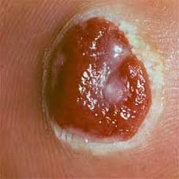
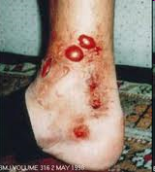
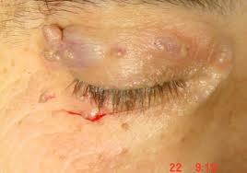
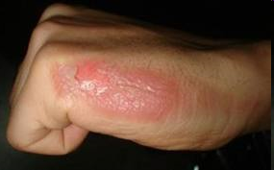
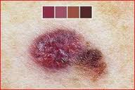
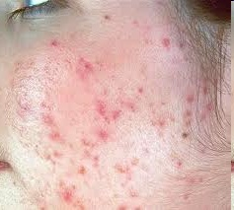
ΠΡΩΤΟΓΕΝΕΙΣ

Slide 28
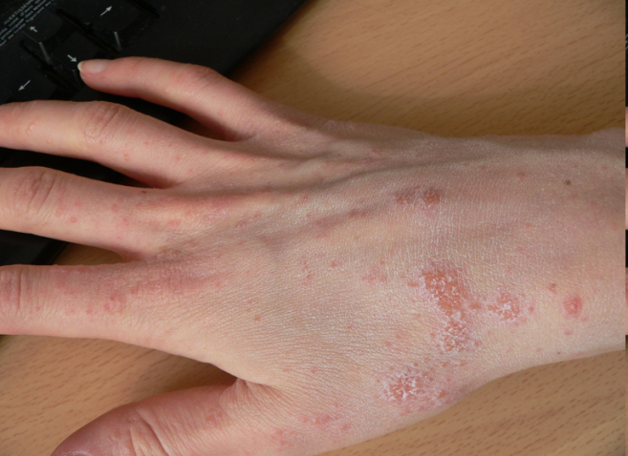
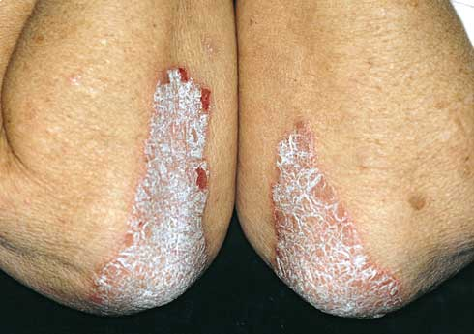
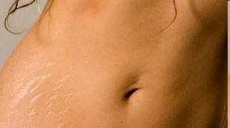
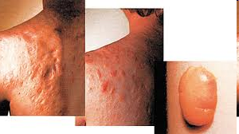
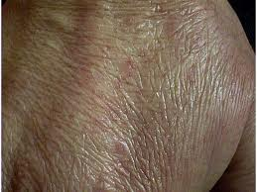
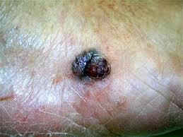
ΔΕΥΤΕΡΟΓΕΝΕΙΣ

Slide 29
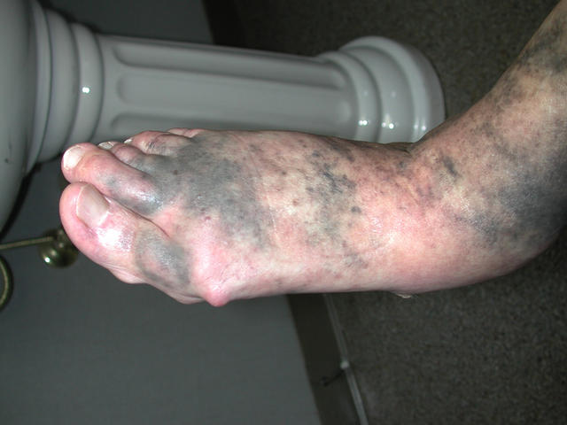
ΜΕΛΑΓΧΡΩΣΗ ΑΠΟ ΤΕΤΡΑΚΥΚΛΙΝΗ

Slide 30
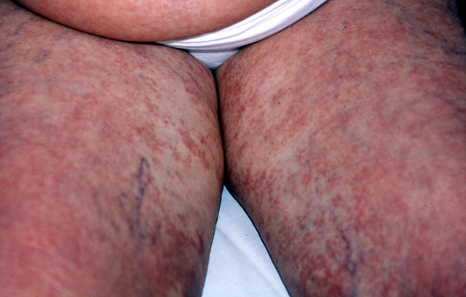
ΦΑΡΜΑΚΕΥΤΙΚΟ ΕΞΑΝΘΗΜΑ

Slide 31
Σημασία Θεραπείας:
Ακμή - Ψωρίαση…
Καρδιοπάθεια, Καρκίνος, Αλκοολισμός

Slide 32
Δέρμα : Μεσεπιφάνεια οργανισμού με το περιβάλλον
Προστασία – Επικοινωνία
Μεταβολισμός : Κυτόχρωμα Ρ-450
Αποτοξίνωση – Καρκινογένεση
Συστηματική Απέκκριση (γκριζεοφουλβίνη)
Φραγμός
Θερμοστάτης
Αλεξήλιο
Ανοσολογική Προστασία
Μικροβίωμα
Περιβάλλον και Θεραπεία (Υπεριώδες και φάρμακα)
Φραγμός Επιλεκτικός (Ομοιότητα με Αιματεγκεφαλικό Φραγμό)

Slide 33
Ωρολόγιο του Δέρματος :
-Φραγμός
-Μηχανική Προστασία
-Αφή
-Θερμορρύθμιση
-Απέκκριση
-Μεταβολισμός
-Επικοινωνία (κοινωνικός ρόλος)
-Αλεξήλιο
-Ανοσολογική Προστασία
-Μικροβίωμα

Slide 34
ΠΡΟΣΤΑΣΙΑ ΤΗΣ ΥΓΕΙΑΣ ΤΟΥ ΔΕΡΜΑΤΟΣ
Υγιεινή
Μαλακτικά
Ρουχισμός
Σχέση με το Περιβάλλον

Slide 35
Θεραπεία Με Τα Αντίθετα : Υγρό – Στεγνό, Λιπαρό – Ξηρό
Φυσική και Ψυχολογική Υποστήριξη
Ανοσοποιητικό – Περιβάλλον – Γενετικό
Πρωτογενείς – Δευτερογενείς Βλάβες
Κνησμός : Ηρεμιστική - Ζεστό - Κρύο

Slide 36
ΑΡΧΕΣ ΘΕΡΑΠΕΙΑΣ
ΑΠΟΤΕΛΕΣΜΑΤΙΚΑ – ΚΑΛΩΣ ΑΝΕΚΤΑ ΦΑΡΜΑΚΑ
ΔΕΡΜΑΤΟΛΟΓΙΚΑ ΣΕ ΣΧΕΣΗ ΜΕ ΝΕΥΡΟΛΟΓΙΚΑ-ΚΑΡΔΙΟΛΟΓΙΚΑ-ΓΑΣΤΡΟΕΝΤΕΡΟΛΟΓΙΚΑ ΦΑΡΜΑΚΑ
ΕΠΙΠΤΩΣΕΙΣ ΤΩΝ ΔΕΡΜΑΤΟΛΟΓΙΚΩΝ ΑΣΘΕΝΕΙΩΝ ΣΕ ΣΩΜΑ ΚΑΙ ΨΥΧΗ
ΣΥΜΒΟΛΗ ΤΩΝ ΚΑΛΛΥΝΤΙΚΩΝ

Slide 37
Τοπική – Συστηματική Θεραπεία
Φαρμακοδυναμική-Φαρμακοκινητική
Προ-κλινικά, κλινικά δεδομένα
Σημασία της γνώσεως του βιολογικού υποβάθρου και των συμπτωμάτων της ασθένειας

Slide 38
ΤΟΠΙΚΗ ΧΟΡΗΓΗΣΗ
Εφαρμογή στην πάσχουσα περιοχή
Μειωμένος κίνδυνος συστηματικών προβλημάτων
Αυξημένη δραστικότητα σε πολλές περιπτώσεις
Ψυχολογικά όφελος ότι κάτι κάνει
Τοπική τοξικότητα (ερεθισμός, αλλεργία, φωτοευαισθητοποίηση)
Πρόβλημα διαπερατότητας
Έλλειψη καταλληλότητας
Χρώση περιοχής
Δυσοσμία

Slide 39
ΣΥΣΤΗΜΑΤΙΚΗ ΧΟΡΗΓΗΣΗ
ΑΥΞΗΜΕΝΗ ΔΡΑΣΤΙΚΟΤΗΤΑ ΣΕ ΚΑΠΟΙΕΣ ΠΕΡΙΠΤΩΣΕΙΣ
ΑΠΑΡΑΙΤΗΤΟ ΌΤΑΝ ΑΠΑΙΤΕΙΤΑΙ ΣΥΣΤΗΜΑΤΙΚΗ ΔΡΑΣΗ
ΒΟΛΙΚΟ ΣΕ ΠΕΡΙΠΤΩΣΕΙΣ ΔΕΡΜΑΤΟΠΑΘΕΙΑΣ Η Ν
ΟΠΟΙΑ ΚΑΤΑΛΑΜΒΑΝΕΙ ΜΕΓΑΛΗ ΕΠΙΦΑΝΕΙΑ
ΣΥΣΤΗΜΑΤΙΚΗ ΤΟΞΙΚΟΤΗΤΑ
ΜΙΚΡΗ ΒΙΟΔΙΑΘΕΣΙΜΟΤΗΤΑ

Slide 40
ΚΥΡΙΟΤΕΡΕΣ ΔΕΡΜΑΤΟΛΟΓΙΚΕΣ ΑΣΘΕΝΕΙΕΣ
ΠΡΟΣ ΘΕΡΑΠΕΙΑ
Εκζεματα - Δερματίτιδες
Ψωρίαση
Ακμή
Μολύνσεις: βακτηριακές, μυκητιασικές, παρασιτικές, προκαλουμένες από ιούς
Κονδυλώματα-Μυρμηγκιές
Ξηροδερμία
Πληγές
Κνησμός
Προ-καρκινικές, καρκινικές καταστάσεις

Slide 41
ΒΑΣΙΚΕΣ ΚΑΤΗΓΟΡΙΕΣ ΦΑΡΜΑΚΩΝ
ΚΟΡΤΙΚΟΣΤΕΡΟΕΙΔΗ
ΑΝΤΙΒΙΟΤΙΚΑ-ΑΝΤΙΜΙΚΡΟΒΙΑΚΑ-ΑΝΤΙΠΑΡΑΣΙΤΙΚΑ
ΡΗΤΙΝΟΕΙΔΗ
ΑΝΤΙΨΩΡΙΑΣΙΚΑ
ΑΝΟΣΟΤΡΟΠΟΙΗΤΙΚΑ
ΑΝΤΙΚΑΡΚΙΝΙΚΑ
ΕΠΟΥΛΩΤΙΚΑ
ΑΝΤΙΪΣΤΑΜΙΝΙΚΑ
ΗΡΕΜΙΣΤΙΚΑ-ΑΝΤΙΚΑΤΑΘΛΙΠΤΙΚΑ
ΒΙΟΛΟΓΙΚΟΙ ΠΑΡΑΓΟΝΤΕΣ

Slide 42
ΒΑΣΙΚΕΣ ΤΟΠΙΚΕΣ ΜΟΡΦΕΣ
Καλλυντικό – Τοπικό Φάρμακο
Γαλάκτωμα
Κρέμα
Αλοιφή
Πούδρες
Φυράματα (pastes)
Διαλύματα – Πλύματα (lotions)
Πηκτώματα ή Γέλες (λιπαρές – υδατικές)
Επιθέματα
Απλή – Στεγανή Περίδεση
Εκδοχο – Δραστική ουσία

Slide 43
ΔΟΣΟΛΟΓΙΑ
Μονάδα Ακρου του Δακτύλου (Finger Tip Unit) : 0,5g
Μονάδα Ακρας Χειρός (Hand Unit) : 0,25g Μισή FTU καλύπτει την μία πλευρά της άκρας χειρός
Πρόσωπο και τράχηλος : 2,5 FTU
Κορμός : 7 FTU
Ακρος Πους : 2 FTU

Slide 44
ΒΑΣΙΚΕΣ ΑΡΧΕΣ ΘΕΡΑΠΕΙΑΣ
Αποκατάσταση του Φραγμού-Υπερπάχυνση Φραγμού (Τύλοι)-Εξουδετέρωση Προσβολών όπως ουσιών χαμηλού ρΗ
Καθαρισμός του Δέρματος (Καθημερινά;, απαλά, αρώματα-αντιβακτηριακά, όχι πολύ ζεστό νερό ούτε παγωμένο)
Ενυδάτωση (Βαζελίνη, κρέμες κ.ά)
Κερατολυτικά
Αντικνησμικά (καμφορά-μενθόλη, πραμοξίνη)
Τοπικά Σκευάσματα (αλοιφές, κρέμες κ.ά)
Εφαρμογή – Δοσολογία (Ηπια εντριβή, λεπτή στρώση, συχνότητα εφαρμογής, τοπική - διαδερμική απορρόφηση)
Υγρά Επιθέματα : Καταστολή φλεγμονής, Καθαρισμός από ιστικά ράκη, Αποξήρανση εξιδρωματικών βλαβών
ΠΡΟΣΟΧΗ ΣΤΑ ΒΡΕΦΗ

Slide 45
ΑΠΟ ΤΟΥ ΔΕΡΜΑΤΟΣ AΠΟΡΡΟΦΗΣΗ
Φραγμός ικανός αλλά όχι τέλειος
Προνομιούχος οδός διαπερατότητας
Ορισμοί
Ουσιώδες βήμα αξιολογήσεως δερματοτοξικότητας – δερματοφαρμακολογικής δράσεως
Δράση σε διάφορα επίπεδα (επιφάνεια, επιδερμίδα, χόριο, εσώτερα όργανα)
Ρύθμιση απορροφήσεως

Slide 46
ΟΡΙΣΜΟΙ
Απορρόφηση (absorption)
Διάχυση (diffusion)
Προσρόφηση (adsorption)
Διαπέραση (penetration, permeation)
Αναρρόφηση(resorption)
Μεταβολισμός

Slide 47
ΑΠΟ ΤΟΥ ΔΕΡΜΑΤΟΣ AΠΟΡΡΟΦΗΣΗ
Φραγμός ικανός αλλά όχι τέλειος
Προνομιούχος οδός διαπερατότητας
Ουσιώδες βήμα αξιολογήσεως δερματοτοξικότητας – δερματοφαρμακολογικής δράσεως
Δράση σε διάφορα επίπεδα (επιφάνεια, επιδερμίδα, χόριο, εσώτερα όργανα)
Ρύθμιση απορροφήσεως

Slide 48
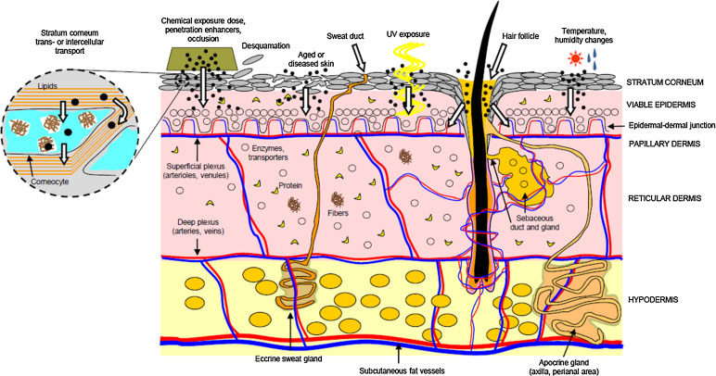
Fig. 1. Schematic overview of the skin layers and the vascular network in human skin, and factors influencing the penetration of chemicals into and through the skin.
Yuri Dancik, Paul L. Bigliardi, Mei Bigliardi-Qi
What happens in the skin? Integrating skin permeation kinetics into studies of developmental and reproductive toxicity following topical exposure
Reproductive Toxicology, Volume 58, 2015, 252–281
http://dx.doi.org/10.1016/j.reprotox.2015.10.001

Slide 49
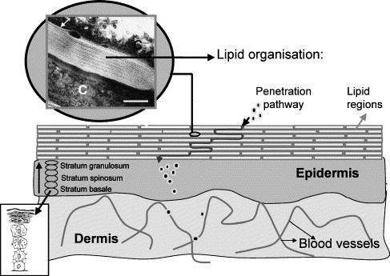

Slide 50
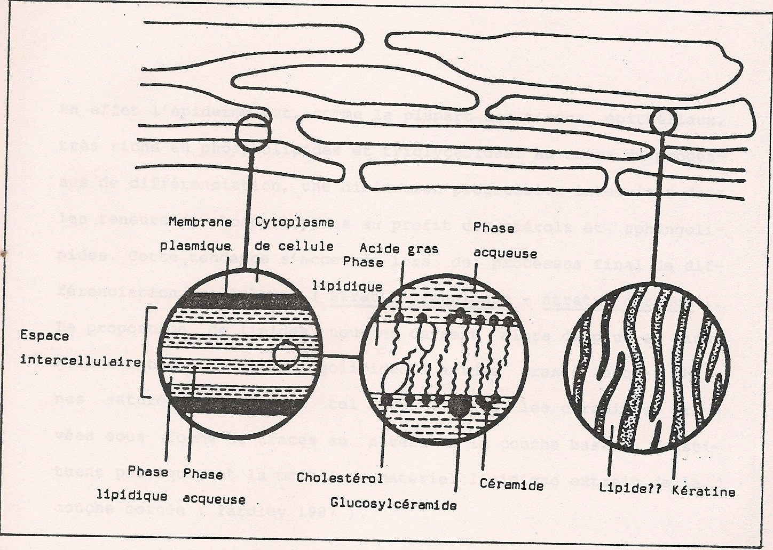

Slide 51
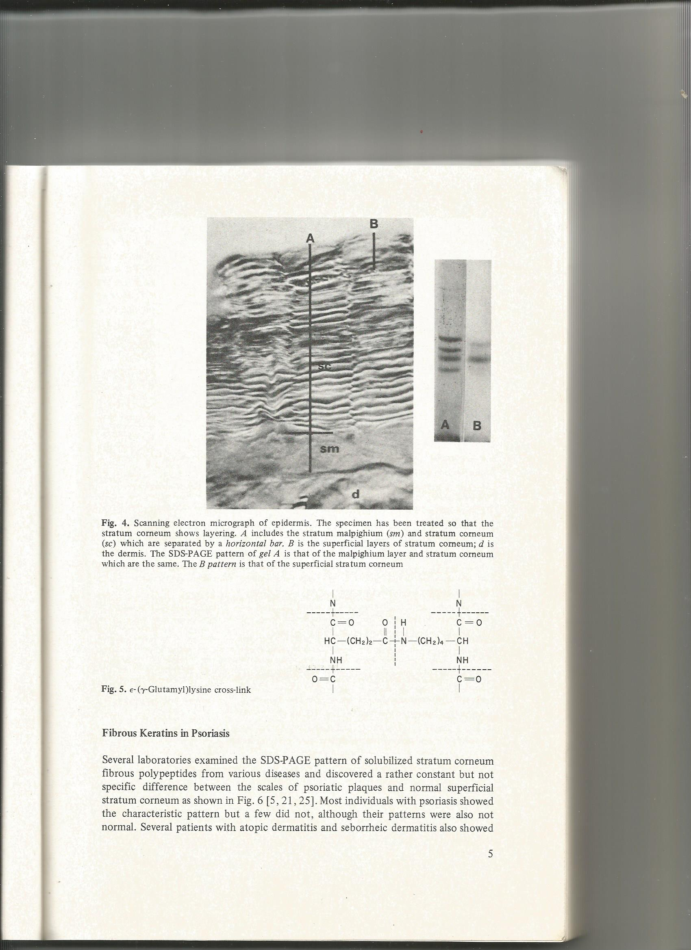

Slide 52
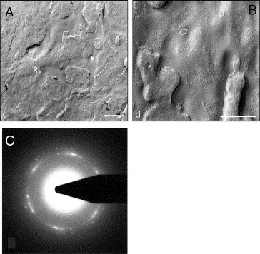
Fig. 7. Freeze fracture micrographs of stratum corneum of atopic dermatitis patients. Rough lipid structures (RL) and steps are observed in the lipid domains (A), while irregular protein particles represent the corneodesmosomes, see arrow (B) scale bar = 500 n...
Joke A. Bouwstra, Maria Ponec
The skin barrier in healthy and diseased state
Biochimica et Biophysica Acta (BBA) - Biomembranes, Volume 1758, Issue 12, 2006, 2080–2095
http://dx.doi.org/10.1016/j.bbamem.2006.06.021

Slide 53
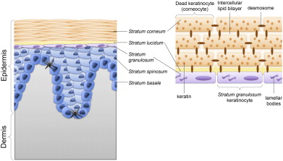
Fig. 1. Stratum corneum.
Ana Couto, Rúben Fernandes, M. Natália S. Cordeiro, Sara S. Reis, Rogério T. Ribeiro, Ana M. Pessoa
Dermic diffusion and stratum corneum: A state of the art review of mathematical models
Journal of Controlled Release, Volume 177, 2014, 74–83
http://dx.doi.org/10.1016/j.jconrel.2013.12.005

Slide 54
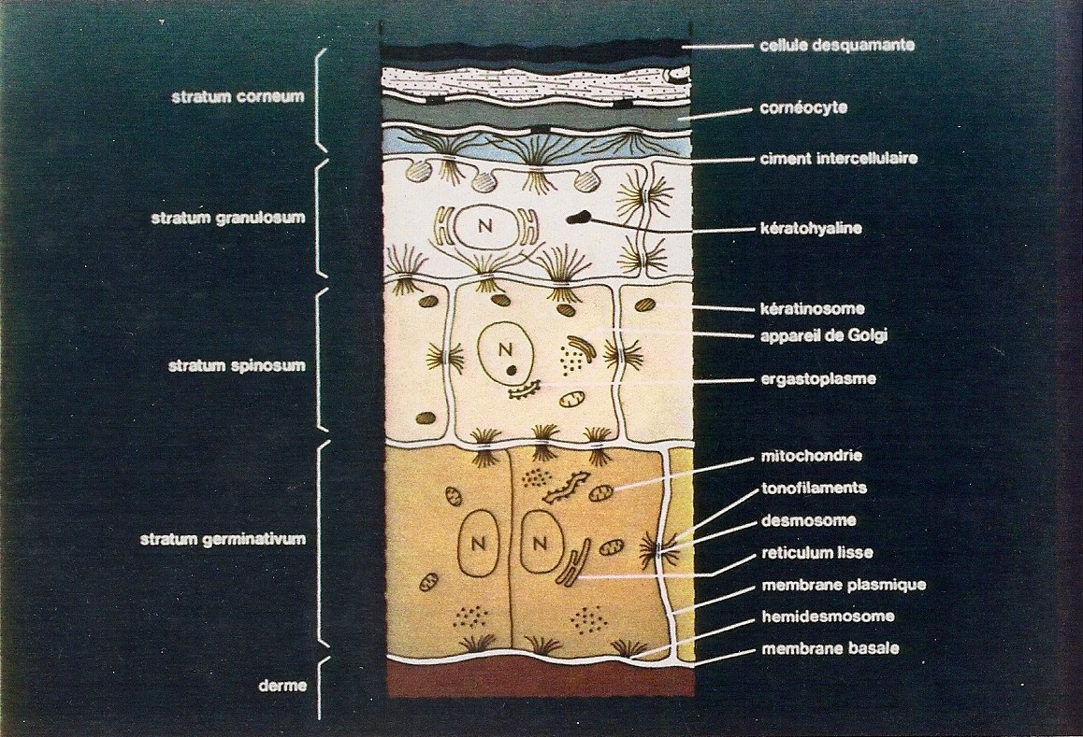

Slide 55
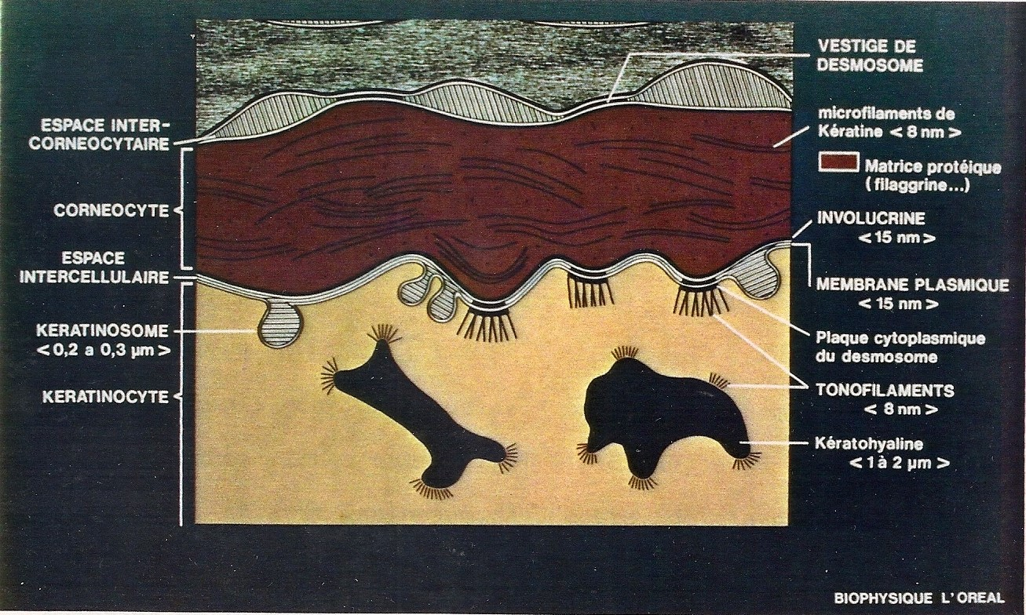

Slide 56
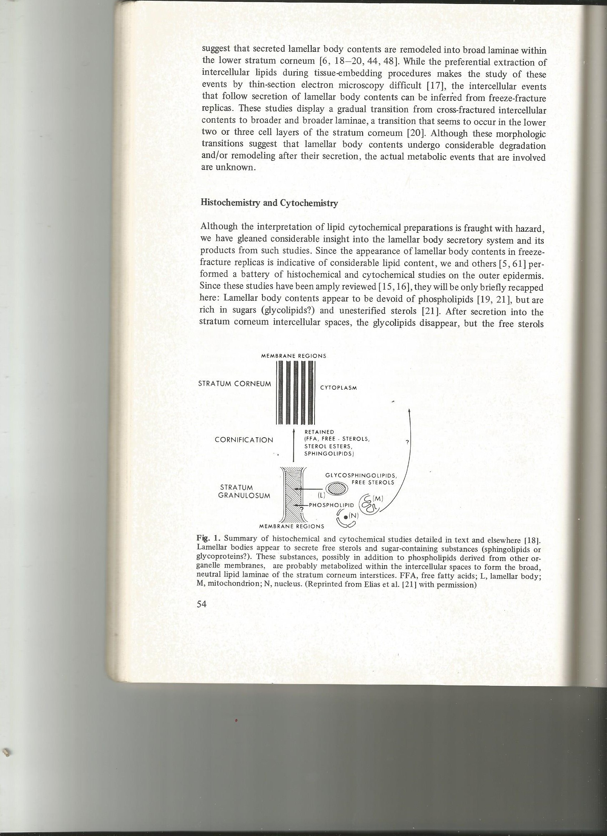

Slide 57
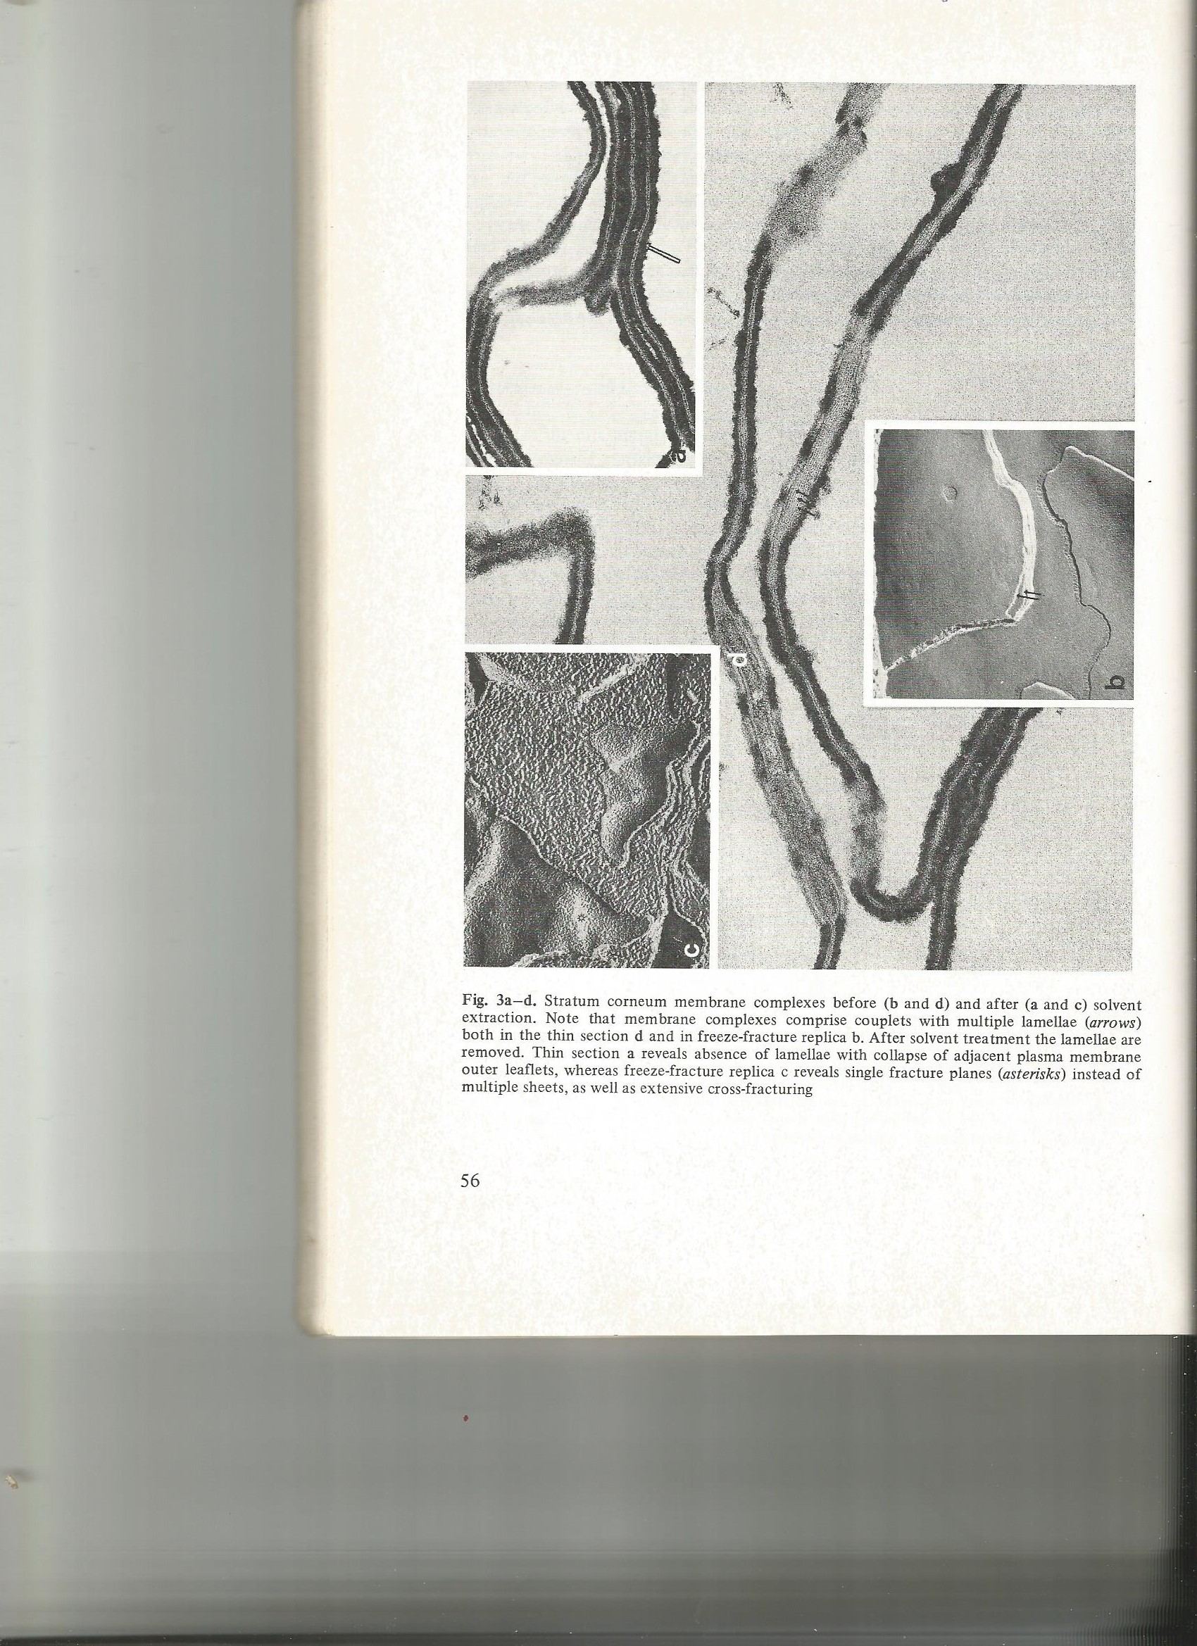

Slide 58
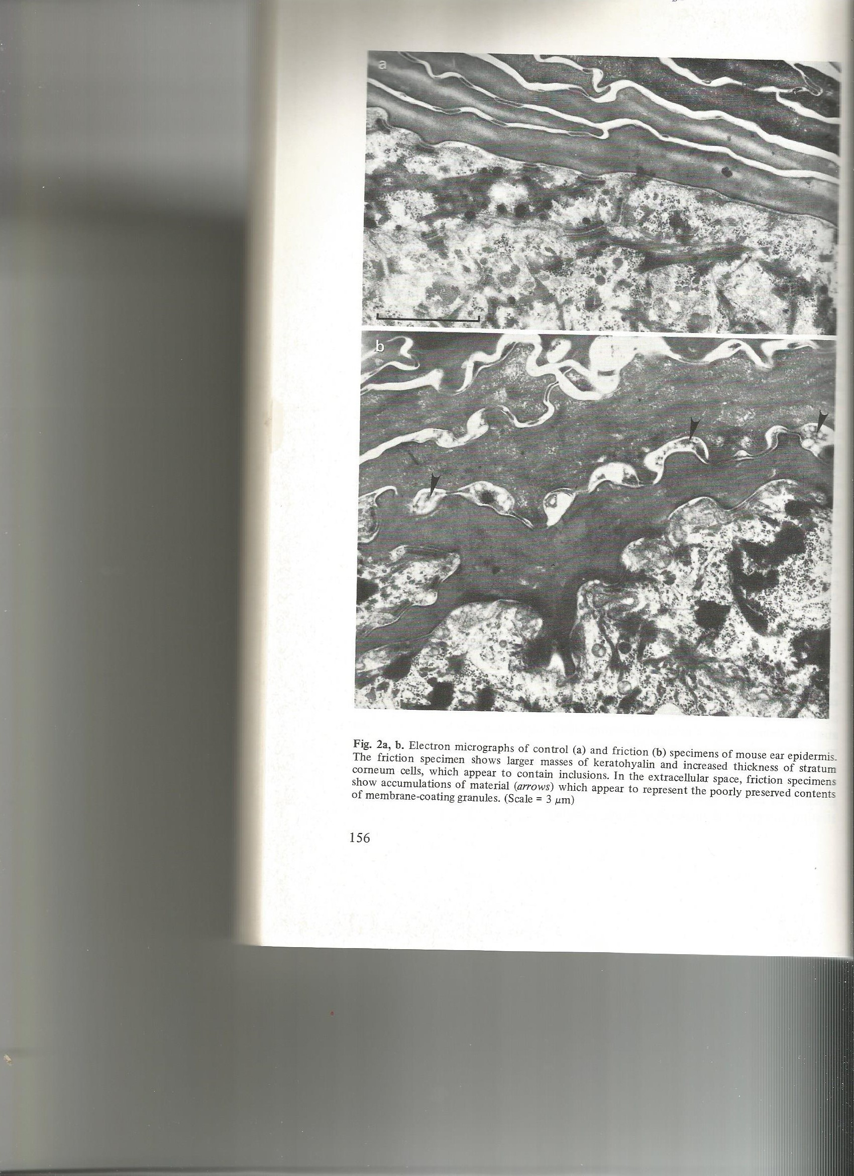

Slide 59
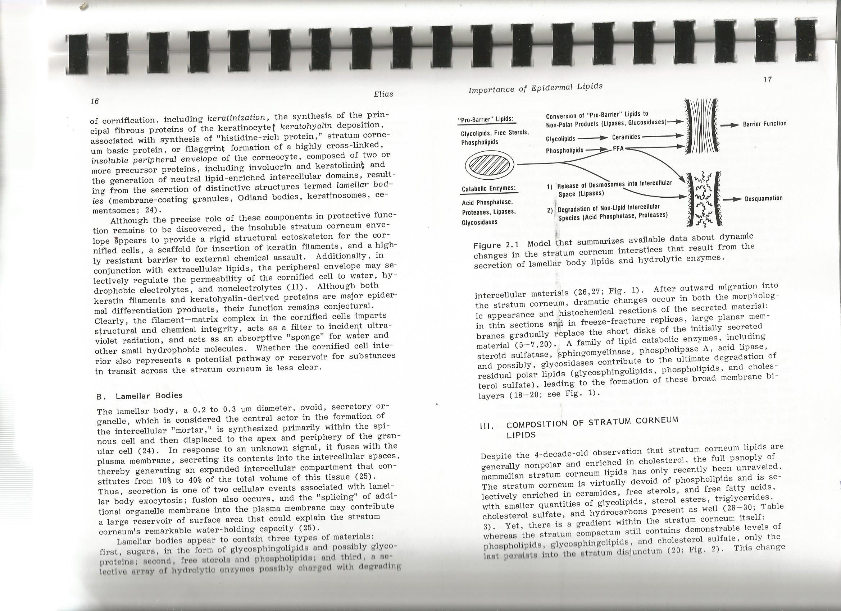

Slide 60
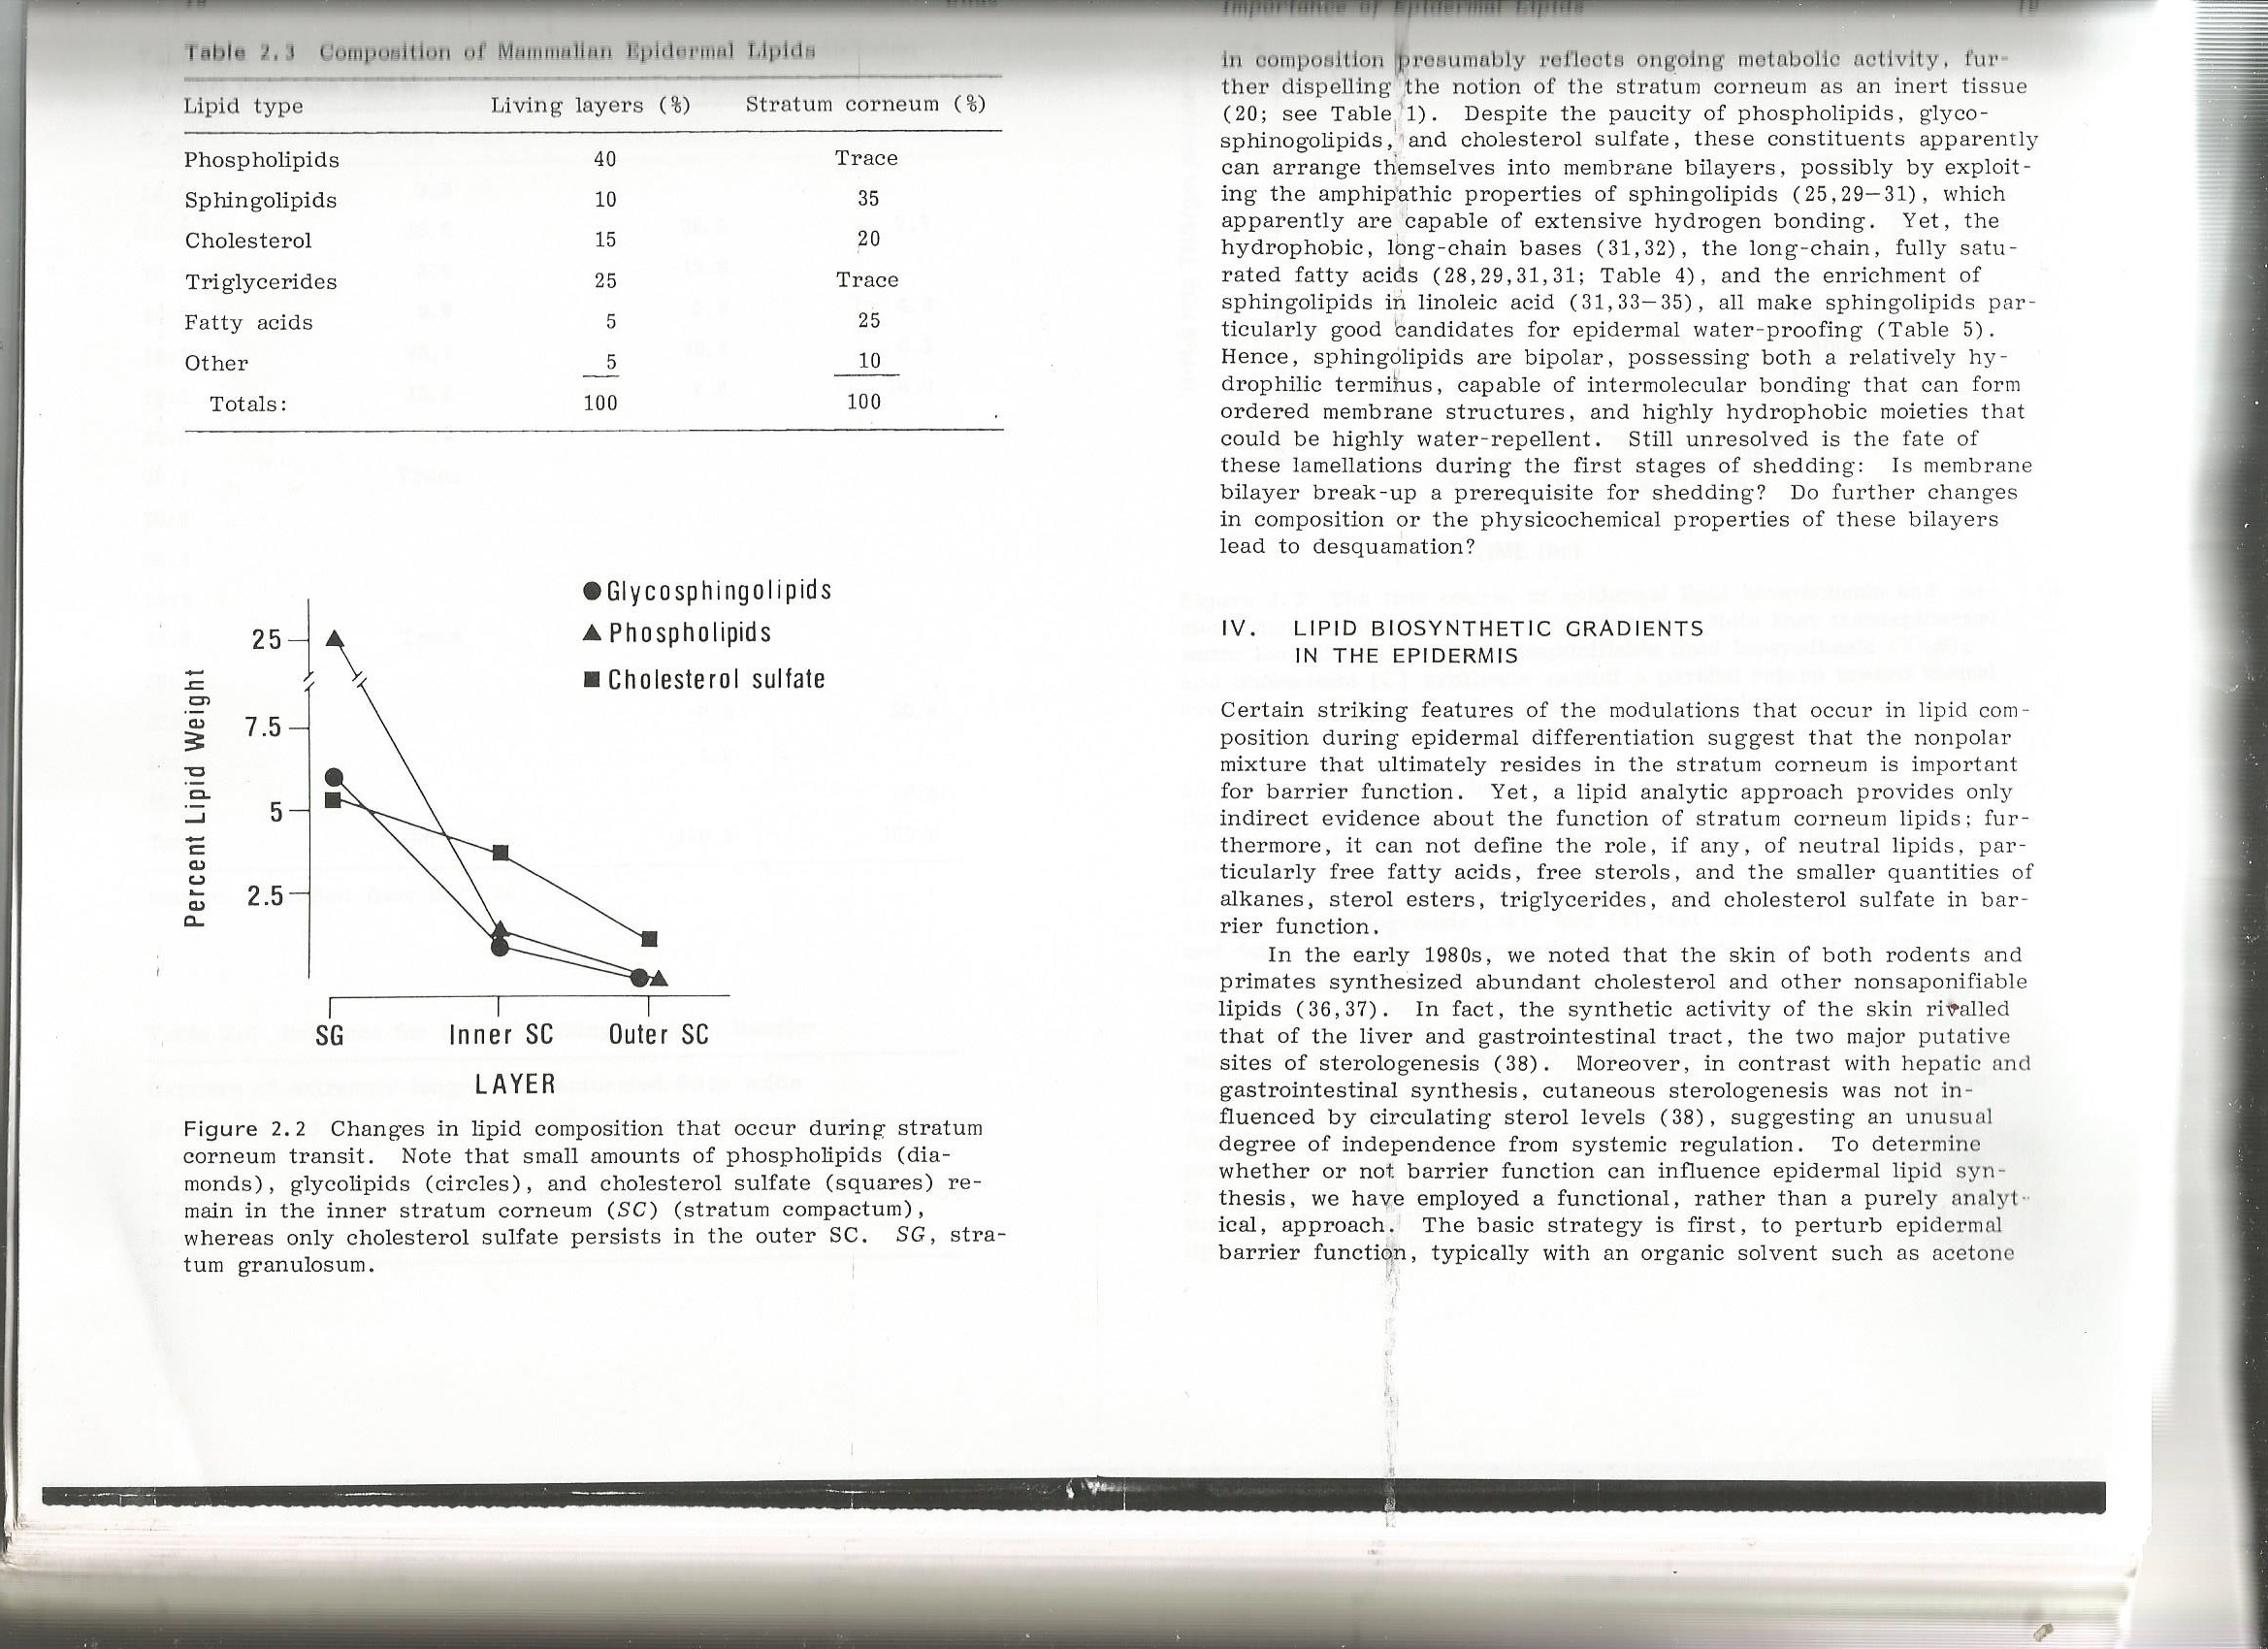

Slide 61
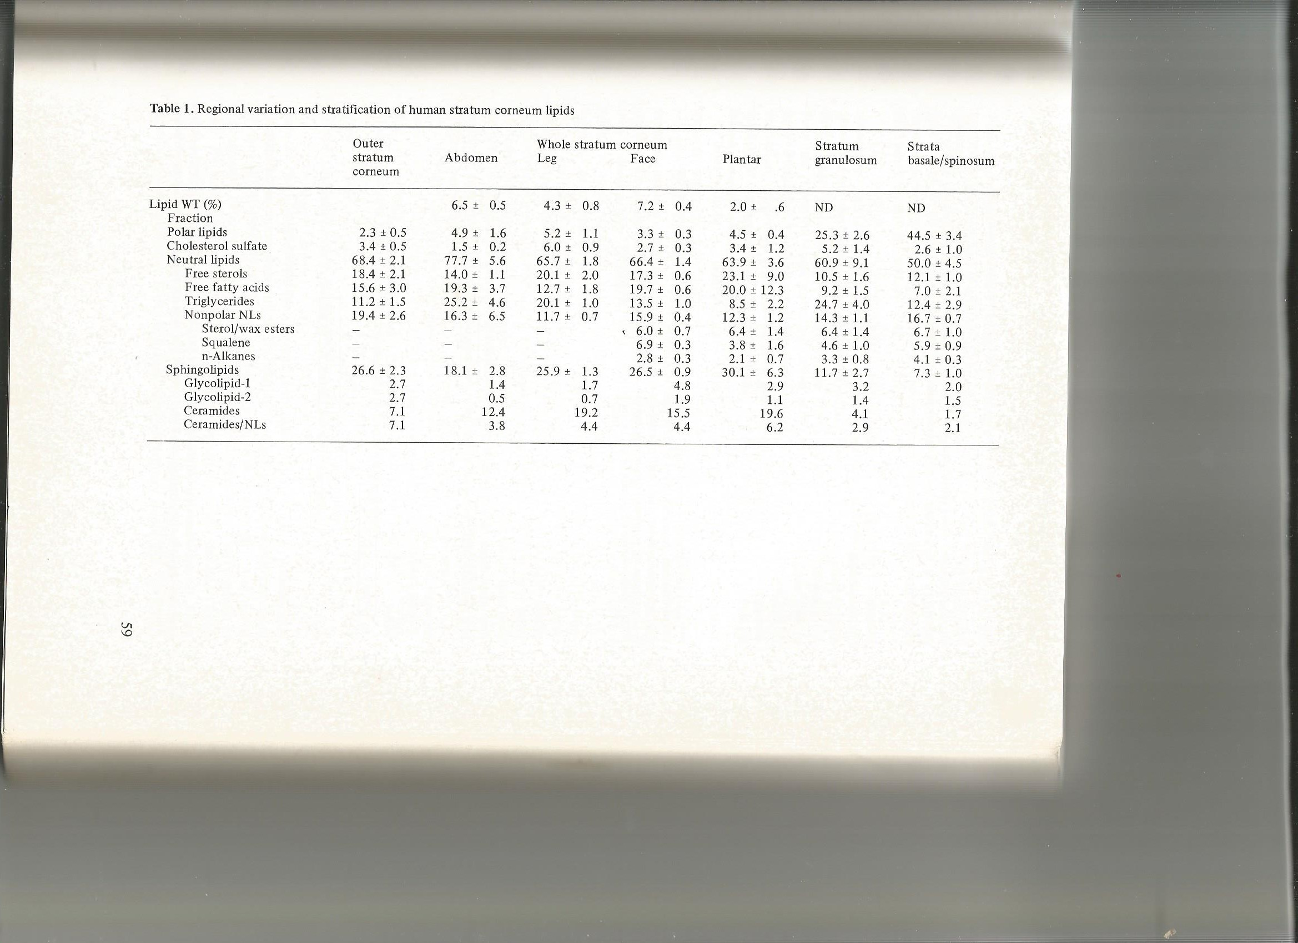

Slide 62
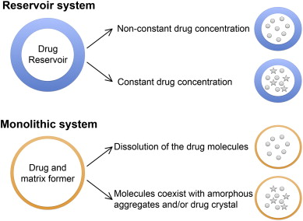
Fig. 5. Representation of reservoir and monolithic system.
Ana Couto, Rúben Fernandes, M. Natália S. Cordeiro, Sara S. Reis, Rogério T. Ribeiro, Ana M. Pessoa
Dermic diffusion and stratum corneum: A state of the art review of mathematical models
Journal of Controlled Release, Volume 177, 2014, 74–83
http://dx.doi.org/10.1016/j.jconrel.2013.12.005

Slide 63
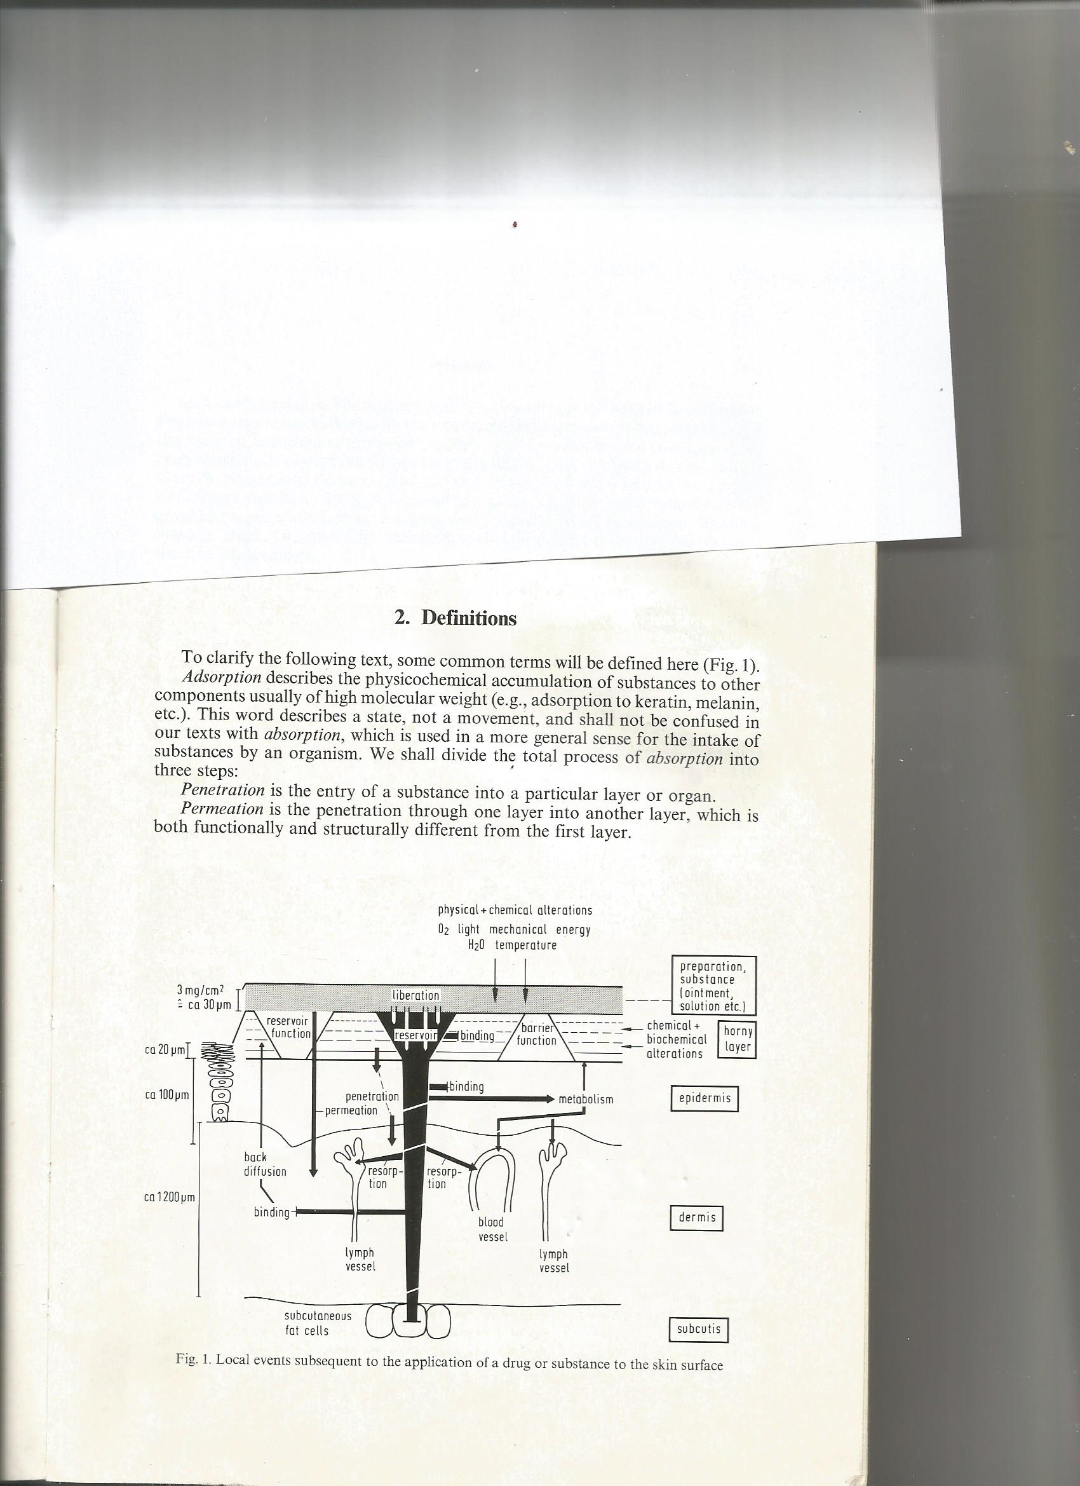

Slide 64
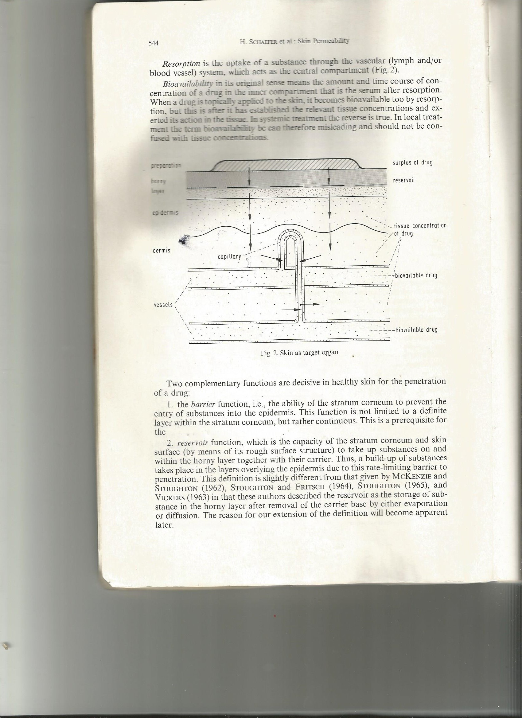

Slide 65
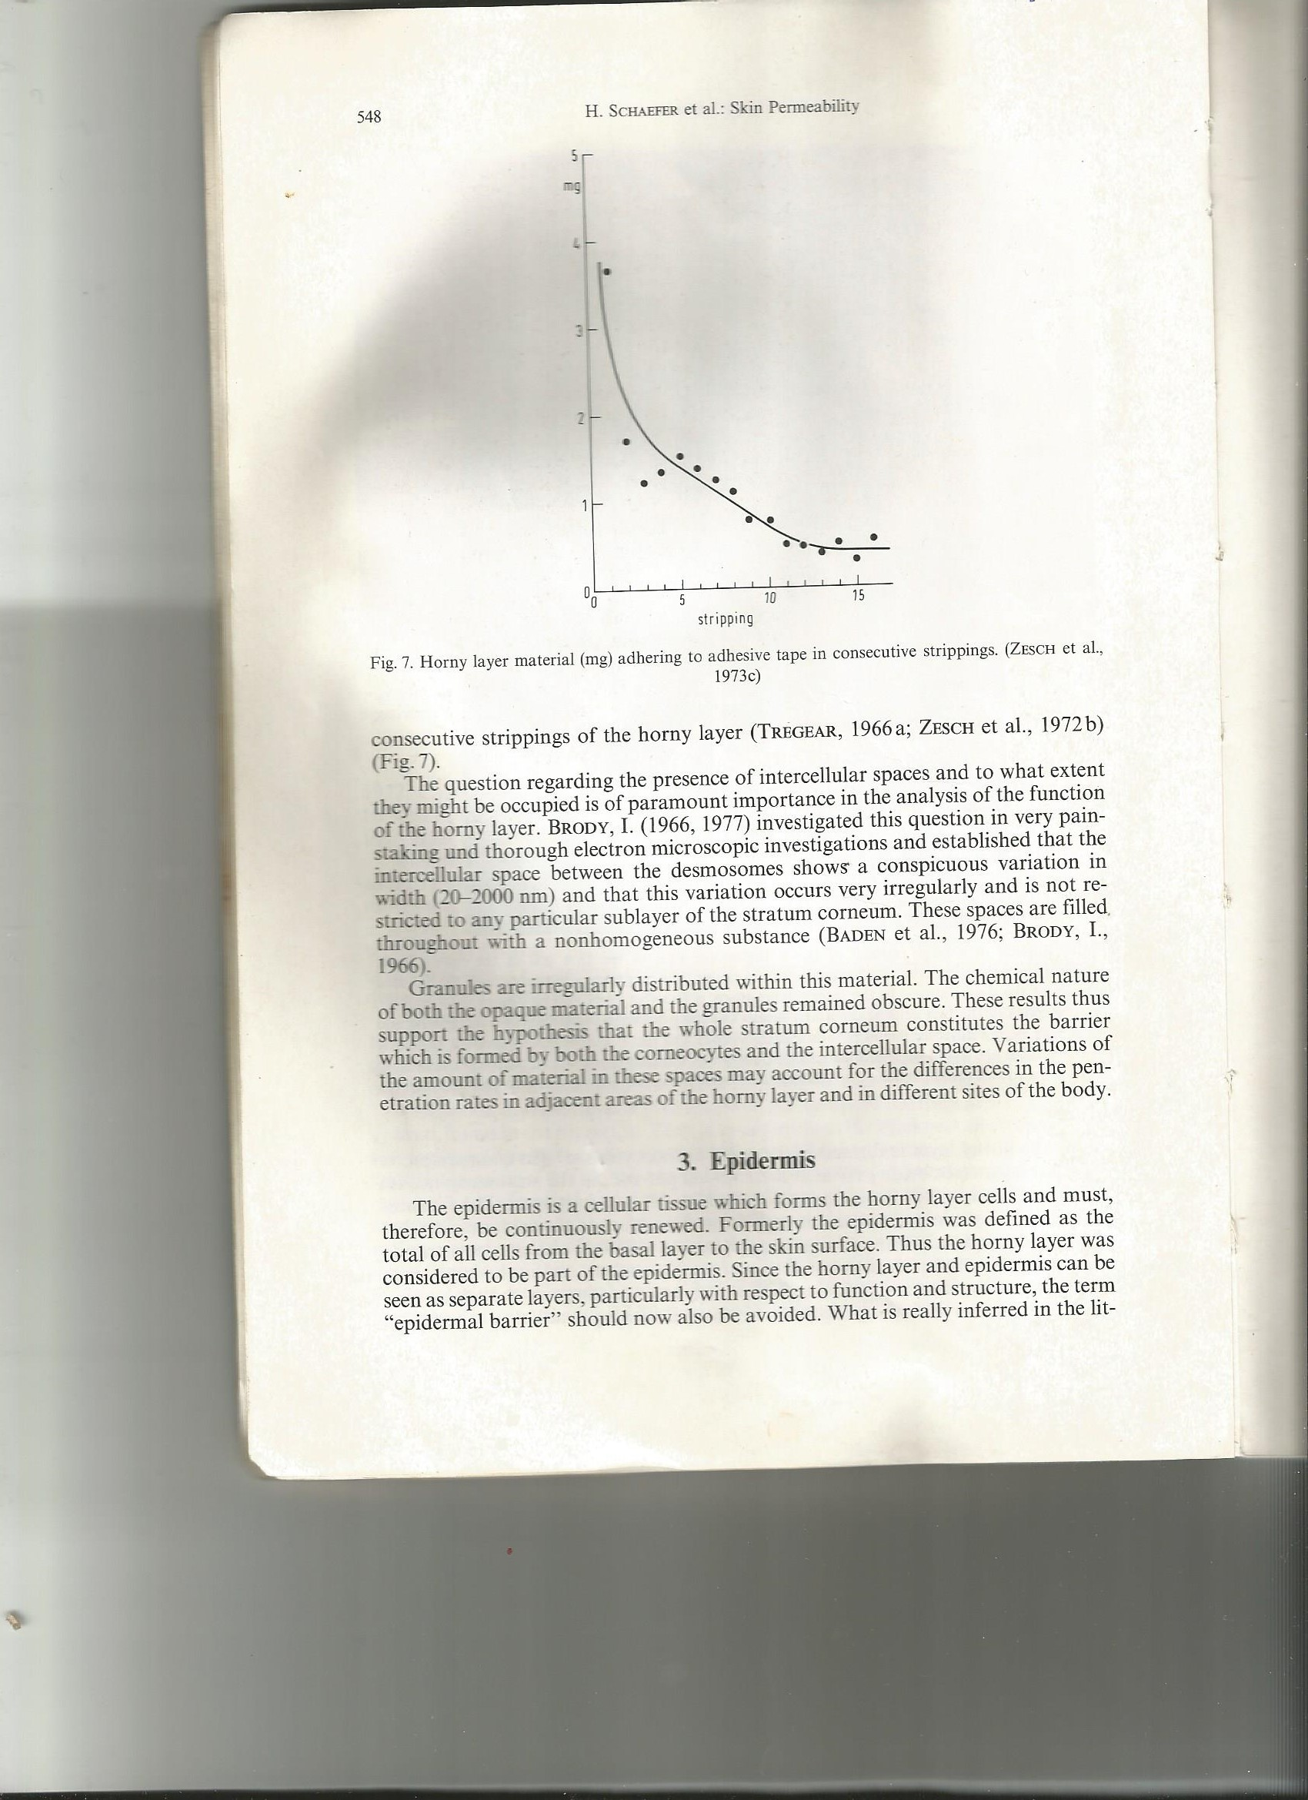

Slide 66
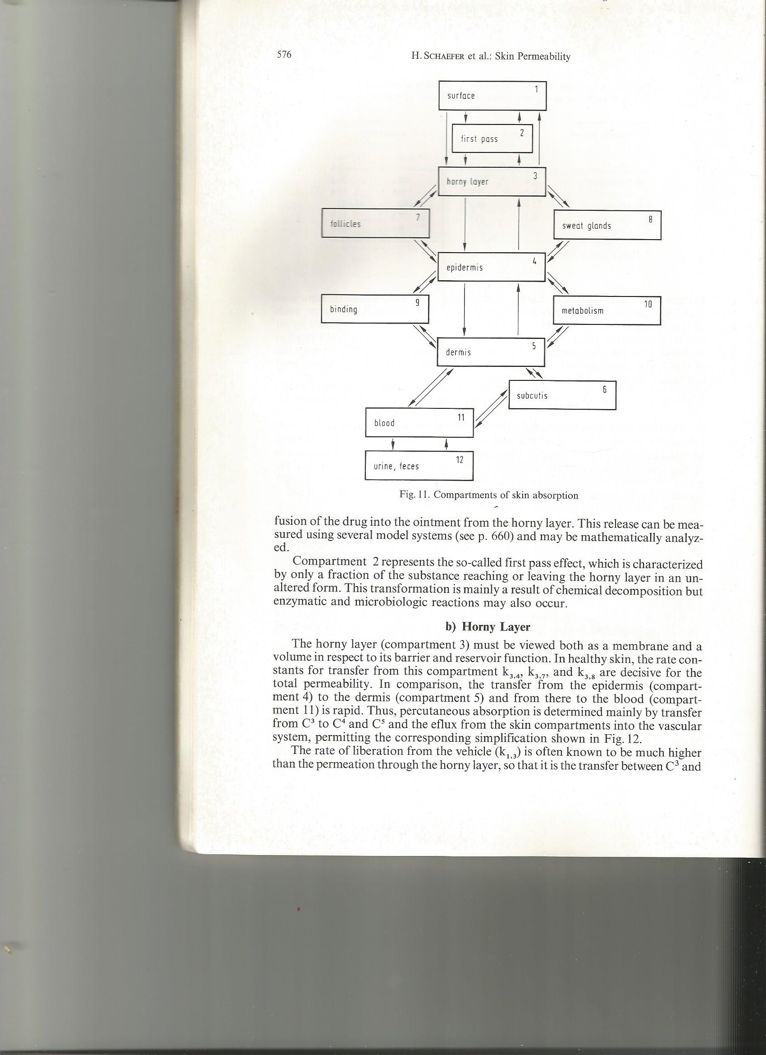

Slide 67
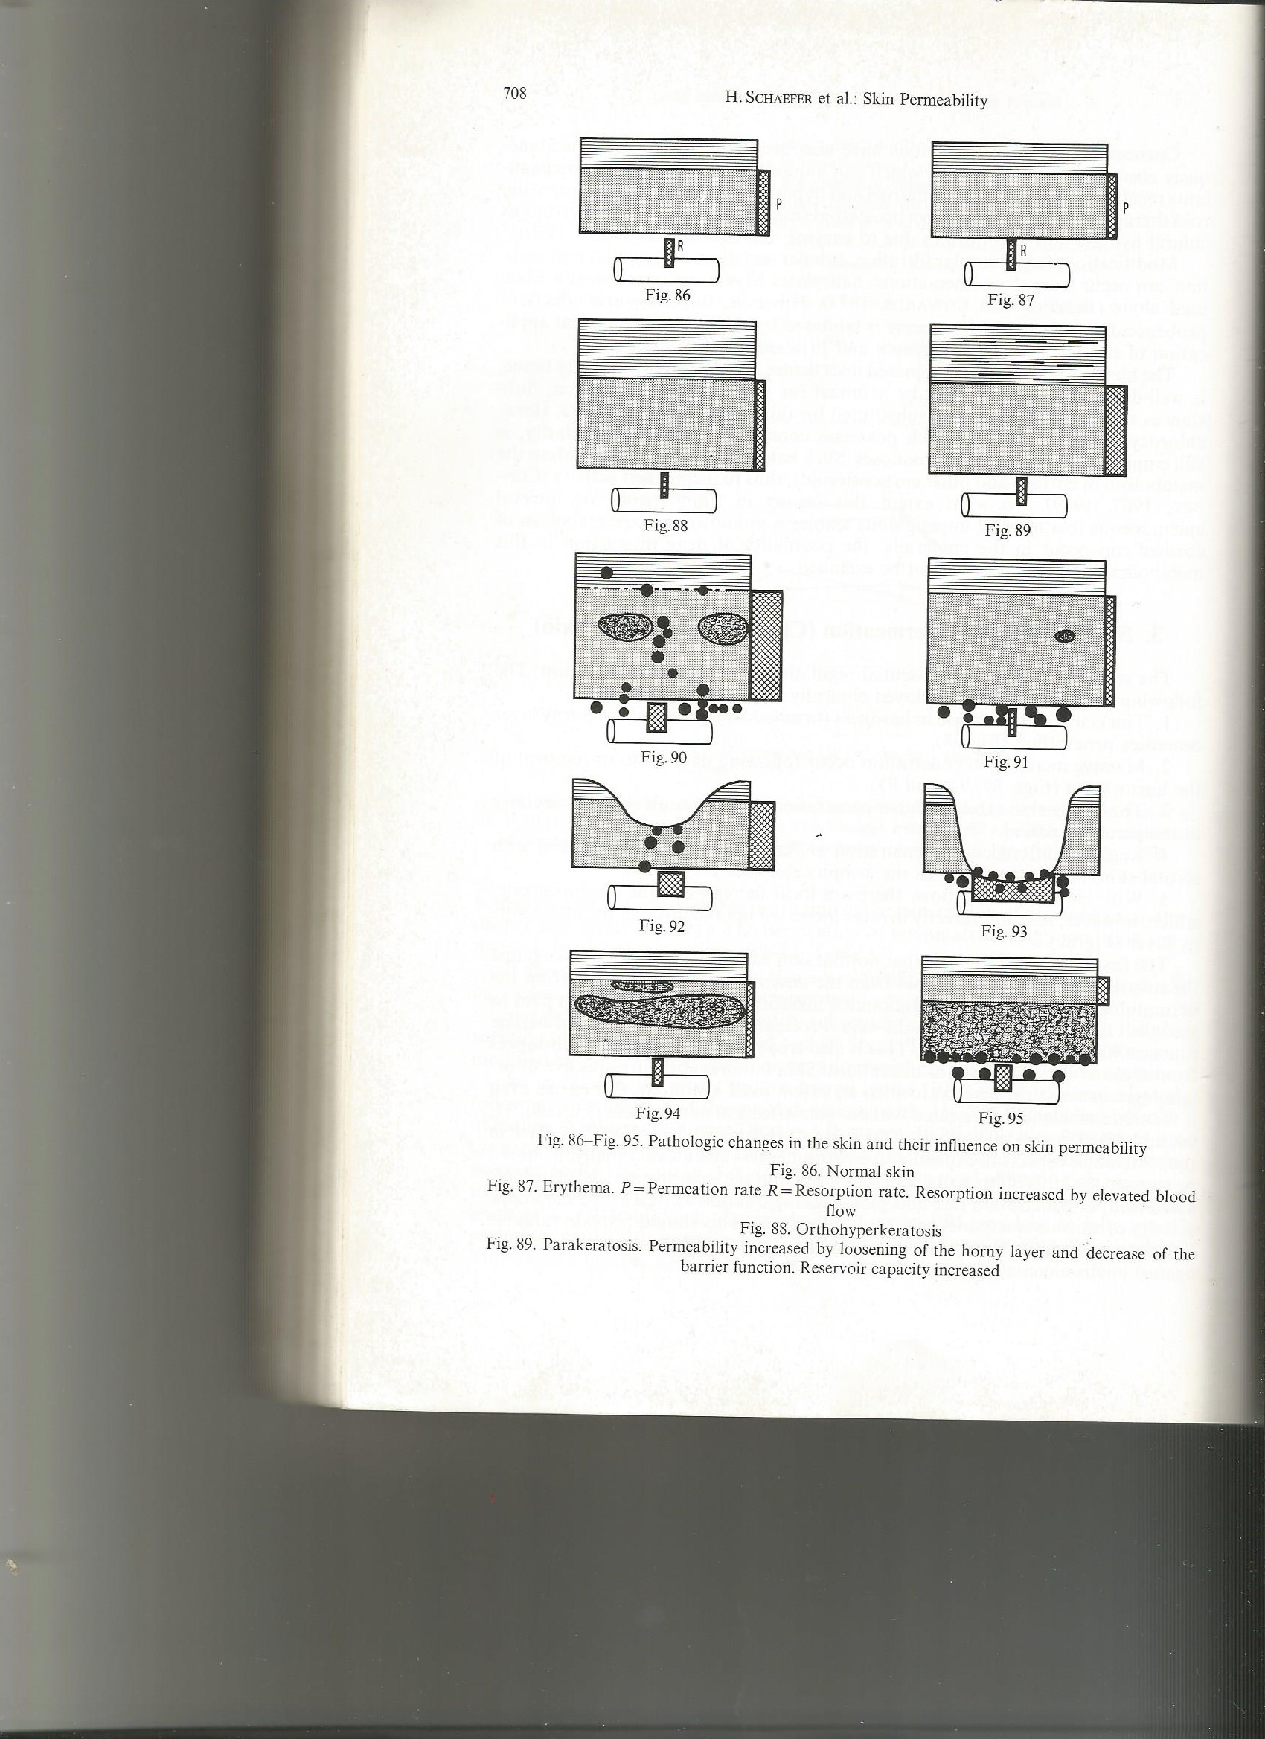

Slide 68
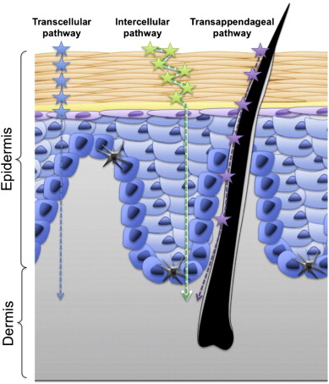
Fig. 2. Schematic presentation of the routes for permeation of the agent applied.
Ana Couto, Rúben Fernandes, M. Natália S. Cordeiro, Sara S. Reis, Rogério T. Ribeiro, Ana M. Pessoa
Dermic diffusion and stratum corneum: A state of the art review of mathematical models
Journal of Controlled Release, Volume 177, 2014, 74–83
http://dx.doi.org/10.1016/j.jconrel.2013.12.005

Slide 69
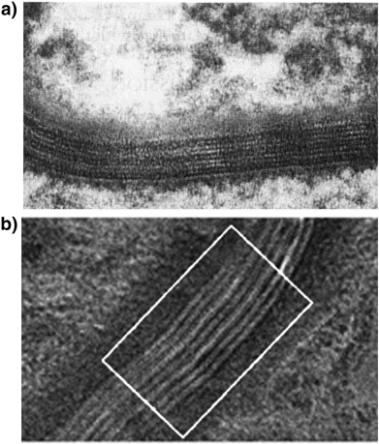
Fig. 2. a) Electron micrograph of SC showing dense and lucent bands in the lamellar lipid layers [39]. b) The lipid matrix of the SC, visualized using high-magnification cryo-electron microscopy of vitreous skin section (CEMOVIS) [52]. The pictures were used w...
J. van Smeden, M. Janssens, G.S. Gooris, J.A. Bouwstra
The important role of stratum corneum lipids for the cutaneous barrier function ☆
Biochimica et Biophysica Acta (BBA) - Molecular and Cell Biology of Lipids, Volume 1841, Issue 3, 2014, 295–313
http://dx.doi.org/10.1016/j.bbalip.2013.11.006

Slide 70
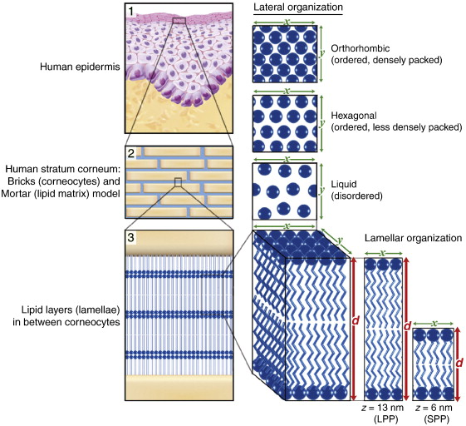
Fig. 3. Lipid organization in human stratum corneum. (1) The outermost layer of the epidermis, the stratum corneum (SC), consists of dead cells (corneocytes) embedded in a lipid matrix, also referred to as the brick (corneocytes) and mortar (lipids) structure ...
J. van Smeden, M. Janssens, G.S. Gooris, J.A. Bouwstra
The important role of stratum corneum lipids for the cutaneous barrier function ☆
Biochimica et Biophysica Acta (BBA) - Molecular and Cell Biology of Lipids, Volume 1841, Issue 3, 2014, 295–313
http://dx.doi.org/10.1016/j.bbalip.2013.11.006

Slide 71
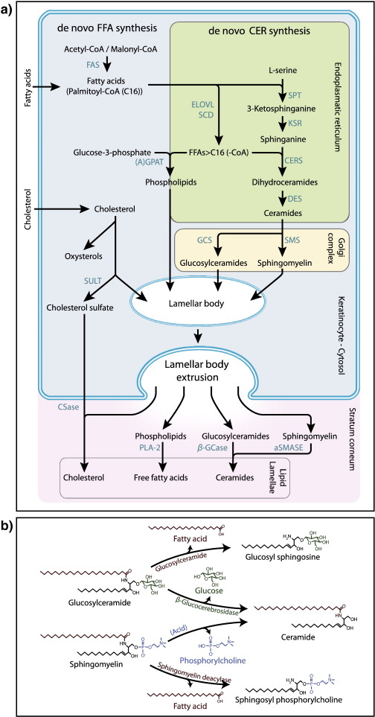
Fig. 9. a) Schematic overview of main enzymatic processes involved in the formation of SC lipid lamellae. Arrows indicate the transport or conversion of lipids that are catalyzed by enzymes of which the most important ones are denoted by the abbreviations in b...
J. van Smeden, M. Janssens, G.S. Gooris, J.A. Bouwstra
The important role of stratum corneum lipids for the cutaneous barrier function ☆
Biochimica et Biophysica Acta (BBA) - Molecular and Cell Biology of Lipids, Volume 1841, Issue 3, 2014, 295–313
http://dx.doi.org/10.1016/j.bbalip.2013.11.006

Slide 72
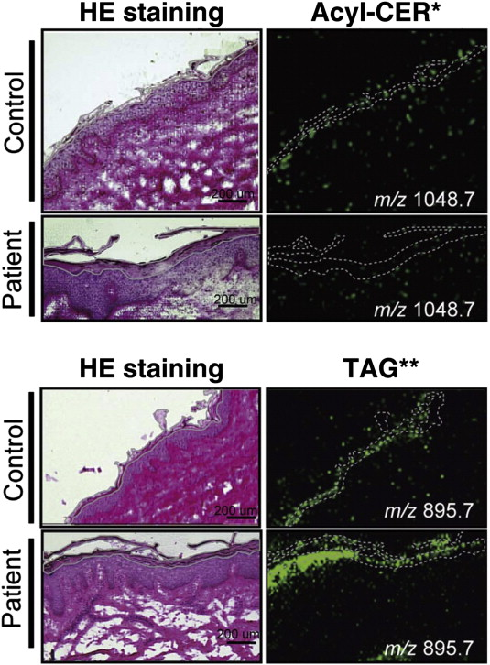
Fig. 10. Imaging mass spectrometry of skin sections demonstrating the depletion of acyl-CERs in the SC layers of CD patient compared with a healthy control (upper picture), as well as accumulation of TAG in the SC of CD patient (lower picture). Gray dotted lin...
J. van Smeden, M. Janssens, G.S. Gooris, J.A. Bouwstra
The important role of stratum corneum lipids for the cutaneous barrier function ☆
Biochimica et Biophysica Acta (BBA) - Molecular and Cell Biology of Lipids, Volume 1841, Issue 3, 2014, 295–313
http://dx.doi.org/10.1016/j.bbaip.2013.11.006

Slide 73
ΦΡΑΓΜΟΣ – ΟΔΟΙ ΔΙΑΠΕΡΑΤΟΤΗΤΑΣ
Εξαρτήματα του δέρματος
Κεράτινη στοιβάδα – Μεσοκυττάριος χώρος
Φαινόμενο της δεξαμενής
ΘΕΩΡΙΑ ΤΗΣ ΑΠΟΡΡΟΦΗΣΕΩΣ
Νόμος της διαχύσεως του Fick σε κατάσταση ισορροπίας
J=Cp*D*(Co-Ci)/H
J (moles/cm²sec), D (cm²/sec), Cp, Co (moles/cm³), H (cm)
Kp=D*Cp/H, Kp (cm/sec)
J=ΔQ /Δt
Rολ=Rsc+Re+Rd~Rsc
Kινητική της απορροφήσεως
Λανθάνων χρόνος
L=H²/6D

Slide 74
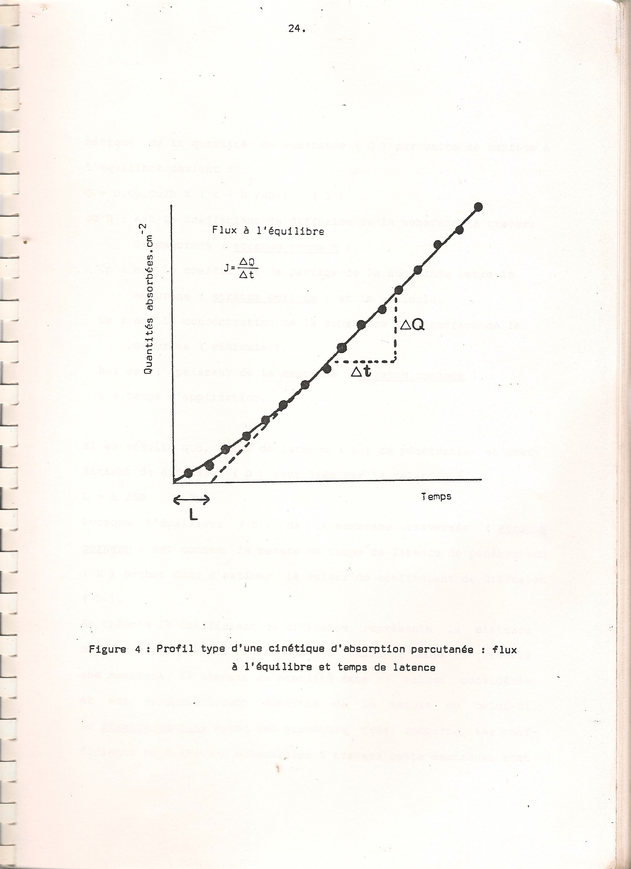

Slide 75
pH, ενυδάτωση, πάχος Κεράτινης
Λιποφιλία (οκτανόλη/νερό 1-4), χαμηλό Μ.Β. <500, μικρή διαλυτότητα στο έκδοχο, μικρή πτητικότητα, πρόσβαση στην αιματική κυκλοφορία (τα μεγάλου Μ.Β. μπορεί να μην φθάνουν λόγω απολεπίσεως)
Φαινόμενο Δεξαμενής (σύνδεση με κερατίνη) : Υδροκορτιζόνη - Τριαμσινολόνη (2 εβδομάδες), Εξαχλωροφαίνιο (4-5 ημέρες)
Φραγμός ζώσης επιδερμίδας – Μεταφορείς
Μεταβολισμός – ένζυμα

Slide 76
ΠΑΡΑΓΟΝΤΕΣ ΟΙ ΟΠΟΙΟΙ ΕΠΗΡΕΑΖΟΥΝ ΤΗΝ ΑΠΟΡΡΟΦΗΣΗ
ΦΥΣΙΟΛΟΓΙΚΟΙ ΠΑΡΑΓΟΝΤΕΣ
Κατάσταση του δέρματος
Ανατομική Περιοχή
Διαφορές μεταξύ Ανθρώπων και Ειδών
Ηλικία
Αιματική ροή
Σύνδεση με Συστατικά του Δέρματος (Μελανίνη, Υποδόριο Λίπος, Σμηγματογόνοι Αδένες)
Διάφοροι Παράγοντες (Μικροβιακή χλωρίδα, Έκθεση στο Φως)
Συνήθειες (έκθεση σε σάπωνες, διαλύτες, αποτρίχωση...)
ΦΥΣΙΚΟΧΗΜΙΚΟΙ ΠΑΡΑΓΟΝΤΕΣ
Φορέας
Ενισχυτές απορροφήσεως
Επιφανειοδραστικές ουσίες, Απρωτικοί διαλύτες, Οργανικοί διαλύτες
Ιοντοφόρηση, Υπέρηχοι
Ενυδάτωση (συνθήκες εγκλεισμού)
Θερμοκρασία
ρΗ

Slide 77
ΣΗΜΑΣΙΑ ΤΗΣ ΕΦΑΡΜΟΖΟΜΕΝΗΣ ΠΟΣΟΤΗΤΑΣ ΤΟΥ ΣΚΕΥΑΣΜΑΤΟΣ
Απορρόφηση 0,5-25%, η ποσότητα όμως είναι σημαντική
ΣΗΜΑΣΙΑ ΣΥΓΚΕΝΤΡΩΣΕΩΣ
ΚΣ(μg/cm2) E Δ Ε(χωρίςΚΣ) Δ(χωρίς ΚΣ)
Υδροκορτιζόνη 0,1% 0,6 0,008 0,017 0,43 1,65
Υδροκορτιζόνη 0,3% 1,66 0,05 0,046 1,37 4,2
Υδροκορτιζόνη 1% 10,5 0,09 0,240 7,6 21,0
Υδροκορτιζόνη 3% 16,7 0,18 0,354 14,4 37,8

Slide 78
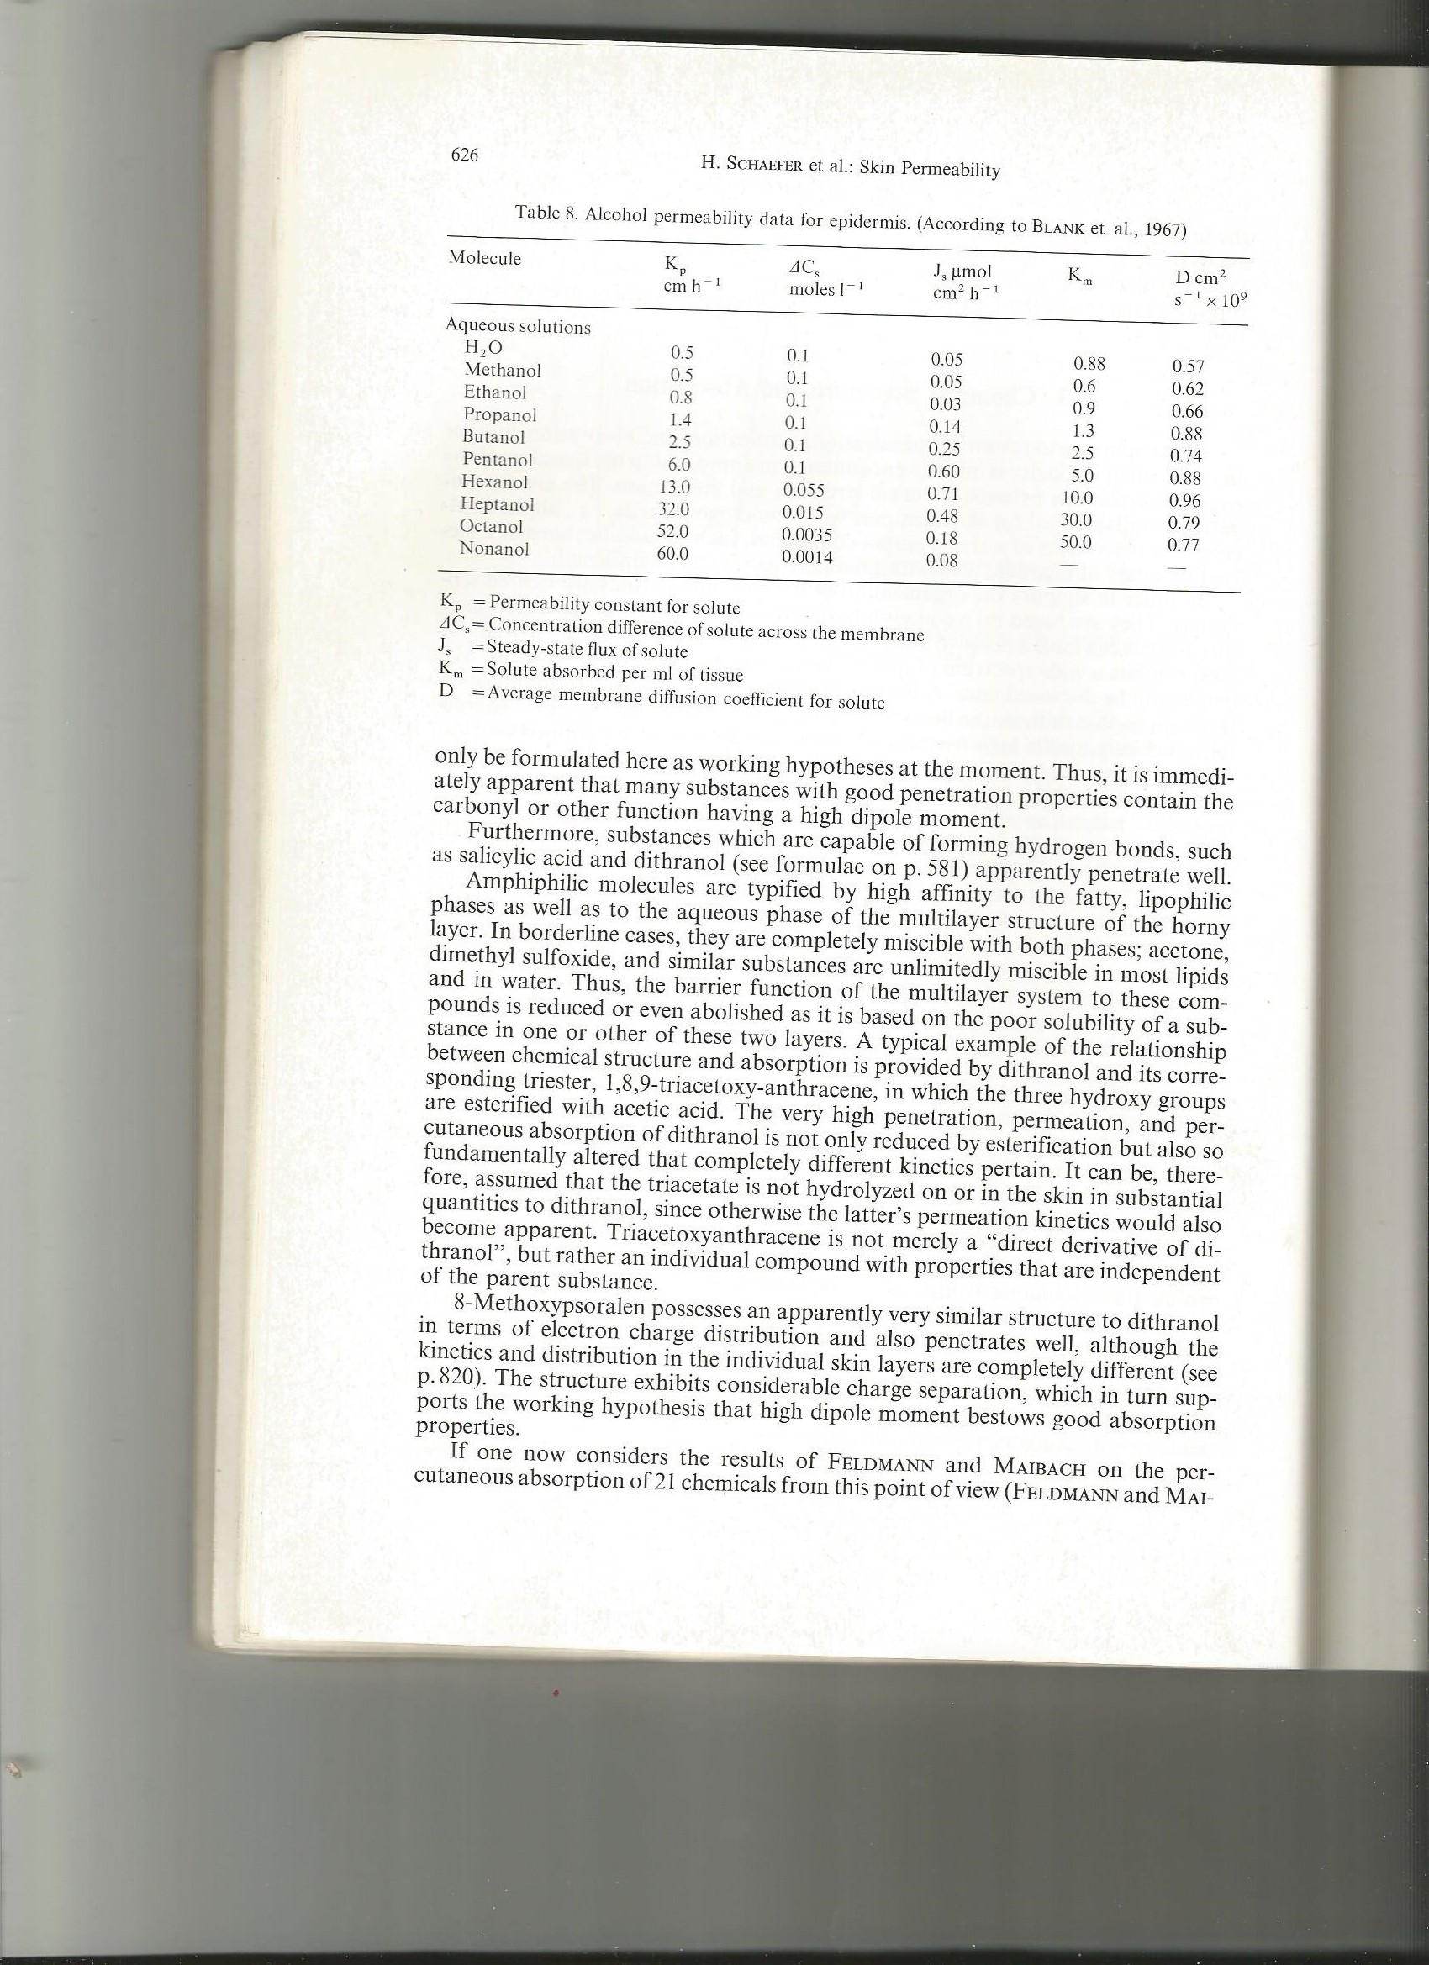

Slide 79
ΜΕΘΟΔΟΙ ΜΕTΡΗΣΕΩΣ
In Vitro
In Vivo
-Απώλεια Φαρμάκου στην Επιφάνεια
-Μέτρηση στην Κεράτινη Στοιβάδα (Strippings)
-Βιολογικές Αντιδράσεις (Αναισθησία, Αγγειοδιαστολή – Αγγειοσυστολή, Θερμοκρασία, Χρώμα, Φλεγμονή, Θεραπευτικό Αποτέλεσμα) Είναι μέθοδοι ημιποσοτικές
-Ιστολογικές (Επιδερμίδα – Δερμίδα)
-Αίμα – Απεκκρίσεις
ΣΥΓΚΡΙΣΗ IN VIVO – IN VITRO
Κυκλοφορία, Νεύρα , Μύες, Εκκρίσεις, Ενυδάτωση, Χειρισμός του Δέρματος In Vitro, Βιωσιμότητα Δέρματος, Υγρό Λήψεως In Vitro
ΔΙΑΔΕΡΜΙΚΑ ΣΥΣΤΗΜΑΤΑ

Slide 80
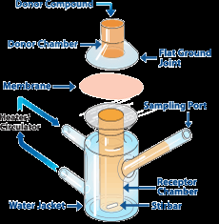

Slide 81
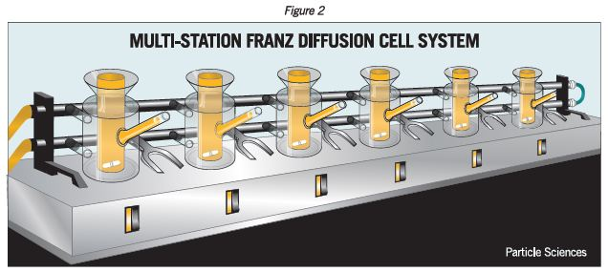

Slide 82
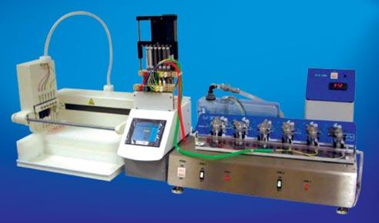

Slide 83
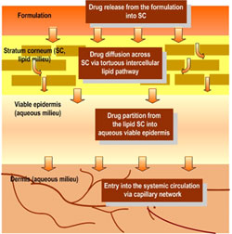

Slide 84
Από του Στόματος Χορήγηση Διαλυτοποίηση Απορρόφηση από Γαστρεντερικό Αίμα Φαρμακοδυναμικό Αποτέλεσμα
Τοπική Χορήγηση Απελευθέρωση Διαπερατότητα Απορρόφηση Φαρμακοδυναμικό Αποτέλεσμα
Για τα διαδερμικά : Απορρόφηση στα Αίμα Φαρμακοδυναμικό Αποτέλεσμα

Slide 85
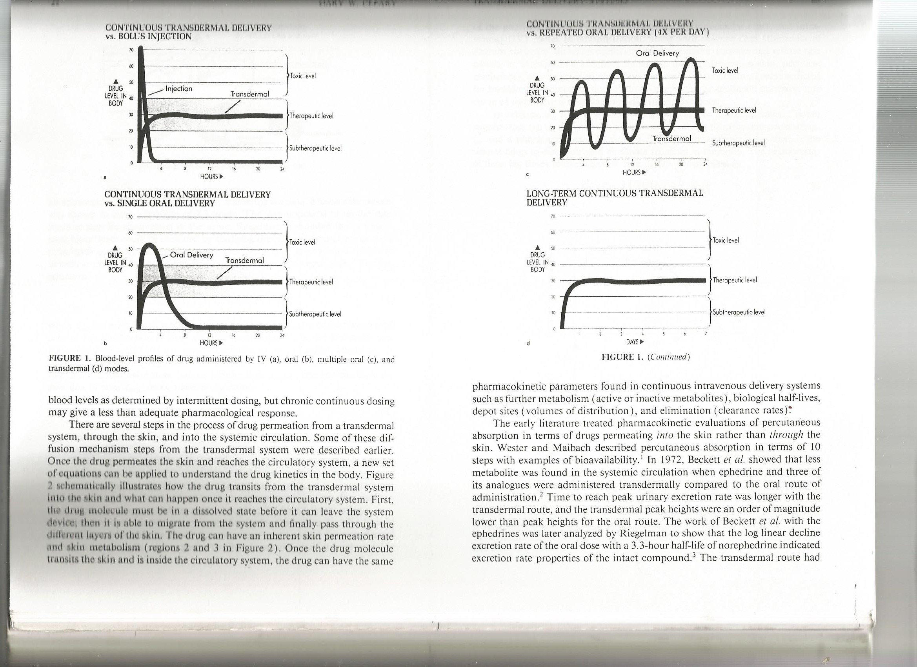

Slide 86
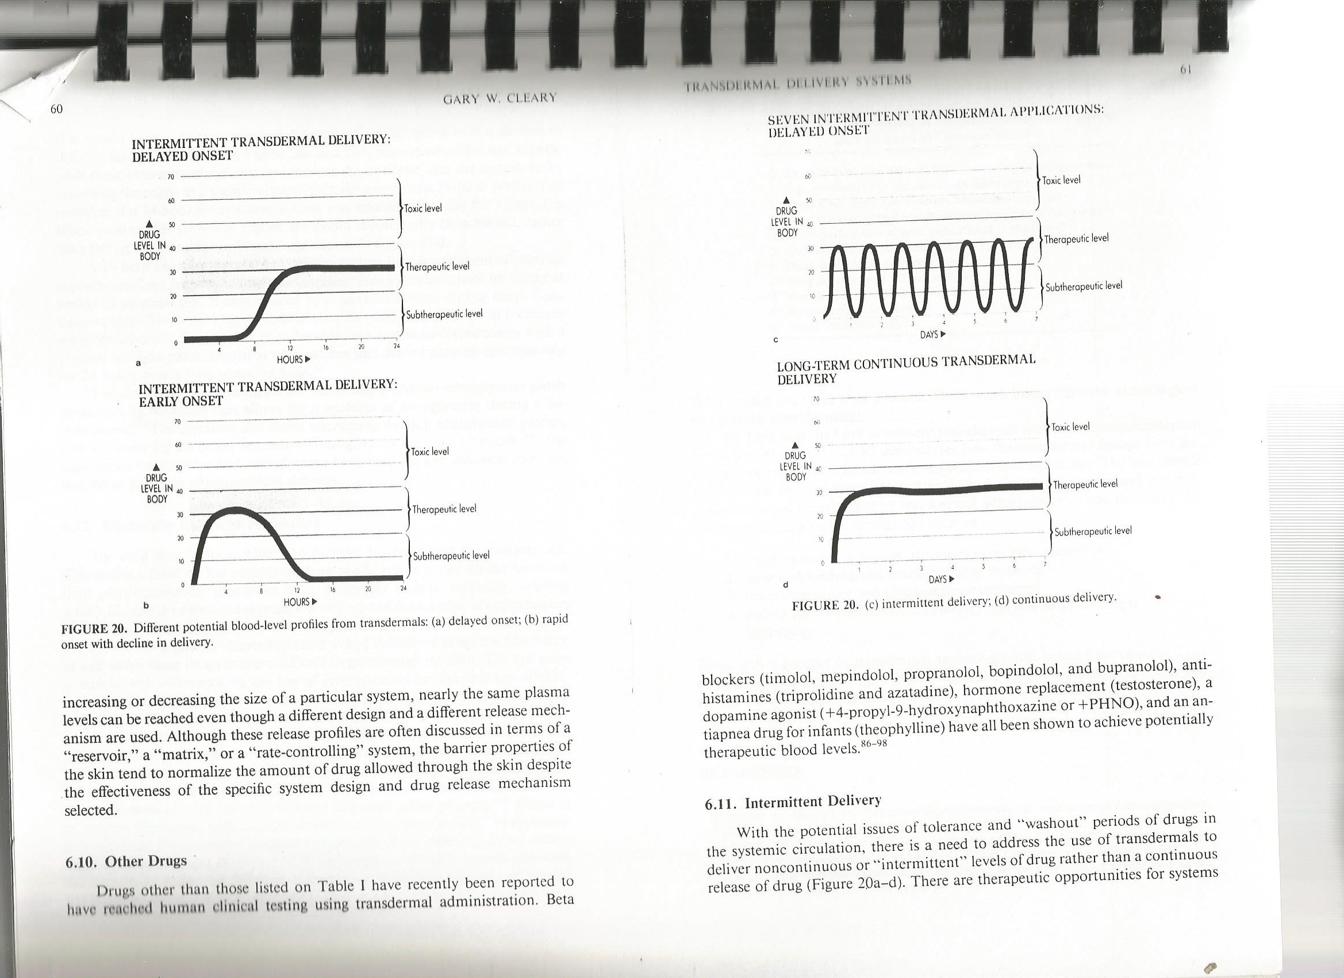

Slide 87
ΒΙΟΔΙΑΘΕΣΙΜΟΤΗΤΑ
Είναι η ποσότητα και ο ρυθμός με τον οποίο μία δραστική ουσία φθάνει στον τόπο δράσης του
Βιοισοδύναμα είναι τα προϊόντα τα οποία δίνουν την ίδια συγκέντρωση σε σχέση με τον χρόνο στο δέρμα και το αίμα όταν χορηγούνται τοπικά στο ίδιο ανατομικό σημείο στο ίδιο είδος.
Τοπική βιοδιαθεσιμότητα, Συστηματική βιοδιαθεσιμότητα (αίμα)
Θεραπευτική Ισοδυναμία – Αξιολόγηση Ιδιοτήτων
Η θεραπευτική απάντηση εξαρτάται:
1.Συγκέντρωση 2. Ποσότητα εφαρμογής 3.Επιφάνεια θεραπείας 4. Αριθμός εφαρμογών 5. Εγκλεισμός -ημιεγκλεισμός 6. Χρόνος εφαρμογής 7. Φυσιολογικό – Παθολογικό δέρμα 8. Ανατομικό μέρος

Slide 88
ΔΙΑΔΕΡΜΙΚΑ ΣΥΣΤΗΜΑΤΑ
Απορρόφηση=Συχνότητα Χ Δόση = Απέκκριση Χ ΑUC
H Φαιντανύλη είναι καλό υποψήφιο φάρμακο γιατί έχει ρυθμό απεκκρίσεως 49 lt/h και θεραπευτική συγκέντρωση στο αίμα 2ng/ml οπότε πρέπει να έχει απορρόφηση 98μg/h . Μπορεί να παρασκευαστεί patch 50cm2 με ροή 2μg/cm2 h (έχει εγκριθεί από τον FDA)
Άλλα παραδείγματα είναι η νιτρογλυκερίνη και η οιστραδιόλη

Slide 89
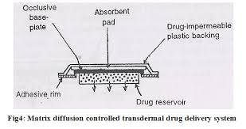

Slide 90
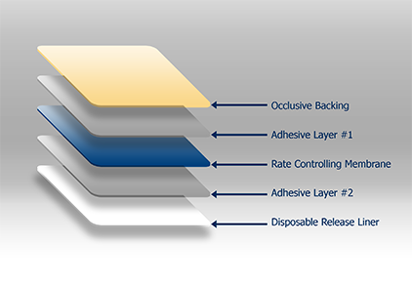

Slide 91
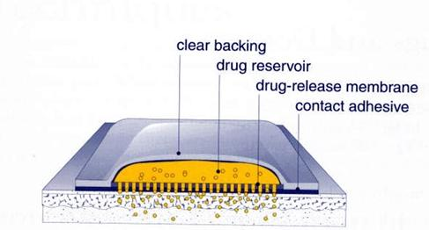

Slide 92


Slide 93


Slide 94


Slide 95
ΣΗΜΑΣΙΑ ΤΗΣ ΑΠΟΡΡΟΦΗΣΗΣ ΣΤΗΝ ΘΕΡΑΠΕΙΑ
ΔΟΣΗ – ΣΥΧΝΟΤΗΤΑ ΕΦΑΡΜΟΓΗΣ
«ΕΚΔΟΧΟ»
ΤΑΧΥΤΗΤΑ ΑΠΟΡΡΟΦΗΣΗΣ (Άμεσο Φαρμακολογικό – Τοξικολογικό Αποτέλεσμα)
ΠΑΡΕΝΕΡΓΕΙΕΣ
ΕΠΙΛΟΓΗ ΟΔΟΥ ΧΟΡΗΓΗΣΗΣ
ΦΑΙΝΟΜΕΝΟ ΔΕΞΑΜΕΝΗΣ ΣΤΗΝ ΤΟΠΙΚΗ ΧΟΡΗΓΗΣΗ
ΔΕΚΑ ΦΟΡΕΣ ΜΕΓΑΛΥΤΕΡΗ ΣΥΓΚΕΝΤΡΩΣΗ ΜΕΤΑ ΑΠΟ ΤΟΠΙΚΗ ΧΟΡΗΓΗΣΗ
ΜΕΤΑΒΟΛΙΣΜΟΣ ΣΤΗΝ ΕΠΙΔΕΡΜΙΔΑ ΚΑΙ ΣΤΟ ΗΠΑΡ
ΔΙΑΠΕΡΑΤΟΤΗΤΑ ΣΤΟ ΝΥΧΙ
ΕΛΛΕΙΨΗ ΦΡΑΓΜΟΥ ΣΤΑ ΠΑΘΟΛΟΓΙΚΑ ΔΕΡΜΑΤΑ – ΚΙΝΔΥΝΟΣ ΠΑΡΕΝΕΡΓΕΙΩΝ (Σαλικυλικό οξύ – εμβοή και κωφότητα από 6% σε ευκερίνη 6 φορές την ημέρα, Φυτοφάρμακα όπως το μαλαθείο το οποίο εάν μείνει στο δέρμα για 4h απορροφάται σε ποσοστό 12%)
Σε πληγές μπορεί να θεωρηθεί σαν ενδομυϊκή ένεση
ΦΩΤΟΧΗΜΕΙΟΘΕΡΑΠΕΙΕΣ

Slide 96
ΣΥΝΟΨΗ
ΤΟ ΔΕΡΜΑ ΦΡΑΓΜΟΣ ΚΑΙ ΟΔΟΣ
ΚΑΤΑ ΠΕΡΙΠΤΩΣΗ Η ΘΕΡΑΠΕΙΑ ΑΛΛΑ ΣΤΗΝ ΠΛΕΙΟΝΟΤΗΤΑ ΤΩΝ ΠΕΡΙΠΤΩΣΕΩΝ Η ΠΡΟΣΕΓΓΙΣΗ ΘΑ ΕΙΝΑΙ ΤΟΠΙΚΗ
Η ΑΠΟΡΡΟΦΗΣΗ ΕΙΝΑΙ ΓΡΗΓΟΡΟ ΦΑΙΝΟΜΕΝΟ
ΕΛΛΕΙΨΗ ΦΡΑΓΜΟΥ ΣΤΙΣ ΠΑΘΟΛΟΓΙΚΕΣ ΚΑΤΑΣΤΑΣΕΙΣ
ΜΕ ΕΝΔΙΑΦΕΡΕΙ Η ΣΥΓΚΕΝΤΡΩΣΗ ΤΗΣ ΔΡΑΣΤΙΚΗΣ ΣΤΟ ΟΡΓΑΝΟ ΣΤΟΧΟ
ΛΑΜΒΑΝΩ ΥΠΟΨΙΝ ΤΟΥΣ ΠΑΡΑΓΟΝΤΕΣ ΠΟΥ ΕΠΗΡΕΑΖΟΥΝ ΤΗΝ ΑΠΟΡΡΟΦΗΣΗ

Slide 97
ΤΟΠΙΚΗ - ΣΥΣΤΗΜΑΤΙΚΗ ΘΕΡΑΠΕΙΑ

Slide 98
ΔΡΑΣΤΙΚΕΣ ΟΥΣΙΕΣ ΣΤΗΝ ΘΕΡΑΠΕΙΑ ΤΟΥ ΔΕΡΜΑΤΟΣ
-Αντιβακτηριακοί – Αντιμυκητιασικοί Παράγοντες
-Στεροειδείς και μη Στεροειδείς Αντιφλεγμονώδεις Παράγοντες
-Ρητινοειδή
-Αντιηλιακά
-Αντιϊκά
-Αντιϊσταμινικά
-Αντικνησμώδη
-Εντομοαπωθητικά
-Λευκαντικά
-Τοπικά Αναισθητικά
-Τοπικά Παρασκευάσματα –Έκδοχα
-Ψωροκτόνα – Φθειροκτόνα
-Ψυχοδραστικοί Παράγοντες
-Κερατολυτικά -Κερατοπλαστικά
-Βιολογικοί Παράγοντες
-Διάφορα (Ανοσοτροποιητικά, Πίσσες, Καυστικά, Υπεραιμία, Προσροφητικά)

Slide 99
ΡΗΤΙΝΟΕΙΔΗ
Είναι παράγωγα της Βιταμίνης Α
ΙΣΤΟΡΙΑ
Ρετινόλη (Βιταμίνη Α -1943), Τρετινοϊνη (1962 – Kligman 1969)
ΥΠΟΒΙΤΑΜΙΝΩΣΗ - YΠΕΡΒΙΤΑΜΙΝΩΣΗ -
ΕΙΔΗ ΡΗΤΙΝΟΕΙΔΩΝ
-Φυσικά, Συνθετικά / Τοπικά, Συστηματικά (ασιτρετίνη, 13-cis ρετινοϊκό οξύ, ετρετινάτη)
-Μη αρωματικά (Τρετινοϊνη)
-Μονοαρωματικά (Ετρετινάτη, Ασιτρετίνη, Μοτρετινίδη)
-Πολυαρωματικά (Αροτινοειδικό οξύ, Τεμαροτένιο, Σουλφονικό άλας του αροτινοειδικού οξέος)
ΘΕΡΑΠΕΥΤΙΚΟΣ ΔΕΙΚΤΗΣ
Παράδειγματα: Υπερβιταμίνωση Θηλώματα Δείκτης
Etretinate 50mg/kg 25mg/kg 2
all-trans-retinoic acid 80mg/kg 400mg/mg 0,2
Αrotinoid ethyl ester 0,1mg/kg 0,05mg/kg 2
Η ετρετινάτη έχει αποσυρθεί, χρησιμοποιείται ο κύριος μεταβολίτης της η ασιτρετίνη.

Slide 100

Διάφορες μορφές της βιταμίνης Α (εστέρας, ρετινόλη, ρετινάλη, ρετινοϊκό οξύ).

Slide 101


Slide 102

ΡΗΤΙΝΟΕΙΔΗ

Slide 103
MΗΧΑΝΙΣΜΟΣ ΔΡΑΣΕΩΣ
Κυρίως Μέσω Πυρηνικών Υποδοχέων
Σπαζοκεφαλιά Πολλών Μηχανισμών
Πυρηνικοί υποδοχείς στεροειδικοί-θυρεοειδικοί-βιταμίνης D ( πυρηνικοί υποδοχείς ρετινοϊκού οξέοςRAR, ρετινοειδούς Χ RXR, δέσμευση από το DNA. Μετασχηματισμός των «προδρόμων» ουσιών όπως ρετινόλη-ρετιναλδεϋδη.
Εκφράζονται οι υποδοχείς σε : επιδερμίδα, δερμίδα και εξαρτήματα (σμηγματογόνοι).
Παρουσιάζουν εκλεκτικότητα έναντι των ισομερών όπως των οξέων.
Τα συνθετικά ισομερή έχουν παρασκευαστεί ώστε να συνδέονται κατά προτίμηση είτε με τα RAR α,β,γ με τα RXR ισομερή.
CRBP (Cellular Retinol Binding Protein), CRABP (Cellular Retinoic Acid Binding Protein), Πρωτεϊνικές Κινάσες
Πρόδρομες ουσίες για να δράσουν όπως ρετινόλη και ρετιναλδεΰδη οι οποίοι δεν συνδέονται με υποδοχείς ασκούν την δράση τους μέσω της μετατροπής τους σε ρετινοϊκό οξύ.
Η τρετινοΐνη και η αδαπαλένη έχουν ανοσοτροποποιητική ικανότητα ελαττώνοντας την έκφραση του Toll-like receptor TLR-2 και συνεπώς αντιφλεγμονώδεις ιδιότητες

Slide 104
ΦΑΡΜΑΚΟΛΟΓΙΚΗ ΔΡΑΣΗ
Ρυθμίζουν την διαφοροποίηση - κερατινοποίηση των κερατινοκυττάρων, επιδρούν στην λειτουργία των ινοβλαστών και ρυθμίζουν την ανοσολογική απάντηση των Τ-κυττάρων. Οδηγούν σε απολέπιση, λέπτυνση της επιδερμίδας και διακόπτουν την ογκογένεση επιθηλιακών όγκων.
Εμβρυογένεση, Αναπαραγωγή, Οραση, Πολλαπλασιασμός κυττάρων, αλλαγή στα γονίδια, στον φαινότυπο, επαναφορά της φυσιολογίας
Ρύθμιση της κερατινοποιήσεως, Δέρμα γηρασμένο-πληγωμένο αύξηση παραγωγής γλυκοζαμινογλυκανών – κολλαγόνου, μείωση της τυροσινάσης-μελανίνης, μείωση πολλαπλασιασμού των κυττάρων των σμηγματογόνων αδένων, καταστολή παραγωγής σμήγματος(θεαματική δράση των ρετινοειδών, ειδικά το 13-cis ρετινοϊκό οξύ από του στόματος)
Αντιοξειδωτικά
ΦΑΡΜΑΚΟΚΙΝΗΤΙΚΗ
-ΣΥΝΔΕΣΗ ΣΤΟ ΠΛΑΣΜΑ
-Επηρεασμός από τροφές
-Γλυκουρονιδικά Παράγωγα
-Εντονος Μεταβολισμός
-Αποθήκευση κυρίως τα πλεόν λιπόφιλα στον λιπώδη ιστό

Slide 105
ΣΗΜΑΝΤΙΚΕΣ ΔΡΑΣΕΙΣ ΡΕΤΙΝΟΕΙΔΩΝ
1. Eπιδρούν στην ανάπτυξη των επιδερμιδικών κυττάρων και τη διαφοροποίηση.
2. Προκαλούν καταστολή της παραγωγής σμήγματος και των επιδερμιδικών λιπιδίων.
3. Aσκούν αντινεοπλασματική δράση δια προαγωγής της τελικής επιθηλιακής διαφοροποίησης και πρόκλησης απόπτωσης.
4. Προάγουν τη σύνθεση κολλαγόνου και την αγγειογένεση, κυρίως από την τοπική χρήση.
5. Aσκούν ανοσορυθμιστική δράση.
6. Aσκούν αντιφλεγμονώδη δράση, δια αναστολής της δράσης των ουδετερόφιλων.

Slide 106

ΦΑΡΜΑΚΟΚΙΝΗΤΙΚΕΣ ΙΔΙΟΤΗΤΕΣ : ΠΑΡΑΔΕΙΓΜΑΤΑ

Slide 107
ΤΟΠΙΚΑ
Ακμή-Φωτογήρανση-Υπερκερατώσεις – ορισμένα σε ροδόχρου νόσο-ψωρίαση
Ρετινόλη,Ρετιναλδεϋδη, Ρετινοϊκό Οξύ (τρετινοΐνη), 13-cis Ρετινοϊκό οξύ (ισοτρετινοΐνη), 9-cis retinoic acid (2^{ης} γενεάς, alitretinoin) Ταζαροτένη (ψωρίαση), αδαπαλένη , μπεξαροτένη (3^{ης} γενεάς)
Φαγεσωρολυτική δράση όχι καταστολή της παραγωγής του σμήγματος ή δράση έναντι Propionibacterium acnes, εκτός της ρετιναλδεΰδης) – Κερατολυτική Δράση
Συνδυασμένα με τοπικό αντιβιοτικό (κλινταμυκίνη, ερυθρομυκίνη) ή αντισηπτικό παράγοντα (υπεροξείδιο του βενζοϋλίου)
ΣΥΣΤΗΜΑΤΙΚΑ
Ακμή, Ψωρίαση, Κερατινοποίηση, Προκακοήθεις βλάβες, Δερματικά Λεμφώματα :
-ακιτρετίνη, αλιτρετινοΐνη, βηξαροτένιο, ισοτρετινοΐνη και τρετινοΐνη
-13-cis-ρετινοϊκό οξύ ή Ισοτρετινοΐνη (δρα σε όλους τους αιτιολογικούς παράγοντες δηλαδή σμήγμα, φαγέσωρες, βακτήρια) και ροδόχρου νόσο
-Ακιτρετίνη (Ψωρίαση)
-Μπεξαροτένη : Λεμφώματα (επιδρούν στα Τ-κύτταρα)
Συνδυασμός με συστηματική αντιβίωση
Αργός Χρόνος Δράσεως (2-3 μήνες)
ΔΟΣΟΛΟΓΙΑ (τοπικά συνήθως νύκτα, εκτός της αλιτρετινοΐνης και μπεξαροτένης)
AΘΡΟΙΣΤΙΚΗ ΔΟΣΗ
ΣΥΝΔΥΑΣΤΙΚΗ ΔΡΑΣΗ
ΦΩΤΟΑΔΡΑΝΟΠΟΙΗΣΗ

Slide 108
ΚΛΙΝΙΚΕΣ ΕΦΑΡΜΟΓΕΣ
-Ακμή (τρετινοϊνη, ισοτρετινοϊνη, αδαπαλένη)
-Ψωρίαση (ακιτρετίνη) + κορτικοστεροειδή τοπικά ή ανθραλίνη ή PUVA
-Ιχθύαση (ακιτρετίνη ή αροτινοειδικός αιθυλεστέρας)
Καρκίνος (ισοτρετινοϊνη, ακιτρετίνη)
Προκακοήθης βλάβη από τον ιό της θηλωμάτωσης και τις ακτινικές υπερκερατώσεις
Φωτογήρανση (τρετινοΐνη)
Μέλασμα (τρετινοΐνη)
Η αλιτρετινοΐνη έχει επίσης λάβει άδεια κυκλοφορίας στο πλαίσιο κεντρικής διαδικασίας ως Panretin για τη θεραπεία των δερματικών βλαβών σε ασθενείς με σάρκωμα Καπόζι (μια μορφή καρκίνου του δέρματος) οι οποίοι πάσχουν από AIDS. Το βηξαροτένιο έχει λάβει άδεια κυκλοφορίας στο πλαίσιο κεντρικής διαδικασίας ως Targretin για τη θεραπεία του δερματικού λεμφώματος Τ-λεμφοκυττάρων (CTCL, σπάνιος καρκίνος του λεμφικού ιστού).

Slide 109
ΑΝΕΠΙΘΥΜΗΤΕΣ ΕΝΕΡΓΕΙΕΣ
Τερατογένεση (εγκυμοσύνη) , 3 χρόνια με την ασιτρετίνη
Βλεννογόνοι-Δέρμα
Κατάθλιψη
Ηπατοτοξικότητα
Μεταβολισμός Λιπιδίων (τριγλυκερίδια-χοληστερόλη)
Η ισοτρετινοΐνη ύποπτη για απόπειρες αυτοκτονίας
Χειλίτιδα, ξηροστομία ξηροδερμία δερματίτιδα
Εκδηλώσεις από το ΚΝΣ - κεφαλαλγία
Τοπικά : ξηροδερμία, ερύθημα, απολέπιση,αλωπεκία, φωτοευαισθησία, τοπικός καύσος

Slide 110
ΑΝΤΕΝΔΕΙΞΕΙΣ
ΕΓΚΥΟΙ
ΗΠΑΤΙΚΕΣ ΑΝΩΜΑΛΙΕΣ – ΜΗ ΚΑΝΟΝΙΚΟΣ ΜΕΤΑΒΟΛΙΣΜΟΣ ΛΙΠΙΔΙΩΝ- ΜΗ ΡΥΘΜΙΖΟΜΕΝΟΣ ΔΙΑΒΗΤΗΣ ΜΕ ΥΨΗΛΑ ΕΠΙΠΕΔΑ ΓΛΥΚΟΖΗΣ
ΠΡΟΣΟΧΗ
ΔΟΚΙΜΗ ΑΛΛΩΝ ΘΕΡΑΠΕΙΩΝ ΠΡΙΝ ΤΗΝ ΚΑΤΑΦΥΓΗ ΣΕ ΡΗΤΙΝΟΕΙΔΗ
ΠΡΟΦΥΛΑΞΕΙΣ
ΔΟΚΙΜΑΣΙΑ ΕΓΚΥΜΟΣΥΝΗΣ ΠΡΙΝ ΤΗΝ ΕΝΑΡΞΗ ΤΗΣ ΘΕΡΑΠΕΙΑΣ
ΤΑΚΤΙΚΕΣ ΗΠΑΤΙΚΕΣ ΔΟΚΙΜΑΣΙΕΣ
.

Slide 111
ΑΛΛΗΛΕΠΙΔΡΑΣΕΙΣ
Αποφυγή παράλληλης χορήγησης ισοτρετινοΐνης με ορισμένα αντιβιοτικά όπως τετρακυκλίνες, μονοκυκλίνες, ερυθρομυκίνη, λόγω τάσης αύξησης της ενδοκρανιακής πίεσης.
Aποφεύγεται η σύγχρονη χορήγηση βιταμίνης A (υπερβιταμίνωση A), αντιεπιληπτικών (ιδιαίτερα καρβαζεπίνης), βαρβιτουρικών, κετοκοναζόλης, φαινυντοΐνης, κορτικοστεροειδών, ινσουλίνης.
Αποφεύγεται η σύγχρονη χορήγηση ασιτρεσίνης με αλκοόλη για τον κίνδυνο μετατροπής της σε ετρετινάτη. H δε παράλληλη χορήγηση με μεθοτρεξάτη ή κυκλοσπορίνη έχει αποδειχθεί ότι αυξάνει τα επίπεδα του φαρμάκου στο πλάσμα.

Slide 112
ΙΣΟΤΡΕΤΙΝΟΙΝΗ
Αποτελεί το κύριο Φάρμακο για διάφορες μορφές Ακμής
Χρησιμοποιείται επίσης σε λειχήνες και μαζί με ιντερφερόνη στο μελάνωμα
ΔΡΑΣΗ:
1.Σμηγματοκατασταλτική (μείωση των σμηγματογόνων αδένων > 90%, ξεκινάει μετά τον 1^{ο} μήνα θεραπείας)
2. Kερατολυτική
3. Aναστολή του εποικισμού του cutibacterium acnes λόγω μεταβολής του μικροκλίματος της χλωρίδας.
4. Aντιφλεγμονώδης
ΔΟΣΗ
Η θεραπεία της ακμής η δόση κυμαίνεται από 0,5-1 mg/kg/ημ., τουλάχιστον επί 6 μήνες (16-30 εβδομάδες), με συνολική δόση 120 mg/kgr.
ΑΠΟΤΕΛΕΣΜΑΤΙΚΟΤΗΤΑ
99% μείωση της νόσου στο τέλος της θεραπείας!

Slide 113
ΑΣΙΤΡΕΤΙΝΗ
ΚΑΤ’ΕΞΟΧΗΝ ΣΤΗΝ ΨΩΡΙΑΣΗ
ΔΡΑΣΗ
1.Διάφορες μορφές ψωρίασης: α) φλυκταινώδης (παλαμών - πελμάτων - γενικευμένη), β) ερυθροδερμική μορφή ψωρίασης, γ) ψωρίαση - HIV λοίμωξη, δ) ψωρίαση κατά πλάκας (Πίνακας 3).
2. Nοσήματα κερατινοποίησης, γενοδερματοπάθειες, ιχθυάσεις, νόσος Darier, μελαγχρωματικό ξηρόδερμα.
3. Προκαρκινωματώδεις δερματικές αλλοιώσεις, ακτινικές υπερκερατώσεις, σύνδρομο του βασικοκυτταρικού σπίλου, λευκοπλακία και κερατοακάνθωμα.
4. Nεοπλάσματα, δερματικό T λέμφωμα, λευχαιμίες
ΣΥΝΔΥΑΣΜΟΙ
Eπειδή πλήρης κάθαρση των βλαβών παρατηρείται περίπου στο 30-40% των περιστατικών, τουλάχιστον μετά από 3 μήνες θεραπείας συνιστάται ορισμένες φορές η συνδυασμένη μορφή θεραπείας η οποία αφορά την τοπική θεραπεία με καλσιποτριόλη ή κορτικοστεροειδή ή τη συστηματική θεραπεία με PUVA (Re-PUVA). Στην αρθροπαθητική μορφή ψωρίασης μπορεί να δοθεί και μικρή δόση μεθοτρεξάτης

Slide 114

Νόσος Darier

Slide 115
ΤΟΠΙΚΕΣ ΜΟΡΦΕΣ
Bασική ένδειξη αποτελεί η χρήση τους στην ακμή και το φωτογηρασμένο δέρμα. Kύριοι εκπρόσωποι είναι η τρετινοΐνη 0,025% σε μορφή γέλης, η ρετιναλδεΰδη και η ανταπαλένη 0,1% ως γέλη. Bελτίωση παρατηρείται μετά από 12 εβδομάδες.
Η ταζαροτένη αποτελεί το μοναδικό ρετινοειδές το οποίο χρησιμοποιείται στην ψωρίαση.

Slide 116
ΚΟΡΤΙΚΟΣΤΕΡΟΕΙΔΗ
Τα κορτικοστεροειδή ή κορτικοειδή είναι μία τάξη χημικών ενώσεων που περιλαμβάνει τις στεροειδείς ορμόνες που παράγονται με φυσικό τρόπο στον φλοιό των επινεφριδίων του ανθρώπου από την χοληστερόλη
Τα κορτικοστεροειδή εμπλέκονται σε ένα ευρύ φάσμα φυσιολογικών διεργασιών, όπως την απόκριση στο στρες, στο ανοσοποιητικό σύστημα και στη ρύθμιση των φλεγμονών, τον μεταβολισμό των υδατανθράκων, τον καταβολισμό των πρωτεϊνών, τη ρύθμιση των επιπέδων των ηλεκτρολυτών στο αίμα και τη συμπεριφορά. Διακρίνονται σε δύο κατηγορίες:
Τα γλυκοκορτικοειδή, όπως η κορτιζόλη, ελέγχουν τον μεταβολισμό των υδατανθράκων, των λιπών και των πρωτεϊνών, ενώ ασκούν αντιφλεγμονώδη δράση αποτρέποντας την απελευθέρωση φωσφολιπιδίων, μειώνοντας τη δράση των ηωσινόφιλων κλπ..
Τα αλατοκορτικοειδή (mineralcorticoids), όπως η αλδοστερόνη, ελέγχουν τα επίπεδα των ηλεκτρολυτών και του νερού, κυρίως προκαλώντας την κατακράτηση νατρίου στα νεφρά.

Slide 117
ΚΟΡΤΙΚΟΣΤΕΡΟΕΙΔΗ - ΤΟΠΙΚΑ ΚΟΡΤΙΚΟΣΤΕΡΟΕΙΔΗ
Το 1951 ευρέθη η πρώτη θετική δράση τους στις δερματοπάθειες
Ανοσοκατασταλτικά-αντιφλεγμονώδη
«Αγία Κορτιζόνη» σύμφωνα με τους δερματολόγους
Παράγονται φυσιολογικά στα επινεφρίδια με 3 μηχανισμούς :
1. Υποθάλαμος – Υπόφυση-Επινεφρίδια. 2. Κικάρδιος, 3. Στρες (λοιμώξεις…)
Κνησμός + Φλεγμονή
Ενδοκυτταρικοί Υποδοχείς- Πρωτεΐνες οι οποίοι ενεργοποιούν μεταγραφές και μεταφράσεις οδηγόντας σε πολλαπλές δράσεις. Εισέρχονται στον πυρήνα και ρυθμίζουν εκφράσεις γονιδίων
Καταστέλλουν την παραγωγή κυτταροκινών, αναστέλλουν τον καταρράκτη του αραχιδονικού οξέος αυξάνοντας την λιποκορτίνη η οποία αναστέλλει την φωσφολιπάση Α2 με αποτέλεσμα την μείωση παραγωγής του αραχιδονικού οξέος (πρόδρομη ουσία προσταγλανδινών και λευκοτριενίων)
Αναστολή σύνθεσης προσταγλανδίνης Ε2 και πρωτεασών
Πολλές παρενέργειες κυρίως από χρόνια χρήση όπως ατροφία, ραγάδες, πορφύρα, ακμή, λοιμώξεις, αποχρωματισμό, καταστολή παραγωγής κορτικοστεροειδών από τα επινεφρίδια.

Slide 118
ΆΛΛΕΣ ΔΡΑΣΕΙΣ
ΜΕΤΑΒΟΛΙΣΜΟΣ ΥΔΑΤΑΝΘΡΑΚΩΝ
Μείωση πρόσληψης και κατανάλωσης γλυκόζης (αντοχή στην ινσουλίνη)
ΛΙΠΟΛΥΤΙΚΗ ΔΡΑΣΗ
Αύξηση τριγλυκεριδίων, ανακατανομή του λίπους
ΗΛΕΚΤΡΟΛΥΤΕΣ
Απέκκριση καλίου, επαναρρόφηση νατρίου, μείωση ασβεστίου
ΑΙΜΟΠΟΙΗΤΙΚΟ
Διεγερτική δράση στο μυελό των οστών
ΚΕΝΤΡΙΚΟ ΝΕΥΡΙΚΟ ΣΥΣΤΗΜΑ
ΠΟΛΛΑΠΛΑΣΙΑΣΜΟΣ ΚΥΤΤΑΡΩΝ

Slide 119
ΥΔΡΟΚΟΡΤΙΖΟΝΗ

Slide 120
Ανεπιθύμητες ενέργειες κορτικοστεροειδών
Οφθαλμοί : Καταρράκτης, Γλαύκωμα (ΟΦΘΑΛΜΟΊ)
Υποθαλαμο-υποφυσιακη- επινεφριδιακή ανεπάρκεια
Καρδιαγγειακό : Υπέρταση, Υπερλιπιδαιμία, Αθηροσκλήρυνση
Μυική αδυναμία
Ενδοκρινείς Αδένες : Σακχαρώδης Διαβήτης
Ψυχιατρική : Ευφορία, Κατάθλιψη, Αϋπνία, Ψύχωση
Οστά : Οστεοπόρωση, Οστεονέκρωση
Γαστρεντερικό : Πεπτικό έλκος, Γαστρίτιδα, Παγκρεατίτιδα
Λοιμώξεις
Δέρμα : Λέπτυνση, Ακμή, Υπερτρίχωση

Slide 121
Ανεπιθύμητες ενέργειες κορτικοστεροειδών
• Οδός χορήγησης
• Δόση
• Ισχύς
• Διάρκεια θεραπείας
• Υποκείμενο νόσημα
• Λοιπή ανοσοκατασταλτική αγωγή

Slide 122
Κατηγορίες Κορτικοστεροειδών
Τύπου υδροκορτιζόνης
Υδροκορτιζόνη, οξική υδροκορτιζόνη, οξική κορτιζόνη, tixocortol pivalate, πρεδνιζολόνη, μεθυλπρεδνιζολόνη και πρεδνιζόνη (γλυκοκορτικοειδή βραχείας προς μέσης δράσεως).
Ακετονούχα (και σχετικές ουσίες)
Ακετονούχος τριαμκινολόνη, αλκοόλη της τριαμκινολόνης, μομεταζόνη, αμκινονίδη, βουδεσονίδη, δεσονίδη, φλουοκινονίδη, ακετονούχος φλουοκινολόνη και halcinonide.
Τύπου βηταμεθαζόνης
Βηταμεθαζόνη, φωσφορική νατριοβηταμεθαζόνη, δεξαμεθαζόνη, φωσφορική νατριοδεξαμεθαζόνη και φλουοκορτολόνη.
Εστέρες
Α. Αλογονωμένοι
17-βαλερική υδροκορτιζόνη, διπροπιονική ακλομεταζόνη, βαλερική βηταμεθαζόνη, διπροπιονική βηταμεθαζόνη, prednicarbate, 17-βουτυρική κλοβηταζόνη, προπιονική κλοβηταζόλη, καπροϊκή φλουοκορτολόνη, fluocortolone pivalate και οξική φλουπρεδνιδένη.
Μη Αλογονωμένοι
17-βουτυρική υδροκορτιζόνη, 17-aceponate, 17-buteprate, and Prednicarbate.

Slide 123

Ισχύς Κορτικοστεροειδών

Slide 124
Επίδραση των κορτικοστεροειδών στα κύτταρα του ανοσοποιητικού συστήματος
Lymphocytes
– Reversible lymphopenia, CD4 depletion (>50% reduction)
– Decreased proliferation and migration of lymphocytes
– Impaired delayed-type hypersensitivity
– Impaired natural killer cell cytotoxicity
– Decreased lymphokine production (interleukin-2, TNF, interleukin-12, interferon)
– Th1/Th2 dysregulation of T-helper cells (decreased Th1 and increased Th2 cytokine
production)
– Impaired phagocyte effector cell function and cellular immune response
Neutrophils
– Impaired phagocytosis, degranulation, and oxidative burst
– Reduced cytokine production
– Defective adherence to endothelium, extravasation, chemotaxis
– Inhibition of apoptosis
– Impaired formation of nitric oxide

Slide 125
Επίδραση των κορτικοστεροειδών στα κύτταρα του ανοσοποιητικού συστήματος
• Monocytes/macrophages
– Reversible monocytopenia (>40% reduction)
– Impaired phagocytosis and oxidative killing
– Decreased chemotaxis and migration to sites of inflammation
– Impaired maturation of monocytes to macrophages
– Ιnhibition of pro-inflammatory cytokine production (interleukin-1, interleukin-6, TNF)
– Impaired formation of nitric oxide
• Other immune effector cells
– Decreased counts for alveolar dendritic cells, central nervous system microglial cells, and Langerhans’ epidermal cells
– Impaired antigen-presenting capacity of dendritic and Langerhans’ cells (decreased
expression of MHC II on their surface)
– Defective microglial cell-killing capacity (impaired nitric oxide formation)

Slide 126
ΟΔΟΙ ΧΟΡΗΓΗΣΕΩΣ
Συστηματική (Ενέσιμη, από του στόματος)
Εισπνεόμενη
Τοπική (δέρμα, οφθαλμοί)

Slide 127
Κατηγορίες Τοπικών Κορτικοστεροειδών
Χαμηλής Ισχύος : Υδροκορτιζόνη (0,25-2,5%), Ακετονίδιο Τριαμσινολόνης (0,025%), ακετονίδιο φλουοκινολόνης (0,01%0
Ενδιάμεσης Ισχύος: Διπροπιονική Βηταμεθαζόνη (0,05%), Δεσονίδη (0,05%), Ακετονίδιο Τριαμσινολόνης (0,1-0,2%)
Υψηλή Ισχύς: Αμκινονίδη 0,1%, Διπροπιονική βηταμεθαζόνη, Ακετονίδιο Τριαμσινολόνης (0,5%), Χαλκινονίδιο (0,1%), Φλουοσινονίδη(0,05%)
Πολύ Υψηλή Ισχύς Κλοβεταζόλη (0,05%), Διοξεική διφλοραζόνη (0,05%), Φλουοσινονίδη(0,1%)Αλομπεταζόλη (0.05%), Φλουραδενδρολίδη (0,05%)

Slide 128
ΣΥΣΤΗΜΑΤΙΚΑ ΚΟΡΤΙΚΟΣΤΕΡΟΕΙΔΗ
ΚΟΡΤΙΚΟΕΙΔΕΣ | MG | Αντιφλεγμονώδης Ικανότητα | Διάρκεια Δράσεως (h) | Ημιπερίοδος Ζωής στο Πλάσμα (min)
Βραχείας Δράσεως Κορτιζόνη Υδροκορτιζόνη | 25 20 | 0.8 1 | 8-12 8-12 | 30-90 60-120
Μέσης Δράσεως Πρεδνιζόνη Πρεδνιζολόνη Μεθυλοπρεδνιζόλη Τριαμσινολόνη | 5 5 4 4 | 3,5 4 5 5 | 24-36 24-36 24-36 24-36 | 60 200 18 300
Μακράς Δράσεως Δεξαμεθαζόνη Βηταμεθαζόνη | 0,75 0,6 | 30 25 | 36-54 36-54 | 100-300 100-300

Slide 129
ΣΥΣΤΗΜΑΤΙΚΗ ΘΕΡΑΠΕΙΑ
Υποδοχείς – ορμόνη μεταγραφή γονιδίων μείωση κυτταροκινών
Λιποκορτίνη μείωση αραχιδονικού(συνεπώς και προσταγλανδινών-λευκοτριενίων)
Διέρχονται τον πλακούντα, εκκρίνονται στο μητρικό γάλα
Μεταβολίζονται σημαντικά στο ήπαρ
Νεογλυκογένεση (αντοχή στην ινσουλίνη), λιπολυτική δράση (αύξηση των τριγλυκεριδίων), ελάττωση απορροφήσεως βιταμίνης D και αύξηση αποβολής από τους νεφρούς
Ελάττωση λεμφοκυττάρων, ηωσινοφίλων
Αύξηση λευκών, ερυθρών και πολυμορφοπύρηνων
Επίδραση στο ΚΝΣ
Αναστέλλουν επούλωση, νεοαγγειογένεση, επιθηλιοποίηση

Slide 130
ΣΥΣΤΗΜΑΤΙΚΑ ΚΟΡΤΙΚΟΣΤΕΡΟΕΙΔΗ
ΔΕΡΜΑΤΙΚΑ ΝΟΣΗΜΑΤΑ
ΠΟΜΦΟΛΥΓΩΔΗ : Πέμφιγα
ΝΟΣΗΜΑΤΑ ΣΥΝΔΕΤΙΚΟΥ ΙΣΤΟΥ : Ερυθηματώδης Λύκος
ΟΥΔΕΤΕΡΟΦΙΛΙΚΕΣ ΔΕΡΜΑΤΟΠΑΘΕΙΕΣ : Γαγγραινώδες Πυόδερμα
ΔΕΡΜΑΤΙΤΙΔΕΣ : Ατοπική
ΑΛΛΑ : Κνίδωση
Ενδοφλέβια Έγχυση : Πέμφιγα
Ενδοβλαβική Έγχυση : Χηλοειδή, Υπερτροφικές Βλάβες όπως Ψωριασικές Πλάκες

Slide 131
ΣΥΣΤΗΜΑΤΙΚΑ ΚΟΡΤΙΚΟΣΤΕΡΟΕΙΔΗ
ΑΥΤΟΑΝΟΣΑ ΚΑΙ ΦΛΕΓΜΟΝΩΔΗ ΝΟΣΗΜΑΤΑ
ΜΑΚΡΟΧΡΟΝΙΑ ΧΟΡΗΓΗΣΗ :
Σωστή επιλογή. Κατά κανόνα προτιμώνται οι μέτριες δόσεις μακάρι οι μικρές
Μεγάλες στην Πέμφιγα (αρχή)
Μέση Δόση : 40-60mg πρεδνιζολόνης (συχνότερα χρησιμοποιούμενο)
Μονάδα είναι τα 5mg πρεδνιζολόνης (αντιστοιχούν σε 20mg κορτιζόλης)
Πρέπει να γνωρίζουμε την ισοδυναμία του κορτικοστεροειδούς με την πρεδνιζολόνη (4mg μεθυλπρεδνιζολόνης αντιστοιχούν σε 5mg πρεδνιζολόνης).
Εφάπαξ δόση το πρωΐ (αποφεύγεται η σημαντική καταστολή του άξονα ΥΥΕ)
Συνήθως, για βραχυχρόνιες τουλάχιστον θεραπείες, χρησιμοποιείται πρεδνιζολόνη λόγω χαμηλής σχετικά καταστολής του άξονα ΥΥΕ αλλά του χαμηλού κόστους.
Για μεγαλύτερες δόσεις προτιμάται η μεθυλπρεδνιζολόνη σε δισκία 16mg (μικρότερη κατακράτηση νατρίου)

Slide 132
ΣΥΣΤΗΜΑΤΙΚΑ ΚΟΡΤΙΚΟΣΤΕΡΟΕΙΔΗ
ΕΝΔΟΜΥΙΚΗ ΧΟΡΗΓΗΣΗ
Μη καλά ελεγχόμενη απορρόφηση, άλγος και ατροφία τοπικά, συχνές οι διαταραχές της εμμήνου ρύσεως. Πλεονέκτημα ο έλεγχος της λήψεως
ΕΝΔΟΦΛΕΒΙΑ ΧΟΡΗΓΗΣΗ
Οξεία Κνίδωση – Αναφυλαξία
Υδροκορτιζόνη (δρά άμεσα, αποβάλλεται γρήγορα)
2. Θεραπεία κατά ώσεις με μεγάλες δόσεις πρεδνιζολόνης (500 – 1000mg/ημέρα σε διάστημα 60’ για 5 συνεχόμενες ημέρες) ή δεξαμεθαζόνης (100mg για 3 συνεχόμενες ημέρες κάθε μήνα). Συχνά δίδονται σε συνδυασμό με εφάπαξ ενδοφλέβια κυκλοφωσφαμίδη (500mg) για σοβαρές δερματοπάθειες όπως η σκληροδερμία και το γαγγραινώδες πυόδερμα
3.Σε ασθενείς με καταστολή ΥΥΕ πριν από χειρουργική επέμβαση
Η ενδοφλέβια χορήγηση θέλει παρακολούθηση καρδιακής λιετουργίας, ηλεκτρολυτών, γλυκόζης νηστείας. Έχουν αναφερθεί αιφνίδιοι θάνατοι

Slide 133
ΣΥΣΤΗΜΑΤΙΚΑ ΚΟΡΤΙΚΟΣΤΕΡΟΕΙΔΗ
Η ΔΙΑΚΟΠΗ ΣΤΑΔΙΑΚΑ
Στόχος η σταθεροποίηση του θεραπευτικού αποτελέσματος, η αποφυγή υποτροπής και η επαναλειτουργία του άξονα ΥΥΕ
Και σε μικρότερα χρονικά διαστήματα ει δυνατόν σταδιακή η διακοπή (αποφυγή συνδρόμου στέρησης)
Η ατροφία του ΥΥΕ εγκαθίσταται 3-4 εβδομάδες μετά την έναρξη της θεραπείας
Η υπόφυση ατροφεί πρώτη αλλά και αποκαθίσταται πρώτη. Το επινεφρίδιο αργεί να αποκατασταθεί
Σε βραχυπρόθεσμη θεραπεία (<15-30 ημερών) δεν υπάρχει κίνδυνος σημαντικής καταστολής του ΥΥΕ
Τρόπος σταδιακής μειώσεως 10-20% της δόσεως ανά 1-2 εβδομάδες
Σε μακροχρόνια χορήγηση υψηλών δόσεων χρειάζεται προσοχή. Με τον έλεγχο του νοσήματος άμεσα ξεκινάει η σταδιακή μείωση
Όπως: για >60mg 10mg ανά 1-2 εβδομάδες, για 20-60 5mg, για 10-20 2,5mg, για 5-10 1mg, για <5 0,5mg.

Slide 134
ΣΥΣΤΗΜΑΤΙΚΑ ΚΟΡΤΙΚΟΣΤΕΡΟΕΙΔΗ
ΠΑΙΔΙΑ
Σε επίμονες δερματίτιδες. Αποφυγή ει δυνατόν. Αναστολή Ανάπτυξης!
Δόση 1 mg/kg , μείωση κάθε 4-5ημέρες κατά το ήμισυ
ΚΥΗΣΗ
Πρεδνιζολόνη δεν διέρχεται τον πλακούντα
ΑΝΕΠΙΘΥΜΗΤΕΣ ΕΝΕΡΓΕΙΕΣ
Μυοσκελετικές: Οστεοπώρωση, μυϊκή αδυναμία
Γαστρεντερικές : έλκος, ναυτία, αυξημένη όρεξη-ανορεξία
Οφθαλμικές : Καταρράκτης - Γλαύκωμα
Ενδοκρινολογικές : Αμηνόρροια – Αναστολή Ανάπτυξης Παιδιών, Σύνδρομο Cushing, Διαβήτης
Κυκλοφορικές : Υπέρταση, Αρτηριοσκλήρωση, Καρδιακή Ανεπάρκεια
Νεφρικές : Νεφρολιθίαση
Δερματικές : Αναστολή επουλώσεως, Δασυτριχισμός, Λέπτυνση-Ατροφία, Ακμή, Εκχυμώσεις
Λοιμώξεις: Φυματίωση, Συγκάλυψη Συμπτωμάτων Λοιμώξεως

Slide 135
ΣΥΝΔΡΟΜΟ CUSHING
To Σύνδρομο Cushing είναι η νόσος που προκύπτει από την έκθεση του σώματός σε υψηλά επίπεδα κορτιζόλης για πολύ καιρό. Η άνοδος της κορτιζόλης στο αίμα, σε ψηλά επίπεδα για πολύ καιρό, προκύπτει είτε γιατί χορηγείται εξωγενώς, είτε γιατί παθολογικώς παράγεται σε μεγάλες ποσότητες από τον οργανισμό
Σημαντικά του Συμπτώματα :
Αύξηση βάρους, Πανσεληνοειδές πρόσωπο, Buffalo Hump (λίπος στην βάση του αυχένα), Ερυθρές ραγάδες, Εύκολες εκχυμώσεις, Ακμή, Υπερτρίχωση, Δυσκολία επούλωσης πληγών, Μυϊκή αδυναμία, Κατάθλιψη, Υπογονιμότητα

Slide 136



Slide 137
ΣΥΣΤΗΜΑΤΙΚΑ ΚΟΡΤΙΚΟΣΤΕΡΟΕΙΔΗ
ΠΑΡΑΚΟΛΟΥΘΗΣΗ
Σε 1 μήνα και κάθε 2-3 Μήνες
Καλό Ιστορικό πριν την Θεραπεία (Υπέρταση, Δυσλιπιδαιμία, Διαβήτης…)
Φυσική Εξέταση: Αρτηριακή Πιέση, βάρος
Εργαστηριακές Εξετάσεις
Απεικονιστικές Εξετάσεις
Ειδικές Εξετάσεις
Αντιμετώπιση επιπλοκών από το Γαστρεντερικό - Οστεοπώρωσης

Slide 138
ΑΝΤΙΪΚΑ
Ανθρώπινος Ιός των Θηλωμάτων (HumanPapillomaVirus) : Μυρμηγκιές
Απλός Ερπής (Herpes Simplex Virus1 : στόμα και 2 : γεννητικά όργανα)
Έρπης Ζωστήρας
Ανεμευλογιά (Ιός έρπητος ζωστήρος – ανεμευλογιάς)
Μολυσματική Τέρμινθος (Ιός pox)

Slide 139

Μυρμηγκιές

Slide 140

Μυρμηγκιές

Slide 141

Απλός Επιχείλιος Ερπητοϊός

Slide 142

Απλός Ερπητοϊός

Slide 143

Έρπης Ζωστήρος

Slide 144
ANTIΪΚΑ
Εμβόλια (Ανεμοευλογία, Ιλαρά-Παρωτίτιδα-Ερυθρά, Ηπατίτιδα Β)
Τα ανάλογα της γουανίνης βαλασικλοβίρης (προφάρμακο της ασυκλοβίρης) και φαμσικλοβίρης (προφάρμακο της πενσυκλοβίρης) έχουν καλύτερη βιοδιαθεσιμότητα από τους μεταβολίτες τους. Εξαρτώνται από την κινάση της θυμιδίνης των ιών για την ενδοκυττάρια ενεργοποίηση τους.Η φωσφορυλίωση αυτών δημιουργεί τριφωσφορικά παράγωγά τους τα οποία δρουν σαν αναστολείς της συνθέσεως του ιϊκού DNA. Μεταλαγμένες μορφές των ιών με χαμηλή κινάση της θυμιδίνης παρουσιάζουν αντίσταση στην θεραπέια με ακυκλοβίρη. Η ακυκλοβίρη δρα κυρίως σε ερπητοϊούς.
Cidofovir, ένα ακυκλικό φωσφονικό νουκλεοτίδιο, ενεργεί και σε περιπτώσεις χαμηλών επιπέδων κινάσης της θυμιδίνης, οπότε δρα σε αρκετές μορφές μεταλλαγμένων ιϊκών στελεχών. Δρά και θηλωματώδεις ιούς, ακόμη και σε σύνδρομο Kaposi, ενώ υπάρχει και σε τοπική μορφή.

Slide 145
ΑΝΤΙΪΚΑ
Forscanet επιδρά στο DNA χωρίς να απαιτείται να μεταβολιστεί.
Ιμικουϊμόδη δρά ανοσοτροποιητικά, συνήθως σε συνεργασία με ιντερφερόνη-α (ως κύριο αντιϊκό φάρμακο).

Slide 146
ΑΝΤΙΪΚΑ ΦΑΡΜΑΚΑ
Ιντερφερόνες α,β,γ(HPV θηλώματα) : αντιϊκή, ανοτροποποιητική, αντιϋπερπλαστική (μόριο αγγελιοφόρος) – Ενέσιμη μορφή – αμφιλεγόμενη δράση – Παρενέργειες όπως συμπτώματα γρίππης, διαταραχές του ΚΝΣ, κνησμός
Ιδοξουριδίνη (νουκλεοσίδιο), Ασυκλοβίρη (συνθετικό ανάλογο πουρίνης – αναφέρεται αντοχή –φάρμακο εκλογής για ΗSV, ενδοφλέβια στον ζωστήρα), Βαλασυκλοβίρη (σε ζωστήρα, απορροφάται καλύτερα από την ασυκλοβίρη),Πενσυκλοβίρη (καλύτερη ημίσεια ζωή στο κύτταρο από την ασυκλοβίρη) Φαμσυκλοβίρη (προφάρμακο της ασυκλοβίρης)
Βιδαραμπίνη ( αδενοσίνη, ζωστήρα –ανεμευλογία - παρανέργειες), Ζιδοβουδίνη (HIV ασθενείς)
Ποδοφυλλίνη ως βάμμα 10-25%, τοπική τοξικότητα-εξελκώσεις , σήμερα διάλυμα ποδοφυλοτοξίνης 0,5% με εφαρμογή 2 φορές για 3 ημέρες, Προσοχή υψηλή υποτροπή.
5-Φθοροουρακίλη(αντινεοπλασματικό στα ανθεκτικά αιδιϊκά ή κολπικά κονδυλώματα), Καμπτοθεσίνη (ισχυρό αντικαρκινικό, αναστολή τοποϊσομεράσης-1), Ιμικουϊμόδη

Slide 147
Antiviral drugs for topical treatment of cutaneous herpes-simplex-virus infections
Penciclovir
Aciclovir
Idoxuridine
Foscarnet
Cidofovir
VidarabineRosmarinic acid, caffeic acid, ferulic acid
SP-303
5-Fluorouracil
Podophyllin, podophyllotoxin
Cidofovir (S-1-(3-hydroxy-2-
phosphonyl-methoxypropyl)
cytosine)
Imiquimod

Slide 148
ΤΑ ΣΥΝΗΘΕΣΤΕΡΑ ΤΟΠΙΚΑ ΣΚΕΥΑΣΜΑΤΑ
Ερπης
idoxuridine in dimethyl sulfoxide, aciclovir cream, foscarnet cream, and penciclovir cream
Ganciclovir γέλη (οφθαλμική)
Κονδυλώματα
Ποδοφυλλοτοξίνη (wartec) κλασικός αναστολέας κυτταρικής διαίρεσης κατά τη φάση της μετάφρασης με την αναστολή της τοποϊσομεράσης II.
Ιμικουϊμόδη (aldara) : δρά μέσω ανοσοποητικού

Slide 149
Μηχανισμός Δράσεως
Αναστολή Συνθέσεως του DNA (είτε με αναστολή της DNA πολυμεράσης, είτε με εισαγωγή στο DNA και τερματισμό της ιακνότητας αναδιπλώσεως)
Τοπική – Συστηματική Χορήγηση
As shown by in vitro skin penetration studies, topical administration of both 5% aciclovir ointment and aciclovir cream result in 48 times higher total epidermal aciclovir concentration than oral administration.

Slide 150
ΑΝΤΙΜΙΚΡΟΒΙΑΚΗ ΘΕΡΑΠΕΙΑ
Αποτελείται από Αντιμικροβιακούς (αντιβακτηριακούς και αντιμηκυτιασικούς) παράγοντες οι οποίοι προέρχονται είτε από βακτήρια και μήκυτες (αντιβιοτικά ) είτε από χημική σύνθεση (αντισηπτικά).
Ονομάζονται αντιμικροβιακοί παράγοντες οι χημικές ουσίες φυσικής ή συνθετικής προέλευσης που θανατώνουν μικροοργανισμούς ή αναστέλλουν την ανάπτυξή τους
Tα αντιμικροβιακά δεν είναι δραστικά στους ιούς, διότι προϋπόθεση για τη δράση τους είναι η ικανότητα του παθογόνου να έχει δικό του μεταβολισμό, ενώ οι ιοί αποτελούν «παρασιτούντες» σε βάρος του ανθρωπίνου κυττάρου μικροοργανισμούς.
Μεγάλος ο αριθμός των αντιμικροβιακών ουσιών, μικρός των αντιϊκών λόγω της δυσκολίας ευρέσεως αντιϊκών ουσιών με εκλεκτική δράση για τον ιό χωρίς να βλάπτεται το κύτταρο ξενιστής.
Ο ιδανικός αντιμικροβιακός παράγοντας θα πρέπει να είναι δραστικός έναντι του μικροβίου-παράσιτου και αδρανής έναντι του ξενιστή.

Slide 151
Αντισηπτικά, απολυμαντικά και αποστειρωτικά
Αντισηπτικά ονομάζονται χημικοί παράγοντες που θανατώνουν μικροοργανισμούς ή αναστέλλουν την ανάπτυξή τους. Εφαρμόζονται συνήθως στο δέρμα ή το στόμα
Έχουν χαμηλή τοξικότητα, έτσι ώστε να είναι δυνατή η εφαρμογή τους σε ζωντανούς ιστούς.
Χρησιμοποιούνται για το πλύσιμο των χεριών ή σε επιφανειακές πληγές.
Απολυμαντικά ονομάζονται όσες ενώσεις θανατώνουν μικροοργανισμούς και εφαρμόζονται μόνο σε αντικείμενα.
Αποστειρωτικά είναι ουσίες που μπορούν να θανατώσουν κάθε μορφή μικροβιακής ζωής. Χρησιμοποιούνται για την αποστείρωση αντικειμένων και επιφανειών.

Slide 152
ΑΝΤΙΜΙΚΡΟΒΙΑΚΑ
Οι λοιμώξεις σήμερα, παρόλη την ύπαρξη πολλών αντιμικροβιακών παραγόντων
αποτελούν σημαντικό θανάσιμο κίνδυνο ειδικότερα για τους νοσηλευομένους ασθενείς.
Η «αλόγιστη» χρήση τους ακόμη και προληπτικά για την αποφυγή μολύνσεων καθώς συνέβαλλε σημαντικά στην ανάπτυξη αντιστάσεως στην θεραπεία. Για παράδειγμα σταφυλόκοκκοι οι οποίοι ήσαν ευαίσθητοι στην πενικιλλίνη, σήμερα είναι ανθεκτικοί και σε εξειδικευμένα αντιμικροβιακά.
Η χώρα μας πλήττεται σημαντικά από τα φαινόμενα αντοχής ειδικότερα στα
Gram- βακτήρια.
Η υπερκατανάλωση των αντιμικροβιακών στις φυσιολογικές χλωρίδες των ασθενών οδηγούν στη θανάτωση του ευαίσθητου πληθυσμού στα αντιμικροβιακά και στη βαθμιαία και τελική επικράτηση του ανθεκτικού.

Slide 153

ΑΝΤΙΜΙΚΡΟΒΙΑΚΑ – ΑΝΕΠΙΘΥΜΗΤΕΣ ΕΝΕΡΓΕΙΕΣ
Προκαλούν ανεπιθύμητες ενέργειες σε ποσοστό 5-20%

Slide 154
ΑΝΤΙΒΙΟΤΙΚΑ
ΕΤΥΜΟΛΟΓΙΑ
Αντι-βίωση, Συν-βίωση
ΟΡΙΣΜΟΣ
Είναι χημειοθεραπευτικές ουσίες που παράγονται από μικροοργανισμούς και αναστέλλουν την αύξηση ή θανατώνουν άλλους μικροοργανισμούς – Φυσικά αντιμικροβιακά φάρμακα.
Προκαλούν βλάβη στα μικρόβια χωρίς να βλάπτουν τα φυσιολογικά κύτταρα του ξενιστή.
Αντιβιοτικά τα οποία έχουν χαμηλή τοξικότητα για τον ξενιστή χρησιμοποιούνται ως χημειοθεραπευτικοί παράγοντες
Πολλά αντιβιοτικά καθίστανται ακόμη αποτελεσματικότερα ύστερα από χημική τροποποίηση στο εργαστήριο (ημισυνθετικά αντιβιοτικά).
Η ευαισθησία των μικροοργανισμών στα αντιβιοτικά και στους διάφορους χημειοθεραπευτικούς παράγοντες ποικίλλει.

Slide 155
ΑΝΤΙΒΙΟΤΙΚΑ
ΙΣΤΟΡΙΚΟ
ΦΛΕΜΙΝΓΚ 1945
ΦΑΙΝΟΜΕΝΟ ΑΝΤΙΣΤΑΣΕΩΣ ~1983

Slide 156
ΜΗΧΑΝΙΣΜΟΣ ΔΡΑΣΕΩΣ ΑΝΤΙΒΙΟΤΙΚΩΝ
Αναστέλλουν την σύνθεση του τοιχώματος των μικροβίων ή/και ενεργοποιούν ένζυμα για την καταστροφή του τοιχώματος αυτών
Αυξάνουν την διαπερατότητα των μεμβρανών των μικροβίων
Επεμβαίνουν στην πρωτεϊνοσύνθεση των μικροβίων
Επεμβαίνουν στην σύνθεση των νουκλεϊκών οξέων

Slide 157
ΚΑΤΗΓΟΡΙΕΣ ΑΝΤΙΒΙΟΤΙΚΩΝ
ΧΗΜΙΚΗ ΣΥΣΤΑΣΗ
β-Λακταμικά
Πενικιλλίνες
Κεφαλοσπορίνες
Καρβαπενέμες
Μονομπακτάμες
Αμινογλυκοσίδες
Γλυκοπεπτίδια
Μακρολίδες
Κινολόνες
Τετρακυκλίνες
Λινκοσαμίδες
Νιτροετεροκυκλικά
Σουλφοναμίδες – τριμεθοπρίμη
Φουσιδικό οξύ
Χλωραμφενικόλη
Ριφαμπικίνη
Αντιφυματικά
Αντιμυκητιακά

Slide 158
ΑΝΤΙΒΙΟΤΙΚΑ
ΤΡΟΠΟΣ ΔΡΑΣΕΩΣ
Αναστολή της σύνθεσης του κυτταρικού τοιχώματος
β-Λακταμικά
Γλυκοπεπτίδια
Αναστολή ή παρεμπόδιση της βιοσύνθεσης πρωτεϊνών
Αμινογλυκοσίδες
Τετρακυκλίνες
Αναστολή της υπερελίκωσης του DNA
Κινολόνες
Αναστολή ενζύμων (π.χ. διυδροπτεροϊκής συνθετάσης)
Σουλφοναμίδες

Slide 159

ΜΗΧΑΝΙΣΜΟΙ ΔΡΑΣΕΩΣ

Slide 160

ΜΗΧΑΝΙΣΜΟΣ ΔΡΑΣΕΩΣ ΑΝΤΙΒΙΟΤΙΚΩΝ

Slide 161

ΒΑΚΤΗΡΙΟΣΤΑΤΙΚΑ - ΒΑΚΤΗΡΙΟΚΤΟΝΑ

Slide 162
ΒΑΚΤΗΡΙΟΣΤΑΤΙΚΑ - ΒΑΚΤΗΡΙΟΚΤΟΝΑ
ΕΤΥΜΟΛΟΓΙΑ
Βακτήριο + Στάση (στατικός)
Βακτήριο + κτείνω
ΒΑΚΤΗΡΙΟΚΤΌΝΑ
Προκαλούν ταχεία θανάτωση των μικροβίων σε θεραπευτικές δόσεις.
Οι βακτηριοκτόνοι παράγοντες συνήθως δεσμεύονται στον κυτταρικό στόχο και δεν απομακρύνονται με ενδεχόμενη αραίωσή τους.
ΒΑΚΤΗΡΙΟΣΤΑΤΙΚΆ
Προκαλούν αναστολή του πολλαπλασιασμού των μικροβίων σε θεραπευτικές δόσεις
Χρειάζονται και την βοήθεια του ανοσοποιητικού για την απαλλαγή από τα βακτήρια
Οι βακτηριοστατικοί παράγοντες είναι συνήθως αναστολείς της πρωτεϊνοσύνθεσης και δεσμεύονται στα ριβοσώματα.
Ηδέσμευση δεν είναι πολύ σταθερή και αν μειωθεί η συγκέντρωση του παράγοντα, αυτός αποδεσμεύεται από το ριβόσωμα και η βακτηριακή αύξηση ανακάμπτει.
ΣΕ ΑΠΕΙΛΗΤΙΚΕΣ ΛΟΙΜΩΞΕΙΣ ΧΡΗΣΙΜΟΠΟΙΟΎΝΤΑΙ ΑΠΟΚΛΕΙΣΤΙΚΑ ΜΙΚΡΟΒΙΟΚΤΟΝΑ (ενδοκαρδίτιδα, μηνηγγίτιδα)

Slide 163
Ελάχιστη Ανασταλτική Συγκέντρωση
Είναι η μικρότερη δυνατή ποσότητα που αναστέλλει την ανάπτυξη συγκεκριμένου μικροοργανισμού (Minimal Inhibition Concentration, MIC).

Slide 164

ΒΑΚΤΗΡΙΟΣΤΑΤΙΚΑ - ΒΑΚΤΗΡΙΟΚΤΟΝΑ

Slide 165

ΒΑΚΤΗΡΙΟΣΤΑΤΙΚΑ - ΒΑΚΤΗΡΙΟΚΤΟΝΑ

Slide 166
ΠΟΣΟΣΤΙΑΙΑ ΕΤΗΣΙΑ ΧΡΗΣΗ ΑΝΤΙΒΙΟΤΙΚΩΝ

Slide 167
ΜΗΧΑΝΙΣΜΟΙ
ΒΑΚΤΗΡΙΟΚΤΟΝΑ : Δρουν στο κυτταρικό τοίχωμα
ΒΑΚΤΗΡΙΟΣΤΑΤΙΚΑ : Αναστέλλουν την πρωτεϊνική σύνθεση, επιδρούν στην αναδίπλωση του DNA, ή σε άλλα μεταβολικά μονοπάτια

Slide 168
ΜΙΚΡΟΒΙΑΚΗ ΑΝΤΟΧΗ –ΜΗΧΑΝΙΣΜΟΙ ΑΝΑΠΤΥΞΕΩΣ
Εξουδετέρωση αντιβιοτικών από ένζυμα παραγόμενα από τα βακτήρια
Τροποποίηση στόχου δράσεως αντιβιοτικού
Ενεργητική εξώθηση του αντιβιοτικού εκτός βακτηρίου (μεταφορείς)
Δημιουργία αδιαπέραστου κυτταρικού τοιχώματος

Slide 169
ΜΙΚΡΟΒΙΑΚΗ ΑΝΤΟΧΗ
Τα βακτηρίδια συνεχίζουν να πολλαπλασιάζονται παρά την προσθήκη αντιμικροβιακού παράγοντα, τότε εμφανίζεται βακτηριδιακή αντοχή
ΦΥΣΙΚΗ – ΕΠΙΚΤΗΤΗ
Φυσική όταν μεταβολικά χαρακτηριστικά των μικροβίων μπορεί να προσφέρουν φυσική έλλειψη ευαισθησίας σε ένα φάρμακο.
Επίκτητη όταν μικρόβια που αρχικά ήταν ευαίσθητα στην δραση ενός αντιβιοτικού με τον καιρό να αναπτύξουν αντοχή μετά από γενετική κατά κανόνα μετάλλαξη

Slide 170

ΑΝΤΙΜΙΚΡΟΒΙΑΚΗ ΑΝΤΙΣΤΑΣΗ - ΜΗΧΑΝΙΣΜΟΙ

Slide 171
Φάσμα Δράσεως των Αντιβιοτικών
Ανάλογα εάν το φάρμακο επηρεάζει πολλούς τύπους βακτηριδίων η μόνον λίγους, ονομάζουμε τον αντιμικροβιακό παράγοντα ευρέως φάσματος (τετρακυκλίνες) ή μη ευρέως φάσματος (μονομπακτάμες).
Gram+
Gram-
Τα ευρέως φάσματος δρουν στα Gram+ και Gram- βακτήρια.

Slide 172

Β-Λακτάμες

Slide 173
Β-Λακτάμες
Μηχανισμος δράσεως
Αναγνώριση πρωτεϊνών στη επιφάνεια του κυττάρου (PBPs), σύνδεση, αναστολή του σχηματισμού του τοιχώματος
Δράση έναντι Gram-αρνητικών και Gram-θετικών βακτηρίων (ευρέως φάσματος αντιβιοτικά)
Εξαίρεση οι μονομπακτάμες (στενού φάσματος αντιβιοτικά)
Μηχανισμοί αντοχής
Ένζυμα που υδρολύουν το αντιβιοτικό (β-λακταμάσες)
Μη αναγνώριση του στόχου (μεταλλάξεις στις PBPs)

Slide 174

Β-ΛΑΚΤΑΜΕΣ
Τα αντιβιοτικά β-λακτάμης εμφανίζουν υψηλή εξειδίκευση έναντι των
βακτηρίων και δεν είναι συνήθως τοξικά έναντι του ξενιστή, αν και ορισμένοι
ασθενείς αναπτύσσουν σοβαρές αλλεργικές αντιδράσεις ύστερα από
εκτεταμένη θεραπεία με αντιβιοτικά

Slide 175

Β-ΛΑΚΤΑΜΕΣ

Slide 176
ΠΕΝΙΚΙΛΛΙΝΕΣ
Δομή ορισμένων σημαντικών
πενικιλλινών. Το κόκκινο βέλος υποδεικνύει τη
θέση δράσης των περισσότερων β-
λακταμασών.
Ενώ η πενικιλλίνη G
είναι ευαίσθητη στη β-
λακταμάση, η οποία
παράγεται από μερικά
βακτήρια ανθεκτικά
στην πενικιλλίνη, η
οξακιλλίνη και
μεθικιλλίνη δεν
επηρεάζονται από τη
β-λακταμάση

Slide 177
ΑΝΤΙΜΕΤΩΠΙΣΗ ΑΦΥΛΑΚΤΙΚΟΥ SHOCK ΑΠΌ ΠΕΝΙΚΙΛΛΙΝΕΣ
ΑΔΡΕΝΑΛΙΝΗ ΕΝΔΟΜΥΙΚΩΣ 500-1000μg (0,5-1ml του διαλύματος 1/1000)
Επανάληψη κάθε 15’ μέχρι ανατάξεως της αφυλαξίας
Χορήγηση Κορτικοστεροειδούς όπως υδροκορτιζόνης
ΓΙΑ ΤΗΝ ΑΝΙΧΝΕΥΣΗ ΑΛΛΕΡΓΙΑΣ ΣΕ ΠΕΝΙΚΙΛΛΙΝΗ ΥΠΆΡΧΟΥΝ ΕΙΔΙΚΕΣ ΔΕΡΜΑΤΙΚΕΣ ΔΟΚΙΜΑΣΙΕΣ (Patch Tests)
Σε περίπτωση αφυλακτικής αντιδράσεως σε πενικιλλίνη, δεν ξαναχορηγείται ποτέ β-λακτάμη

Slide 178
ΑΝΤΙΣΤΑΦΥΛΟΚΚΟΚΙΚΕΣ ΠΕΝΙΚΙΛΛΙΝΕΣ
Μεθικιλλίνη, Οξακιλλίνη,Κλοξακιλλίνη (Orbenin), Δικλοξακιλλίνη (Diclocil)
Δοσολογία: 1 g x 3 per os, 4 g x 3 iv

Slide 179
ΣΥΝΔΥΑΣΜΟΙ β-ΛΑΚΤΑΜΑΣΩΝ
Κλαβουλανικό οξύ →Αμοξυκιλλίνη-τικαρκιλλίνη
Σουλμπακτάμη→Αμπικιλλίνη
Ταζομπακτάμη→Πιπερακιλλίνη

Slide 180
ΚΑΡΒΑΠΕΝΕΜΕΣ
Οι καρβαπενέμες είναι απολύτως δραστικές έναντι όλων των αναεροβίων μικροβίων
Στην Ελλάδα δεν υπάρχει αντοχή έναντι των αναερόβιων

Slide 181
ΚΑΡΒΑΠΕΝΕΜΕΣ
Οι καρβαπενέμες (παλαιότερα καλούμενες θειεναμυκίνες) είναι τάξη αντιβιοτικών β-λακτάμης με ευρύ πεδίο δράσης. Έχουν δομή που τις καθιστά πολύ ανθεκτικές κατά των περισσοτέρων β-λακταμασών (ένζυμα βακτηρίων που καθιστούν αδρανή τα αντιβιοτικά). Εκπρόσωποι είναι η ιμιπενέμη, ερταπενέμη, μεροπενέμη, και η δοριπενέμη.

Slide 182
ΣΥΧΝΕΣ ΑΝΕΠΙΘΥΜΗΤΕΣ ΕΝΕΡΓΕΙΕΣ β-ΛΑΚΤΑΜΩΝ
Διαρροϊκά σύνδρομα
Αντιδράσεις υπερευαισθησίας : Αφυλαξία, Δερματίτιδα εξ επαφής)
Υποκαλιαιμία (αντιψευδομοναδικές)

Slide 183
KINOΛΟΝΕΣ
Μηχανισμός δράσης
Αναστολή της DNA γυράσης και της τοποϊσομεράσης, αναστολή υπερελίκωσης DNA και σχηματισμός ευθύγραμμου DNA που είναι ασύμβατο με την ύπαρξη και λειτουργία του βακτηριακού κυττάρου
Δράση έναντι Gram(+) και Gram(-) βακτηρίων , αναερόβια (μοξιφλασίνη), μυκοβακτηρίδια
Ευρέως φάσματος αντιβιοτικά
Μηχανισμος αντοχής
Α. Μειωμένη διαπερατότητα
Β. Αντλίες εκροής
Γ.Μετάλλαξη στόχου δράσης κινολονών: DNA γυράση,τοποϊσoμεράση IV
Η ΥΠΑΡΞΗ ΦΘΟΡΙΟΥ ΑΥΞΑΝΕΙ ΤΗΝ ΔΡΑΣΤΙΚΟΤΗΤΑ ΚΑΤΆ 10 ΦΟΡΕΣ

Slide 184

ΔΟΜΗ ΚΙΝΟΛΟΝΩΝ

Slide 185

KINOΛΟΝΕΣ

Slide 186
ΦΑΡΜΑΚΟΚΙΝΗΤΙΚΑ ΔΕΔΟΜΕΝΑ ΦΘΟΡΟΚΙΝΟΛΩΝ
Πολύ καλή βιοδιαθεσιμότητα, Χαμηλή πρωτεϊνοσύνδεση
Πολύ καλή κατανομή στους ιστούς
Υψηλές συγκεντρώσεις στο πλάσμα
↑Προστάτης, χοληφόρα, πνεύμονες, οστά, μακροφάγα
↑Ουροποιητικό
↓ΕΝΥ (Εγκεφαλονωτιαίο Υγρό)
Διέρχονται ικανοποιητικά τον πλακούντα
Συγκεντρώνονται στο γάλα θηλαζουσών γυναικών
Η φαρμακοκινητική δεν μεταβάλλεται σε ινοκυστική νόσο
Ικανοποιητικά δεδομένα σε νεφρική ανεπάρκεια - αιμοδιήθηση

Slide 187
Ανεπιθύμητες Ενέργειες
Υπόταση, Αρρυθμία
Δερματικό Εξάνθημα (Αγγειοοίδημα, Κνησμός, Κνίδωση, Ερύθημα)
Σύγχυση
Τενοντίτιδα

Slide 188
ΑΛΛΗΛΕΠΙΔΡΑΣΕΙΣ
Αντιόξινα
Αντιαρρυθμικά
Διγοξίνη
Θειϊκός Σίδηρος
Φενυτοΐνη
Σουκραλφάτη
Θεοφυλλίνη
Βαρφαρίνη

Slide 189
ΜΗ ΕΝΔΕΙΚΝΥΟΜΕΝΕΣ ΧΡΗΣΕΙΣ
ΕΓΚΥΟΥΣ – ΘΗΛΑΖΟΥΣΕΣ
ΠΑΙΔΙΑ – ΕΦΗΒΟΙ (Εκτός εξαιρέσεων όπως κυστική ίνωση)

Slide 190
ΕΝΔΕΙΞΕΙΣ
ΣΟΒΑΡΕΣ ΛΟΙΜΩΞΕΙΣ
ΟΥΡΟΠΟΙΗΤΙΚΟ, ΑΝΑΠΝΕΥΣΤΙΚΟ, ΓΑΣΤΡΕΝΤΕΡΙΚΟ, ΟΣΤΑ…
ΠΡΟΦΥΛΑΚΤΙΚΑ ΣΕ :
Άνθρακα, Ουδετεροπενία, Μηνιγγίτιδα, Βακτηριακή Περιτονίτιδα, Βακτηραιμία
ΛΟΙΜΩΞΗ ΑΠΌ Helicobacter pylori συγχορήγηση με ομεπραζόλη και αμοξυκιλλίνη

Slide 191
ΜΑΚΡΟΛΙΔΕΣ
Μηχανισμος δράσης
Αναστολή πρωτεϊνοσύνθεσης μέσω σύνδεσης με το ριβόσωμα και παρεμπόδισης της μεταφοράς ή/και μετάθεσης πεπτιδίων
Δράση κυρίως έναντι Gram(+) βακτηρίων, ιδιαίτερα ενδοκυττάριων
Μηχανισμος αντοχής
Μεταλλαγή στη θέση σύνδεσης στο ριβόσωμα έτσι ώστε το αντιβιοτικό δεν μπορεί να συνδεθεί

Slide 192
ΜΑΚΡΟΛΙΔΕΣ

Slide 193
ΜΑΚΡΟΛΙΔΕΣ
Η Ερυθρομυκίνη χρησιμοποιείται στο δέρμα λόγω της δράσεως σε στρεπτόκοκκους, σταφυλόκοκκους (δυστυχώς οι περισσότεροι είναι σήμερα ανθεκτικοί) και στο cutibacterium acnes
H αζιθρομυκίνη έχει ευρύτερο αντιμικροβιακό φάσμα και μεγαλύτερη δραστικότητα
Η ερυθρομυκίνη έχει ατελή απορρόφηση επηρεαζομένη από την τροφή (15-45%).
Η αζιθρομυκίνη και η κλαρυθρομυκίνη έχουν καλύτερη απορρόφηση, δεν επηρεάζονται από την τροφή και επιτυγχάνουν ικανές συγκεντρώσεις στο αίμα και τους ιστούς
Μεταβολίζονται στο ήπαρ (προσοχή σε ηπατική ανεπάρκεια)
Αζιθρο>Κλαριθρο>Ερυθρο
Αποτελούν επιλογή σε περίπτωση αλλεργίας στην πενικιλλίνη

Slide 194
ΑΝΕΠΙΘΥΜΗΤΕΣ ΕΝΕΡΓΕΙΕΣ
ΓΑΣΤΡΕΝΤΕΡΙΚΕΣ ΔΙΑΤΑΡΑΧΕΣ (33%)
ΗΠΑΤΟΤΟΞΙΚΟΤΗΤΑ
ΩΤΟΤΟΞΙΚΟΤΗΤΑ
ΣΠΑΝΙΕΣ ΟΙ ΑΛΛΕΡΓΙΚΕΣ ΑΝΤΙΔΡΑΣΕΙΣ

Slide 195
ΑΛΛΗΛΕΠΙΔΡΑΣΕΙΣ
Στατίνες
Θεοφυλλίνη
Κυκλοσπορίνη
Τακρόλιμους
Βαρφαρίνη
Διγοξίνη
Κολχικίνη
Σιμετιδίνη
Η Αζιθρομυκίνη φαίνεται να έχει τις λιγότερες

Slide 196
ΑΜΙΝΟΓΛΥΚΟΣΙΔΕΣ
Όσα αντιβιοτικά έχουν μια αμινοκυκλιτόλη ενωμένη με αμινοσάκχαρα
Γενταμικίνη, στρεπτομυκίνη, νετιλμικίνη, αμικασίνη
Μηχανισμός δράσης
Ένωση του αντιβιοτικού με το ριβόσωμα
Λανθασμένη ανάγνωση του γενετικού κώδικα
Παραγωγή μη λειτουργικών πρωτεϊνών

Slide 197
ΑΜΙΝΟΓΛΥΚΟΣΙΔΕΣ - ΙΣΤΟΡΙΚΟ
Πρώτη αμινογλυκοσίδη στην θεραπευτική Στρεπτομυκίνη (1944)
(Streptomyces griseus)
Στην συνέχεια Νεομυκίνη (1949), καναμυκίνη (1957)
Δεκαετία 1960 λοιπές αμινογλυκοσίδες που χρησιμοποιούνται σήμερα

Slide 198
Αμινογλυκοσίδες
Προκαλούν σύνδεση λανθασμένου t-RNA-ΑΑ και έτσι οδηγούν σε σύνθεση λανθασμένων πρωτεϊνών.
Είναι βακτηριοκτόνες
Ο θάνατος του βακτηριακού κυττάρου πιθανά οφείλεται στην
απώλεια ελέγχου της διαπερατότητας της κυτταρικής μεμβράνης
Συνήθως επιδρούν σε Gram αρνητικά βακτηρίδια.
Η στρεπτομυκίνη και η καναμυκίνη χρησιμοποιούνται κύρια στην θεραπεία της φυματίωσης.
Εγγράφεται – mycin όταν προέρχεται από είδη στρεπτομύκητα και – micin όταν προέρχεται από είδη μικροσπόρων.

Slide 199
Αμινογλυκοσίδες
Σαν ουσίες, οι αμινογλυκοσίδες περιέχουν στο μόριό τους πολλά υδροξύλια και αμινομάδες που δεσμεύουν πρωτόνια. Είναι πολικές ουσίες, δεν διαπερνούν τις μεμβράνες, δεν απορροφώνται καλά από το έντερο.
Η νεομυκίνη και η παρομομυκίνη δίδονται από του στόματος για προεγχειρητική προετοιμασία του εντέρου.
Σε σοβαρές λοιμώξεις δίδονται ενέσιμες (γενταμικίνη, τομπραμυκίνη, αμικασίνη, νετιλμισίνη, σισομυκίνη). Δυνατόν να προκαλέσουν νεφροτοξικότητα και ωτοτοξικότητα.
Μηχανισμός αντοχής
Μεταλλαγή στη θέση σύνδεσης στο ριβόσωμα έτσι ώστε το αντιβιοτικό δεν
μπορεί να συνδεθεί
Παραγωγή τροποποιητικών ενζύμων που καταστρέφουν το αντιβιοτικό
Αμινογλυκοσίδες

Slide 200
ΓΛΥΚΟΠΕΠΤΙΔΙΑ
Βανκομυκίνη, Τεϊκοπλανίνη
Μηχανισμός δράσης
Αναγνώριση διπεπτιδίου στη πεπτιδογλυκάνη, σύνδεση, αναστολή του σχηματισμού του τοιχώματος
Δράση μόνο έναντι Gram(+) βακτηρίων
Σταφυλόκοκκοι
Στρεπτόκοκκοι
Μηχανισμος αντοχής
Αντικατάσταση του διπεπτιδίου στόχου από άλλο

Slide 201
ΓΛΥΚΟΠΕΠΤΙΔΙΑ

Slide 202
ΓΛΥΚΟΠΕΠΤΙΔΙΑ
Η Βανκομυκίνη μετά από του στόματος χορήγηση έχει βιοδιαθεσιμότητα <10%
Απορροφάται ελάχιστα από την συστηματική κυκλοφορία, αποβάλλεται κυρίως από τα κόπρανα
Το 40% -70% της κατανάλωσης βανκομυκίνης θεωρείται ότι δεν έπρεπε να χορηγηθεί!

Slide 203
ΓΛΥΚΟΠΕΠΤΙΔΙΑ
Κλινικές ενδείξεις βανκομυκίνης(Labelled –EMA/FDA)
Επιπλεγμένεςλοιμώξεις δέρματος και μαλακών μορίων
Λοιμώξεις οστών και αρθρώσεων
Πνευμονία από την κοινότητα(CAP)
Νοσοκομειακή πνευμονία(HAP)συμπεριλαμβανομένης και της πνευμονίας του αναπνευστήρα(VAP)
Λοιμώδης ενδοκαρδίτιδα
Σημαντική η παρακολούθηση των θεραπευτικών επιπέδων φαρμάκου

Slide 204
ΓΛΥΚΟΠΕΠΤΙΔΙΑ - ΠΑΡΕΝΕΡΓΕΙΕΣ
Υπόταση
Κηλιδοβλατιδώδες εξάνθημα
Σύνδρομο red man : Ερυθρότητα και υπεραιμία (flushing), κνησμός συνήθως στο ανώτερο μέρος του θώρακα

Slide 205
ΛΙΝΚΟΣΑΜΙΔΕΣ
ΚΛΙΝΔΑΜΥΚΙΝΗ
Η αντιμικροβιακή δράση της μοιάζει με εκείνη της ερυθρομυκίνης.
Δρα κύρια στα gram θετικά αερόβια μικρόβια και σε ορισμένα αναερόβια.
Προέρχεται ημισυνθετικά από την λινκομυκίνη και είδη στρεπτομύκητα.
Απορροφάται καλά από του στόματος.
Μηχανισμός δράσης
Αναστολή πρωτεϊνοσύνθεσης μέσω σύνδεσης με το ριβόσωμα και παρεμπόδισης
της μεταφοράς ή/και μετάθεσης πεπτιδίων
ΒΑΚΤΗΡΙΟΣΤΑΤΙΚΟ
Μηχανισμος αντοχής
Μεταλλαγή στη θέση σύνδεσης στο ριβόσωμα έτσι ώστε το αντιβιοτικό δεν
μπορεί να συνδεθεί

Slide 206
ΛΙΝΚΟΣΑΜΙΔΕΣ - ΠΑΡΕΝΕΡΓΕΙΕΣ
Διαταραχές Γαστρεντερικού
Ηπατοτοξικότητα

Slide 207
ΤΕΤΡΑΚΥΚΛΙΝΕΣ
Η βασική δομή αποτελείται από 4 κυκλικούς (βενζολικούς) δακτυλίους
Μηχανισμος δράσης
Αναστολή πρωτεϊνοσύνθεσης μέσω σύνδεσης με το ριβόσωμα και παρεμπόδισης της σύνδεσης του tRNA
Δράση έναντι Gram(+) και Gram(-) βακτηρίων, ιδιαίτερα ενδοκυττάριων
Ευρέως φάσματος αντιβιοτικά
Βακτηριοστατικό
Μηχανισμος αντοχής
Μεταλλαγή στη θέση σύνδεσης στο ριβόσωμα
Παρεμπόδιση σύνδεσης του αντιβιοτικού από πρωτεϊνες
Αυξημένη ενεργητική έξοδος
ΜΙΝΟΚΥΚΛΙΝΗ - ΔΟΞΥΚΥΚΛΙΝΗ

Slide 208
ΤΕΤΡΑΚΥΚΛΙΝΕΣ

Slide 209
ΤΕΤΡΑΚΥΚΛΙΝΕΣ
Η απορρόφησή τους από το γαστρεντερικό σωλήνα διαφέρει από ουσία σε ουσία, είναι απόλυτη δε για την δοξυκυκλίνη και την μινοκυκλίνη. Σπάνια χρειάζονται για IV χορήγηση
Η συχνότερη παρενέργεια είναι οι γαστρεντερικές διαταραχές (ναυτία, έμετοι, διάρροιες), διότι οι τετρακυκλίνες έχουν απ’ ευθείας ερεθιστική επίδραση στον γαστρεντερικό βλεννογόνο και καταστρέφουν την μικροβιακή χλωρίδα, επιτρέποντας την εποίκηση με μύκητες τύπου Candida.

Slide 210
ΤΕΤΡΑΚΥΚΛΙΝΕΣ
Εάν δοθούν αντιόξινα για αντιμετώπισή των παρενεργειών, επακολουθεί αδρανοποίηση των τετρακυκλινών, λόγω του ότι οι τετρακυκλίνες δημιουργούν αδιάλυτες ενώσεις με το Ca, Mg, Al, Fe.
Ακριβώς και επειδή δημιουργούν χηλικές ενώσεις με το Ca, έχουν την ικανότητα να ενσωματώνονται στα αναπτυσσόμενα δόντια και οστά. Έτσι, αποφεύγονται να δίδονται στο δεύτερο μήνα της κύησης και δεν συγγράφονται σε παιδιά κάτω των 8 ετών. Άλλες παρενέργειες περιλαμβάνουν φωτοευαισθησία και ηπατική βλάβη μετά από ενδοφλέβια χορήγηση
Φαρμακευτικός Λύκος – Μυκητιάσεις άλλες παρενέργειες

Slide 211
Αντιβιοτικά που παρεμποδίζουν την σύνθεση του τετραυδροφυλλικού οξέος (THF)
Το THF είναι συνένζυμο στην σύνθεση των βάσεων πουρίνης και πυριμιδίνης που αποτελούν συστατικά του DNA και του RNA, και χρειάζεται για την ανάπτυξη και των πολλαπλασιασμό των κυττάρων.
Η έλλειψη του THF οδηγεί σε αναστολή κυτταρικού πολλαπλασιασμού.
To THF προέρχεται από το διυδροφυλλικό οξύ (DHF) παρουσία αναγωγάσης και το DHF από το φυλλικό που λαμβάνεται εξωγενώς.

Slide 212
Αντιβιοτικά που παρεμποδίζουν την σύνθεση του τετραυδροφυλλικού οξέος (THF)
Το ανθρώπινο σώμα δεν συνθέτει φυλλικό αλλά το παίρνει εξωγενώς, πολλά όμως βακτηρίδια μπορούν να συνθέτουν φυλλικό οξύ και συγκεκριμένα DHF.
Ορισμένα αντιβιοτικά που παρεμβαίνουν στην σύνθεση του THF από τα μικρόβια χρησιμοποιούνται στην φαρμακευτική.
Είναι οι σουλφοναμίδες και η τριμεθοπρίμη, καθώς και η σουλφόνη δαψόνη.

Slide 213
Σουλφοναμίδες
Δομικά μοιάζουν με το p-αμινοβενζοικό οξύ (PABA),το οποίο είναι πρόδρομο στην βακτηριδιακή σύνθεση του DHF. Έτσι παρεμποδίζουν (false substrate) την σύνθεση του PABA και τελικά την σύνθεση του DHF. Επειδή τα βακτηρίδια δεν μπορούν να λάβουν εξωγενώς φυλλικό, τελικά παραμένουν χωρίς DHF και ο πολλαπλασιασμός τους σταματά.
Οι σουλφοναμίδες δρουν μικροβιοστατικά ενάντια σε ένα ευρύ φάσμα παθογόνων μικροοργανισμών.

Slide 214
Σουλφοναμίδες
Οι περισσότερες απορροφώνται καλώς από το έντερο και μεταβολίζονται μέσω των νεφρών.
Όσες δεν απορροφώνται καλά από το έντερο χρησιμοποιούνται στις εντερικές λοιμώξεις.
Ανεπιθύμητες ενέργειες περιλαμβάνουν συνήθως αλλεργικές αντιδράσεις.
Μερικές φορές μπορεί να προκαλέσουν και σοβαρή δερματική βλάβη.

Slide 215
Σουλφοναμίδες
Στα νεογνά μπορεί να προκαλέσουν πυρηνικό ίκτερο και αντενδείκνυνται τόσο τις τελευταίες εβδομάδες της κύησης όσο και στην νεογνική ηλικία.
Τα βακτηρίδια εύκολα αναπτύσσουν αντοχή στις σουλφοναμίδες και έτσι παρ’ ότι είναι αντιβιοτικά ευρέως φάσματος, σήμερα σπάνια χρησιμοποιούνται.

Slide 216
Τριμεθοπρίμη
Παρεμποδίζει την αναγωγάση του DHF (το ανθρώπινο ένζυμο είναι πολύ λιγότερο ευαίσθητο του μικροβιακού).
Χημικά είναι 2,4-διαμινοπυριμιδίνη και έχει βακτηριδιοστατική δραστηριότητα σε ευρύ φάσμα παθογόνων.
Σήμερα χρησιμοποιείται πιο πολύ σαν στοιχείο της κο-τριμοξαζόλης.

Slide 217
Κο-τριμοξαζόλη
Επίσης συνδυασμός τριμεθοπρίμης και της σουλφοναμίδης σουλφαμεθοξαζόλης.
Το σκεύασμα παρεμποδίζει την σύνθεση του THF σε δύο συνεχόμενα, και έτσι η κο-τριμοξαζόλη είναι πιο αποτελεσματική από το καθένα σκεύασμα ξεχωριστά.
Είναι σπάνιο να συναντήσουμε ανθεκτικά στελέχη.

Slide 218
Σουλφαμεθοξαζόλη (Σαλαζοσουλφαπυρυριδίνη)
Αρχικά χρησιμοποιήθηκε σαν αντιρευματικός παράγοντας, αλλά τώρα χρησιμοποιείται σαν θεραπευτικό στοιχείο στην φλεγμονώδη εντερική νόσο (ελκώδης κολίτις, τελική ειλείτις, νόσος Crohn’s).
Τα βακτηρίδια του εντέρου διαχωρίζουν αυτήν την ουσία σε μια σουλφοναμίδη, την σουλφαπυριδίνη και σε μια άλλη, την μεσαλαμίνη (5-αμινοσαλικυλλικό οξύ).
Αυτή η δεύτερη ουσία είναι μάλλον αυτή που δρα αντιφλεγμονωδώς στο έντερο, αλλά απαιτείται μεγάλη συγκέντρωση αυτής.

Slide 219
Δαψόνη
Είναι συγγενής ουσία με πολλές φαρμακευτικές χρήσεις, όπως θεραπεία της λέπρας, προφύλαξη της μαλάριας (ελονοσίας), της τοξοπλάσμωσης και της ακτινομύκωσης.

Slide 220
ΝΙΤΡΟΙΜΙΔΑΖΟΛΕΣ
ΜΕΤΡΟΝΙΔΑΖΟΛΗ
Αναστολή συνθέσεως DNA
Βακτηριοκτόνο
Αναερόβια βακτήρια και πρωτόζωα
Γαστρεντερικές Διαταραχές – Τερατογόνος Δράση
Αλληλεπιδράσεις με Βαρφαρίνη, Αλκοόλη

Slide 221
Πολυμιξινες
Κολιστίνη
Βακτηριοκτόνο
Gram-
Nεύροτοξικότητα- Νέφροτοξικότητα

Slide 222
ΦΩΣΦΟΜΥΚΙΝΕΣ
Gram+, Gram-
Ουρολοιμώξεις – Ανθεκτικά Μικρόβια

Slide 223
ΟΞΑΖΟΛΙΔΙΝΟΝΕΣ
Λινεζολίδη
Αναστολή πρωτεϊνοσυνθέσεως
Βακτηριοστατικό
Gram+ στα ανθεκτικά
Παρενέργειες από το Γαστρεντερικό

Slide 224
Φάρμακα για την θεραπεία νόσων που οφείλονται σε μυκοβακτηρίδια
(Αντιφυματικά, φάρμακα για την λέπρα)
Τα μυκοβακτηρίδια είναι υπεύθυνα για δύο παθήσεις, την φυματίωση (mycobacterium tuberculosis) και την λέπρα (mycobacterium leprae).
Και στις δύο παθήσεις, η θεραπευτική αρχή περιλαμβάνει συνδυασμό δύο η περισσοτέρων φαρμάκων. Ο συνδυασμός προστατεύει από την ανάπτυξη ανθεκτικών στελεχών.
Επειδή η δράση των φαρμάκων είναι αθροιστική, όταν γίνονται συνδυασμοί φαρμάκων χρησιμοποιούνται μικρότερες δόσεις.

Slide 225
V. Φάρμακα για την θεραπεία νόσων που οφείλονται σε μυκοβακτηρίδια
Στα αντιφυματικά ανήκει η ισονιαζίδη, ριφαμπικίνη, η εθαμβουτόλη, σε συνδυασμό με στρεπτομυκίνη και πυραζιναμίδη.
Φάρμακα δεύτερης επιλογής, λιγότερο καλά ανεκτά είναι το παρααμινοσαλικυλικό οξύ, η κυκλοσερίνη, η βιομυκίνη, η καναμυκίνη, η αμικασίνη, η καπρεομυκίνη και η εθιοναμίδη.

Slide 226
ΑΠΑΡΑΙΤΗΤΕΣ ΓΝΩΣΕΙΣ ΓΙΑ ΤΑ ΑΝΤΙΒΙΟΤΙΚΑ
ΑΝΤΙΜΙΚΡΟΒΙΑΚΟ ΦΑΣΜΑ
ΦΑΡΜΑΚΟΚΙΝΗΤΙΚΗ – ΦΑΡΜΑΚΟΔΥΝΑΜΙΚΗ
ΤΟΞΙΚΟΤΗΤΑ
ΑΛΛΗΛΕΠΙΔΡΑΣΕΙΣ
ΔΟΣΟΛΟΓΙΚΑ ΣΧΗΜΑΤΑ
ΕΝΔΕΙΞΕΙΣ
ΑΝΑΠΤΥΞΗ ΑΝΤΟΧΗΣ
ΚΟΣΤΟΣ

Slide 227
ΚΥΡΙΟΙ ΛΟΓΟΙ ΑΝΑΠΤΥΞΕΩΣ ΑΝΤΟΧΗΣ
ΧΑΜΗΛΗ ΔΟΣΟΛΟΓΙΑ
ΠΑΡΑΤΕΤΑΜΕΝΗ ΘΕΡΑΠΕΙΑ
ΑΝΕΥ ΛΟΓΟΥ ΚΑΤΑΝΑΛΩΣΗ

Slide 228
ΤΟΠΙΚΑ ΑΝΤΙΒΙΟΤΙΚΑ
Staphylococcus aureus, Streptococcus pyogenes , MRSA
Συχνά Χρησιμοποιούμενα: Μουπιροσίνη (2%), Φουσιδικό Οξύ (2%), Ρεταπαμουλίνη (1%), Κλινδαμυκίνη (1%), Οξυτετρακυκλίνη(3%)
Δρουν αναστέλλοντας την πρωτεϊνική σύνθεση των βακτηρίων
Σταφυλόκοκκο : Νεομυκίνη, Μουπιροσίνη
Για Άλλα Gram+ βακτήρια: βακιτρακίνη, γραμισιδίνη, φουσιδίνη, ερυθρομυκίνη, κλινδαμυκίνη
Για Gram – βακτήρια : γενταμυκίνη (θεωρείται ότι δημιουργεί ανθεκτικά στελέχη ψεοδομονάδας), νεομυκίνη (εκτός από ψευδομονάδα), πολυμυξίνη (εκτός Proteus, Serratia), αργυρούχος σουλφαθειαζίνη
Για Εγκαύματα : Μαφενίδη, Νιτροφουραζόνη τα οποία προκαλούν συχνά ευαισθητοποίηση και αργυρούχο σουλφαθειαζίνη.
Για βακτήρια και μύκητες : Ιωδιούχα και κλιοκινόλη (clioquinol) είναι ένα αντιμυκητιασικό και αντιπρωτοζωϊκό φάρμακο. Είναι νευροτοξική σε μεγάλες δόσεις. Πρόκειται για ένα μέλος της οικογένειας των φαρμάκων που ονομάζονται hydroxyquinolines που αναστέλλουν ορισμένα ένζυμα που συνδέονται με την αντιγραφή του DNA

Slide 229
Τετρακυκλίνη και Παράγωγα
Η υδροχλωρική τετρακυκλίνη (tetracycline) αναστέλλει την κυτταρική ανάπτυξη, αναστέλλοντας την μετάφραση. Συγκεκριμένα, προσδένεται στην υποομάδα 30S του ριβοσώματος, αποτρέποντας την σύνδεση του tRNA στο σύμπλεγμα mRNA-ριβοσώματος
Στόχος βακτηριακη υπομοναδα 30s. Αντιβιοτικό που στοχεύει την βακτηριακη πρωτεινοσυνθεση.
Eνδείξεις: Kοινή ακμή ήπιας ή μέσης βαρύτητας.
Aντενδείξεις: Kύηση, γαλουχία.
Aνεπιθύμητες ενέργειες: Παροδική κίτρινη χρώση του δέρματος και αμαύρωση των θυλάκων. Οι περιοχές εφαρμογής φωσφορίζουν στη υπεριώδη ακτινιβολία. Tοπικές αντιδράσεις υπερευαισθησίας.
Προσοχή στη χορήγηση: Nα μην εφαρμόζεται στους οφθαλμούς και στους βλεννογόνους στόματος και ρινός. Να μη χρησιμοποιείται μαζί με άλλα τοπικώς ή συστηματικώς χορηγούμενα αντιμικροβιακά.
Η οξυτετρακυκλίνη (oxytetracycline) αναστέλλει την κυτταρική ανάπτυξη, αναστέλλοντας την μετάφραση. Συγκεκριμένα, προσδένεται στην υποομάδα 30S του ριβοσώματος και προλαμβάνει την πρόσδεση του amino-acyl tRNA στη πλευρά Α του ριβοσώματος. Κυκλοφορούσε έως πρόσφατα σε σκεύασμα μαζί με θειϊκή πολυμιξίνη

Slide 230

Το φουσιδικό οξύ, Fucidin 2%
Το φουσιδικό οξύ είναι αντιβιοτικό που χρησιμοποιείται για τη θεραπεία σταφυλοκοκκικών και στρεπτοκοκκικών λοιμώξεων του δέρματος καθώς και δερματικών αποστημάτων.
Δράση:
Το φουσιδικό οξύ δρα ως αναστολέας της βακτηριακής πρωτεοσύνθεσης αποτρέποντας την σύνδεση του παράγοντα επιμήκυνσης G στο ριβόσωμα.
Το φουσιδικό οξύ δρα κυρίως εναντίων Gram θετικών βακτηρίων, όπως ο σταφυλόκοκκος και ο στρεπτόκοκκος.
Το φουσιδικό οξύ είναι βακτηριοστατικό.
Το φουσιδικό οξύ απομονώθηκε από μύκητες του είδους Fusidium coccineum Mucor ramannianus και Isaria kogana. Το φάρμακο κυκλοφορεί ως το νατριούχο άλας του, φουσιδικό νάτριο.
Ανεπιθύμητες ενέργειες / παρενέργειες :
αλλεργική αντίδραση η οποία μπορεί να προκαλέσει εξάνθημα και ήπιο κνησμό και ερυθρότητα
λέπτυνση του δέρματος (ατροφία του δέρματος)
διάταση μικρών δερματικών αγγείων
κυρίως κατά τη διάρκεια παρατεινόμενης θεραπείας με τοπική εφαρμογή μπορεί να δημιουργηθούν ραβδώσεις (δηλαδή γραμμοειδείς ρωγμές) στο δέρμα
Σπανιότερα: φλεγμονή της ρίζας της τρίχας, υπέρμετρη ανάπτυξη των τριχών (υπερτρίχωση), φλεγμονή ή ερεθισμός γύρω από το στόμα, Δερματίτιδα, Εξάνθημα, Ερύθημα, πόνος και ερεθισμός στο σημείο εφαρμογής, Υπερευαισθησία, επιπεφυκίτιδα, Αγγειοοίδημα, Κνίδωση, φλύκταινα
(1)

Slide 231
H βακιτρακίνη (bacitracin) είναι ένα αντιβιοτικό που χρησιμοποιείται για την θεραπευτική αντιμετώπιση σταφυλοκοκκικών λοιμώξεων (κυκλοφορεί σε εκνέφωμα μαζί με νεομυκίνη)
Η μουπιροσίνη (mupirocin – Bactroban oint 2%w/w) είναι ένα αντιβιοτικό που παράγεται μέσω ζύμωσης από την Pseudomonas fluorescens. Η μουπιροσίνη αναστέλλει την ισολευκυλο-tRNA-συνθετάση, διακόπτοντας έτσι τη σύνθεση των μικροβιακών πρωτεϊνών. Η μουπιροσίνη έχει βακτηριοστατικές ιδιότητες στις ελάχιστες ανασταλτικές συγκεντρώσεις και βακτηριοκτόνες ιδιότητες στις μεγαλύτερες συγκεντρώσεις που επιτυγχάνονται κατά την τοπική της εφαρμογή.
Εφαρμόζεται σε περιπτώσεις χρυσίζοντος σταφυλοκόκκου (περιλαμβανομένων και των ανθεκτικών στη μεθικιλλίνη στελεχών), του σταφυλοκόκκου της επιδερμίδας και των ειδών του β-αιμολυτικού στρεπτοκόκκου.
Η χλωραμφαινικόλη (chloramphenicol) είναι αντιβιοτικό ευρέος φάσματος με άριστη διεισδυτικότητα και παρουσιάζει βακτηριοστατική δράση κυρίως κατά των αρνητικών κατά Gram, των θετικών κατά Gram βακτηριδίων, των ρικετσιών και των μικροοργανισμών του τραχώματος (χλαμύδια) και άλλων. Η χλωραμφενικόλη εμφανίζεται να αναστέλλει την πρωτεϊνοσύνθεση παρεμποδίζοντας τη μεταφορά των αμινοξέων από το διαλυτό RNA στα ριβοσώματα. (δεν κυκλοφορεί πλέον στην Ελλάδα)
Η γενταμικίνη (gentamicin), μια αμινογλυκοσίδη, είναι ένα μικροβιοκτόνο αντιβιοτικό που δρα αναστέλλοντας την πρωτεϊνική σύνθεση των ευαίσθητων μικροοργανισμών (κυκλοφορεί ως τοπική μορφή για οφθαλμικές μολύνσεις )

Slide 232
Η νεομυκίνη (neomycin) είναι αντιβιοτικό που ανήκει στην θεραπευτική κατηγορία των αμινογλυκοσιδών, με αποτελεσματική τοπική αντιμικροβιακή δράση εναντίον πολλών κατά Gram θετικών και κατά Gram αρνητικών παθογόνων μικροοργανισμών. Η νεομυκίνη αναστέλλει την πρωτεϊνική σύνθεση μέσω μιας μη αναστρέψιμης πρόσδεσης με την υπομονάδα 30S των ριβοσωμάτων και βλάπτει την κυτταροπλασματική μεμβράνη. Η πρόσδεση με την υπομονάδα 30S οδηγεί στο σχηματισμό πρωτεϊνών λανθασμένης αλληλουχίας αμινοξέων (μη λειτουργικές πρωτεΐνες). (κυκλοφορεί ως εκνέφωμα σε συνδυασμό με καταλάση Pulvo και σε σκεύασμα μαζί με βακιτρακίνη)
Η οζενοξακίνη (0,1% σε κρέμα) είναι μια μη φθοριωμένη κινολόνη με διπλή ανασταλτική δράση ενάντια στα ένζυμα αντιγραφής του βακτηριακού DNA, την DNA γυράση Α και την τοποϊσομεράση IV. Η οζενοξακίνη χαρακτηρίζεται από τη δραστικότητά της και τη βακτηριοκτόνο δράση της ενάντια σε κλινικά απομονωμένα βακτηριακά στελέχη που εμπλέκονται σε δερματικές λοιμώξεις, συμπεριλαμβανομένων των S. aureus και S. Pyogenes .

Slide 233
Η ρεταπαμουλίνη (retapamulin) είναι ένα αντιβιοτικό, ημισυνθετικό παράγωγο της ουσίας πλευρομουτιλίνη, η οποία απομονώνεται, μετά από ζύμωση, από το Clitopilus passeckerianus. Η ρεταπαμουλίνη αναστέλλει εκλεκτικά τη σύνθεση βακτηριακών πρωτεϊνών μέσω της αλληλεπίδρασης με ένα μοναδικό σημείο της υπομονάδας 50S του βακτηριακού ριβοσώματος, το οποίο διαφοροποιείται από τα σημεία σύνδεσης των άλλων αντιμικροβιακών παραγόντων (που δεν είναι παράγωγα της πλευρομουτιλίνης), που αλληλεπιδρούν με το ριβόσωμα (δεν κυκλοφορεί)
Η αμικασίνη 5%β/β(amikacin) είναι μία ημισυνθετική αμινογλυκοσίδη που προέρχεται από την Καναμικίνη Α. Η αμικασίνη δρα μέσω καταστολής της πρωτεϊνοσύνθεσης στα βακτηριακά ριβοσωμάτια δια μέσου αλληλεπίδρασης με το ριβοσωμιακά RNA και διαδοχική καταστολή της μετάφρασης σε ευαίσθητα μικρόβια. Αυτό έχει ως αποτέλεσμα μία βακτηριοκτόνο δράση (κυκλοφορεί σε πήκτωμα για μολυσμένα τραύματα ιδιαίτερα από ψευδομονάδα)
Η τυροθρισίνη 0,05% β/β(tyrothricin) είναι ένα κυκλικό πολυπεπτίδιο με αντιβιοτική και βακτηριοστατική δράση. Είναι αποτελεσματική έναντι gram-θετικών βακτηριδίων (κυκλοφορεί για δερματικές λοιμωξεις)

Slide 234

Κλινδαμυκίνη:
Η κλινδαμυκίνη κατατάσσεται στα λινκοζαμίδια που, επίσης, αναστέλλουν τη ριβοσωμική υπομονάδα 50s. Χρησιμοποίουνται ενάντι gram + κόκκων.
Eνδείξεις: Aκμή, ιδιαίτερα η φλεγμονώδης και βλατιδοφλυκταινώδης.
Aνεπιθύμητες ενέργειες: Tοπικές αντιδράσεις υπερευαισθησίας.
Προσοχή στη χορήγηση: Nα αποφεύγεται γύρω από τους οφθαλμούς, σε τραυματικές ή φλεγμονώδεις επιφάνειες και σε βλεννογόνους. Σε άτομα με ιστορικό κολίτιδας ή αλλεργικών εκδηλώσεων. Σε περίπτωση συνδυασμένης χρήσης και άλλων φαρμάκων για την ακμή, αυτά να εφαρμόζονται σε διαφορετική ώρα του 24ώρου. Aνά 2-3 μήνες να διακόπτεται η χρήση για 2-3 εβδομάδες για τη μείωση του κινδύνου ανάπτυξης αντοχής. Δεν έχει αποδειχθεί η ασφάλεια και αποτελεσματικότητα σε παιδιά < 12 ετών.

Slide 235

Ερυθρομυκίνη:
Η ερυθρομυκίνη κατατάσσεται στα μακρολίδια, τα οποία είναι φάρμακα που αναστέλλουν την ριβοσωμική υπομονάδα 50s. (τα μακρολίδια είναι ασταθή σε όξινο περιβάλλον)
Eνδείξεις: Kοινή φλεγμονώδης ακμή.
Aντενδείξεις: Kύηση, γαλουχία.
Aνεπιθύμητες ενέργειες: Tοπικές αντιδράσεις υπερευαισθησίας.
Προσοχή στη χορήγηση: Nα αποφεύγεται γύρω από τους οφθαλμούς και τραυματισμένες ή φλεγμονώδεις επιφάνειες. Kίνδυνος αθροιστικής ερεθιστικής δράσης εάν συγχορηγείται με μερικά άλλα μέσα, όπως φαρμακευτικοί σάπωνες ή αλκοολούχα καλλυντικά προϊόντα (κυρίως απολεπιστικές ουσίες) (4)
(2)

Slide 236

Μετρονιδαζόλη:
Η μετρονιδαζόλη (metronidazole) ανήκει στην ομάδα των νιτροϊμιδαζολών. Η μετρονιδαζόλη είναι ένα προφάρμακο, που ενεργοποιείται ενδοκυτταρίως και στη συνέχεια συνδέεται με το DNA, διαταράσει την ελικοειδή δομή του, αναστέλλει την βακτηριακή σύνθεση νουκλεϊκών οξέων και με αποτέλεσμα το θάνατο των βακτηριδιακών κυττάρων.
Eνδείξεις: Σοβαρές καταστάσεις ροδόχρου ακμής.
Aνεπιθύμητες ενέργειες: Παροδικός ερεθισμός και ξηρότητα του δέρματος, δακρύρροια εάν εφαρμοσθεί κοντά στα μάτια. Δεν έχουν αναφερθεί ανεπιθύμητες ενέργειες που εμφανίζονται με τη συστηματική χορήγηση, διότι απορροφάται ελάχιστα από το δέρμα.
Προσοχή στη χορήγηση: Nα μην εφαρμόζεται κοντά στα μάτια. Σε κύηση και γαλουχία να σταθμιστούν τα αναμενόμενα οφέλη με τους πιθανούς κινδύνους.

Slide 237
Ναδιφλοξασίνη:
Η ναδιφλοξασίνη (nadifloxacin) είναι μία συνθετική βακτηριοκτόνος κινολόνη με ευρέος φάσματος αντιβακτηριακή δράση. Η ναδιφλοξασίνη αναστέλλει το ένζυμο γυράση του DNA που εμπλέκεται στη σύνθεση του βακτηριακού DNA και τον πολλαπλασιασμό, αναστέλλοντας έτσι το βακτηριακό πολλαπλασιασμό.
Eνδείξεις: Τοπική θεραπεία ήπιων έως μέτριων φλεγμονωδών μορφών κοινής ακμής (βλατιδοφλυκταινώδης ακμή, βαθμού I-II).
Αντενδείξεις: Γαλουχία.
Ανεπιθύμητες ενέργειες: Κνησμός, καύσος, ξηροδερμία, δερματίτιδα εξ επαφής, έξαψη, κνίδωση, υπόχρωση δέρματος.
Αλληλεπιδράσεις: Δεν αναμένονται.
Προσοχή στη χορήγηση: Να αποφεύγεται η επαφή με τα μάτια και τραυματισμένο δέρμα, καθώς και η έκθεση στον ήλιο ή την τεχνητή ακτινοβολία (λ.χ. λάμπες UV). Να διακόπτεται η χορήγηση αν εμφανισθούν αντιδράσεις υπερευαισθησίας. Η συγχορήγηση άλλων ουσιών (στυπτικών, αλκοολούχων κλπ) μπορεί να αυξήσει τον δερματικό ερεθισμό.

Slide 238
ΠΛΕΟΝΕΚΤΗΜΑΤΑ ΤΟΠΙΚΗΣ – ΣΥΣΤΗΜΑΤΙΚΗΣ ΧΟΡΗΓΗΣΕΩΣ
Τοπικά Αντιβιοτικά: (9)
  Ευκολία χρήσης/ εφαρμογής
  Λιγότερες και πιο ελεγχόμενες ανεπιθύμητες ενέργειες
  Μεγαλύτερη συγκέντρωση φαρμάκου στην πάσχουσα περιοχή
  Μικρότερος κίνδυνος εμφάνισης βακτηριακής αντοχής
  Μεγαλύτερη συμμόρφωση του ασθενή
Συστηματικά Αντιβιοτικά:
  Πιο ολοκληρωμένη αντιμετώπιση της λοίμωξης
  Πιο γρήγορη δράση(ενέσιμα, δοσολογικές μορφές άμεσης αποδέσμευσης)
  Καταπολέμηση σε πιο μεγάλο ποσοστό του παθογόνου μικροοργανισμού
  Εύκολη χρήση(per os: χάπια, διαλύματα)

Slide 239
ΜΕΙΟΝΕΚΤΗΜΑΤΑ:
Τοπικά Αντιβιοτικά:
  Δυσφορία του ασθενή(λεκέδες, λιπαρότητα στην περιοχή)
  Τοπικές δερματικές αντιδράσεις(αλλεργία, φαγούρα, κοκκίνισμα, κνησμός, ξεφλούδισμα)
  Ανάπτυξη βακτηριακής αντοχής(λιγότερο συχνά σε σχέση με συστηματικά αντιβιοτικά)
  Διαδερμική χορήγηση ίσως είναι δύσκολο να επιτευχθεί γιατί η κεράτινη στιβάδα αποτελεί ισχυρό φραγμό
Συστηματικά Αντιβιοτικά: (10)
  Ανεπιθύμητες ενέργειες από γαστρεντερικό σύστημα(διάρροια, ψευδομεμβρανώδης κολίτιδα)
  Αλλεργική ή αναφυλακτική αντίδραση(πενικιλλίνες)
  Αλληλεπιδράσεις με άλλα φάρμακα και τροφή
  Αύξηση βακτηριακής αντοχής
  Μη συμμόρφωση ασθενών στη χορήγηση(παρεντερική χορήγηση και ορθική)

Slide 240
ΤΟΠΙΚΑ ΑΝΤΙΣΗΠΤΙΚΑ
Η ιωδιούχος ποβιδόνη (povidone-iodine) κατά την επαφή της με τους ιστούς απελευθερώνει βαθμιαία ιώδιο. Η μικροβιοκτόνος δράση της καλύπτει ένα ευρύ φάσμα gram θετικών και gram αρνητικών βακτηριδίων, μυκοβακτηριδίων, ιών και μυκήτων καθώς και ορισμένα πρωτόζωα, παράσιτα και σπόρους. Είναι υδατοδιαλυτή, έχει την ικανότητα να εισέρχονται στις μικρότερες πτυχές του δέρματος και των βλεννογόνων και η δράση τηςς δεν επηρεάζεται από την παρουσία αίματος, πύου ή νεκρωμένων ιστών
Προσοχή δεν ενδείκνυται για θεραπεία πληγών.
Χλωριούχο Βενζαλκόνιο: Περιορισμένη αντιβακτηριακή δράση
Χλωρεξιδίνη : Πολύ ικανοποιητικά αποτελέσματα, δρα και σε μήκυτες, λιγότερο δραστική στα Gram – ιδιαίτερα σε Serratia, Pseudomonas (δέρμα – στόμα).
Χλωροξυλενόλη : Περιορισμένη αντιβακτηριακή δράση, σημαντική στον ιό του έρπητα Simplex

Slide 241
TOΠIKA ANTIΣΗΠΤΙΚΑ
Αιθανόλη (40-70%)
Εξαχλωροφαίνιο : Gram+
Οκτενιδίνη (Gram+, δερματόφυτα, ζυμομύκητες)
Υπεροξείδιο του Οξυγόνου (υδατικό διάλυμα)
Yπεροξείδιο του Βενζολίου
Ιωδιούχα Διαλύματα (2,5,7%)
Ισοπροπυλική Αλκοόλη (70%)
Τετραχλωρο-σαλικυλ-ανιλίδιο
Trimerosal
Triclosan

Slide 242
ΤΟΠΙΚΑ ΑΝΤΙΜΥΚΗΤΙΑΣΙΚΑ
Η Γκριζεοφουλβίνη (griseofulvin) είναι ένα μυκητιοστατικό, αναστέλλοντας την ανάπτυξη των δερματοφύτων. Θεωρείται ότι αναστέλλει την μίτωση και και την σύνθεση νουκλεϊκών οξέων.
Η Νυστατίνη (nystatin) είναι ένα αντιμυκητιασικό φάρμακο, στο οποίο πολλοί μύκητες και ζυμομύκητες είναι ευαίσθητοι, συμπεριλαμβανομένων των ειδών Candida. Ασκεί την αντιμυκητιακή δράση της με τη δέσμευση της στην εργοστερόλη που βρίκεται στις μυκητιακές κυτταρικές μεμβράνεςΗ ισοκοναζόλη (isoconazole) ανήκει στις αντιμυκητιασικές αζόλες και δρα κυρίως εναντίον των δερματοφύτων, των βλαστομυκήτων, μυκήτων που μοιάζουν με βλαστομύκητες, καθώς και εναντίον ευρωτομυκήτων.
Η κετοκοναζόλη (ketoconazole) είναι μία ιμιδαζόλη που αλληλεπιδρά με την C-14α-απομεθυλάση και αναστέλλει την απομεθυλίωση της λανοστερόλης προς εργοστερόλη (την κυριότερη στερόλη των μεμβρανών των μυκήτων), με αποτέλεσμα διαταραχή της διαπερατότητας των μεμβρανών των μυκήτων.

Slide 243
ΑΝΤΙΜΥΚΗΤΙΑΣΙΚΑ ΤΟΠΙΚΑ ΦΑΡΜΑΚΑ
Η τερβιναφίνη (terbinafine) είναι μια αλλυλαμίνη, η οποία έχει ευρύ φάσμα αντιμυκητιασικής δράσης. Δρα αναστέλλοντας την εποξειδάση του σκoυαλεvίoυ στην κυτταρική μεμβράνη των μυκήτων. Σε χαμηλές πυκνότητες, η τερβιναφίνη είναι μυκητοκτόνος κατά των δερματόφυτων, των ευρωτομυκήτων και ορισμένων δίμορφων μυκήτων. Η δράση της κατά των ζυμομυκήτων είναι μυκητοκτόνος ή μυκητοστατική, ανάλογα με το είδος του ζυμομύκητος.
Η τιοκοναζόλη (tioconazole) είναι ένα αντιμυκητιασικό φάρμακο της κατηγορίας των ιμιδαζολίων που χρησιμοποιούνται για τη θεραπεία λοιμώξεων που προκαλούνται από μύκητες ή μαγιά (δερματόφυτα, ζυμομύκητες). Η τιοκοναζόλη αναστέλλει τη σύνθεση της εργοστερόλης, το οποίο αποτελεί ουσιαστικό συστατικό της μεμβράνης ζυμομυκήτων, με αποτέλεσμα την αυξημένη κυτταρική διαπερατότητα.
Το ενδεκυλενικό οξύ (undecylenic acid) είναι ένα οργανικό ακόρεστο λιπαρό οξύ, που προέρχεται από το καστορέλαιο. Χρησιμοποιείται ως φυσικός αντιμυκητισιακός παράγοντας.
Η κυκλοπιροξολαμίνη στα οξοπυριδινικά φάρμακα και ως αντιμυκητιασικό φάρμακο αναστέλλει την ανάπτυξη του μεγαλύτερου μέρους των παθογόνων ζυμομυκήτων, συμπεριλαμβανομένων των δερματόφυτων και της Candida albicans.

Slide 244
ΑΝΤΙΜΥΚΗΤΙΑΣΙΚΑ ΤΟΠΙΚΑ ΦΑΡΜΑΚΑ
Η φλουτριμαζόλη (flutrimazole) είναι ένα τοπικό αντιμυκητιακό ιμιδαζολικού τύπου. Όπως και άλλα ιμιδαζολικά παράγωγα, η φλουτριμαζόλη δρά τροποποιώντας την κυτταρική μεμβράνη του μύκητα παρεμβαίνοντας στη σύνθεση της εργοστερόλης με παρεμπόδιση της δράσης του ενζύμου lanosterol-14α-demethylase
Η μπιφοναζόλη είναι παράγωγο του ιμιδαζολίου και έχει ευρύ φάσμα αντιμυκητιασικής δράσης, που περιλαμβάνει τα δερματόφυτα, ζυμομύκητες, ευρωτομύκητες και άλλους μύκητες, όπως η Malassezia furfur. Είναι επίσης δραστικό έναντι του Corynebacterium minutissimum
Η κλοτριμαζόλη (clotrimazole) είναι παράγωγο του ιμιδαζολίου και έχει ευρύ φάσμα αντιμυκητιασικής δράσης. Η κλοτριμαζόλη έχει ένα ευρύ φάσμα αντιμυκητιασικής δράσης in vitro και in vivo, που περιλαμβάνει δερματόφυτα, ζυμομύκητες, ευρωμύκητες κλπ. Η κλοτριμαζόλη δρα αποτελεσματικά κατά των μυκήτων, με αναστολή της σύνθεσης της εργοστερόλης. Η αναστολή της σύνθεσης της εργοστερόλης οδηγεί στην δομική και λειτουργική βλάβη της κυτταρικής μεμβράνης των μυκήτων.
Η εκοναζόλη (econazole) είναι ένα αντιμυκητιασικό φάρμακο που αλληλεπιδρά με την 14-α διμεθυλάση, ένα ένζυμο του κυτοχρώματος P-450 που είναι απαραίτητο για τη μετατροπή της λανοστερόλης σε εργοστερόλη. Η εργοστερόλη αποτελεί την βασική συνιστώσα της κυτταρικής μεμβράνης των μυκήτων

Slide 245
ΤΟΠΙΚΑ ΑΝΤΙΜΥΚΗΤΙΑΣΙΚΑ ΦΑΡΜΑΚΑ
Η ισοκοναζόλη (isoconazole) ανήκει στις αντιμυκητιασικές αζόλες και δρα κυρίως εναντίον των δερματοφύτων, των βλαστομυκήτων, μυκήτων που μοιάζουν με βλαστομύκητες, καθώς και εναντίον ευρωτομυκήτων.
Η μικοναζόλη (miconazole) είναι μια αντιμυκητιασική ιμιδαζόλη και αλληλεπιδρά με την 14-α δεμεθυλάση του κυτοχρώματος P-450, ένα ένζυμο απαραίτητο για τη μετατροπή της λανοστερόλης σε εργοστερόλη. Η εργοστερόλη αποτελεί βασικό συστατικό της κυτταρικής μεμβράνης των μυκήτων, οπότε η αναστολή σύνθεσής της, έχει ως αποτέλεσμα την αύξηση της διαπερατότητας της κυτταρικής μεμβράνης των μυκήτων και κατά συνέπεια την έξοδο κυτταροπλασματικού περιεχομένου.

Slide 246
ΤΟΠΙΚΑ ΑΝΤΙΜΥΚΗΤΙΑΣΙΚΑ ΦΑΡΜΑΚΑ
Η φλουκοναζόλη (fluconazole) ανήκει στην ομάδα των τριαζολούχων αντιμυκητιασικών παραγόντων και είναι ένας ισχυρός και ειδικός αναστολέας της σύνθεσης στερολών από τους μύκητες.
Η φλουκυτοσίνη (flucytosine) είναι ένας αντιμεταβολίτης εναντίον των μυκήτων που πιθανώς δρα άμεσα μέσω ανταγωνιστικής αναστολής πρόσληψης της πουρίνης και πυριμιδίνης και έμμεσα μεταβολιζόμενη σε 5-φθοριοουρακίλη αναστέλλει την σύνθεση του DNA και του RNA. Επίσης η φλουκυτοσίνη φαίνεται να είναι ένας αναστολέας της θυμιδυλικής συνθετάσης των μυκήτων.
Η φεντικοναζόλη (fenticonazole) είναι ένας ευρέως φάσματος αντιμυκητιασικός παράγοντας που ανήκει στα ιμιδαζόλια. Eίναι δραστική έναντι δερματοφύτων, ευρωτομυκήτων, διμόρφων μυκήτων, κλπ. καθώς και έναντι μερικών θετικών κατά Gram βακτηριδίων.

Slide 247
ΠΑΡΑΣΙΤΟΚΤΟΝΑ
γ-εξαχλωροκυκλοεξάνιο, κροταμιτόνη, πυρεθρίνες, περμεθρίνη
Ιβερμεκτίνη (από του στόματος)
Σιλικόνη

Slide 248
ΜΗ ΣΤΕΡΟΕΙΔΗ ΑΝΤΙΦΛΕΓΜΟΝΩΔΗ
Αναστολείς Κυκλοοξυγενάσης (Ακέτυλοσαλικυλικό οξύ, ινδομεθακίνη….), Προσταγλανδίνες
Κνησμός
Αναστολείς Λιποξυγενάσης (λευκοτριένια)
Benoxaprofen, Lonapalene
Δικλοφενάκη
ANAΣΤΟΛΕΙΣ ΚΑΛΣΙΝΕΥΡΙΝΗΣ
Ανοσοτροποιητικά φάρμακα τα οποία επηρεάζουν τα Th λεμφοκύτταρα και την παραγωγή κυτταροκινών
Πιμεκρόλιμους, Τακρόλιμους

Slide 249
ΑΝΑΣΤΟΛΕΙΣ ΚΑΛΣΙΝΕΥΡΙΝΗΣ
Πιμεκρόλιμους (Elidel, κρέμα)
Ανοσορυθμιστικό – ανοσοκατασταλτικό
Αναστέλλει την ενεργοποίηση των Τ-κυττάρων και των Μαστοκυττάρων αναστέλλοντας κατά συνέπεια την παραγωγή κυτταροκινών
Ατοπική Δερματίτιδα, Σμηγματορροϊκή Δερματίτιδα, Λεύκη, Ψωρίαση
Λέμφωμα – καρκίνος του δέρματος ;
Χρόνος χρήσεως;
Τακρόλιμους (Prograf- αλοιφή)
Ανοσοκατασταλτικό. Ατοπική δερματίτιδα, λεύκη, ψωρίαση
Θεωρείται ισοδύναμο με ένα μέσης ισχύος κορτικοστεορειδές.
Μπορεί να εφαρμοστεί στο πρόσωπο και στις βλεφαρίδες
Συστηματικά για την μη απόρριψη μοσχευμάτων
Κνησμό, καύσο τοπικά, ευαισθησία στο υπεριώδες.

Slide 250
ΑΝΤΙΟΞΕΙΔΩΤΙΚΑ
Αντιοξειδωτικό Σύστημα Προστασίας Κεράτινης Στοιβάδας: Βιτ Ε, C, Γλουταθειόνη, Ουρικό Οξύ, Ένζυμα (Καταλάση) : Προστασία – Φωτοπροστασία
Εφαρμογή Τοπικών Αντιοξειδωτικών : Ε+C + Φερουλικό οξύ, α-λιποϊκό οξύ
Φυσικά Αντιοξειδωτικά και Καρκίνος του Δέρματος :
Πολυφαινόλες Πράσινου Τσαγιού (επικατεχίνη, επιγαλλοκατεχίνη, γαλλική επικατεχίνη, γαλλική επιγαλλοκατεχίνη (EGCG)
Από του Στόματος και Τοπική Χορήγηση : Αντιφλεγμονώδη (πρόληψη κυρίως) και αντικαρκινική (πρόληψη) και έναντι της ανοσοκαταστολής
Ρεσβερατρόλη, Κουρκουμίνη, Σιλυμαρίνη, Διαλλυλ-σουλφίδιο.
Καροτενοειδή : Λυκοπένιο, β-καροτένιο, κανθαξανθίνη

Slide 251
ΑΝΤΙΗΛΙΑΚΑ
Φυσικά- Συνθετικά (παράγωγα ΡΑΒΑ, κινναμικά, σαλικυλικά, κάμφορα, βενζοφαινόνες, μεθυλανθραλινάτες, διβενζοϋλμεθάνες, διάφορα)
Τερεφθαλυδενο δικαμφορσουλφονικό οξύ (Meroxyl XL, 290-360)
Μeroxyl SX (290-390)
Μεθυλενο δισβενζοτριαζολο τετραμεθυλοβουτυλοφαινόλη (UVA και μέρος του UVB βοηθά την φωτοσταθερότητα της αβοβενζόνης και αιθυλο-εξυλο μεθοξυκιναμμάτης)
Αντιηλιακά ευρέος φάσματος
Αντιοξειδωτικά
Χρήση: Συχνή εφαρμογή, δοκιμασία στην δόση 2mg/cm2, στην πραγματικότητα 0,5mg/cm2
Φωτοσταθερότητα οργανικών φίλτρων
Ανθεκτικότητα αντιηλιακών στο νερό

Slide 252
ΤΡΙΧΟΓΕΝΕΤΙΚΟΙ ΠΑΡΑΓΟΝΤΕΣ
Μινοξιδίλη
Φιναστερίδη
Αναστολέας της 5-α ρεδουκτάσης, εμποδίζει την μετατροπή της τεστοστερόνηςστην 5-α διϋδροτεστοστερόνη
Παρενέργειες μειωμένη libido και στυτική δυσλειτουργία
Συνεχόμενη χρήση και των δύο ουσιών.

Slide 253
ΕΝΤΟΜΟΑΠΩΘΗΤΙΚΑ
Κουνούπια, Μύγες, Φλεβοτόμοι, Αλογόμυγες, Ψύλλοι, Ακάρεα, Κρότωνες
YΛΙΚΑ : Υπέρηχοι (αμφισβητούμενα)
ΣΥΝΘΕΤΙΚΑ: Ν,Ν διαιθυλ -m- τολουαμίδιο (DEET), διμεθυλφθαλμικό, αιθυλεξανεδιόλη
ΦΥΣΙΚΑ : Αιθέρια Ελαια (σιτρονέλλα), πυρέθριο
Περμεθρίνη
Ιδανικό Απωθητικό (8 ώρες ενεργό, μη ερεθιστικό, ανθεκτικό στην υγρασία, μη λιπαρό, άοσμο)
Τοπική ή Συστηματική Τοξικότητα
Οσφρητικοί Υποδοχείς
Εξάτμιση, Απορρόφηση, Αντίσταση σε νερό-απόξεση
Παράγοντες που Ελκουν : Ιδρώτα, ουρία, σμήγμα, αμμωνία, αμινοξέα

Slide 254
ΠΑΡΑΓΟΝΤΕΣ
Α.Προϊόν
Εξάτμιση, Απορρόφηση, Αντίσταση στην απόξεση, υγρασία
Β. Ανεξάρτητοι από το Προϊόν
Είδη εντόμων (Aedes – Anopheles), Πυκνότητα αυτών, Ταχύτητα ανέμου, Θερμοκρασία, Υγρασία
Γ. Χρήστης
Συχνότητα εφαρμογής, Ομοιομορφία εφαρμογής, ανατομική θέση, δράση στον ξενιστή, συνήθειες (ιδρώτας…), Πληγές

Slide 255
ΑΝΤΙΪΣΤΑΜΙΝΙΚΑ
Διέγερση των Υποδοχέων Ισταμίνης (αγγειοδιαστολή, συστολή λείων μυϊκών ινών, κνησμός)
Σκελετός Αντιϊσταμινικών : R1-X-C-C-N –(R2,R3)
Ανταγωνιστές του υποδοχέα της ισταμίνης (Η1, Η2, Η3)
Η1 αντιϊσταμινικά πρώτης και δεύτερης γενεάς, Η2 αντιϊσταμινικά
Υπνηλία τα πρώτης γενεάς λόγω ευρείας διελεύσεως από τον αιματεγκεφαλικό φραγμό
Η1 πρώτης γενεάς : Αλκυλαμίνες (Μηλεϊκή βρωμοφαινυραμίνη), Αμινοαλκυλαιθέρες (υδροχλωρική διφαινυδραμίνη), Φαινοθειαζίνες (υδροχλωρική προμεθαζίνη), Αιθυλενοδιαμίνες (υδροχλωρική τριπενναμίνη), Πιπεριδίνες (μηλεϊκή αζαταδίνη), Πιπεραζίνες (υδροχλωρική υδροξυζίνη)
Η1 δευτέρας γενεάς : Σετιριζίνη, μιζολαστίνη, λοραταδίνη, φεξοφαιναδίνη
Η2 : Σιμετιδίνη, Ρανιτιδίνη, Φαμοριδίνη, Νιζατιδίνη (ιμιδαζολικός δακτύλιος αντί του αρυλικού)
Ανταγωνίζονται την ισταμίνη προλαμβάνοντας την αγγειοδιαστολή και την δημιουργία τοπικών εξιδρωμάτων (πομφών), μειώνουν την κνίδωση.
Κνησμός –αγγειοοίδημα – κνίδωση
Ατοπική δερματίτιδα (αναστολή απελευθέρωσης λευκοτριενίων, προσταγλανδινών)
Τρικυκλικά Αντικαταθλιπτικά (υδροχλωρική δοξεπίνη) – Υπνηλία
Κύρια Ανεπιθύμητη Ενέργεια : Καταστολή του ΚΝΣ (όχι με διαζεπάμη, αλκοόλη)
Προσοχή στους αναστολείς της μονοαμινικής οξειδάσης (γλαύκωμα, κατακράτηση ούρων)
Παλαιότερες ουσίες (διφαινυδραμίνη) χορηγούνται και σε κύηση
Χορηγούνται κυρίως από του στόματος

Slide 256
ΛΕΥΚΑΝΤΙΚΟΙ ΠΑΡΑΓΟΝΤΕΣ
Παράγωγα υδροκινόνης (Μονοβενζυλαιθέρας της υδροκινόνης)
Υδροκινόνη : Αποχρωματισμός ήπιος και παροδικός, εμποδίζει την μετατροπή της τυροσίνης σε μελανίνη μέσω συναγωνιστικής ένωσης με την τυροσινάση
1.Φαινόλες
2. Μη Φαινόλες (κορτικοστεροειδή, τρετινοΐνη, αζελαϊκό οξύ, κοζικό οξύ, Ν-ακετυλο-κυστεΐνη, λιποϊκό οξύ, παράγωγα βιταμίνης C) : συνήθως χρησιμοποιούνται σε συνδυασμό με υδροκινόνη για αύξηση της δράσης
Αντιμετώπιση της υπερμελάχρωσης
Ωχρονοσία (κηλιδοβλατιδώδεις υπερμελαχρωματικές βλάβες)
ΤΟΠΙΚΑ ΑΝΑΙΣΘΗΤΙΚΑ
EMLA : Μίγμα λιδοκαΐνης με πριλοκαΐνη
Αιθυλχλωρίδιο σε αερόλυμα, αμεθοκαΐνη, λιδοκαΐνη με παράγωγο γλυκερινικού οξέος, μίγμα λιδικαΐνς με αδρεναλίνη και τετρακαΐνη, υγρό άζωτο, τετρακαΐνη
Δρουν στα κανάλια του νατρίου στις μεμβράνες των νεύρων μειουμένης της αγωγιμότητας
Αναλγησία

Slide 257
ΤΟΠΙΚΑ ΠΑΡΑΣΚΕΥΑΣΜΑΤΑ – ΕΚΔΟΧΑ
ΛΙΠΑΡΕΣ ΑΛΟΙΦΕΣ – ΠΑΣΤΕΣ –ΠΟΥΔΡΕΣ – ΥΔΡΟΓΕΛΕΣ – ΕΛΑΙΑ –ΚΡΕΜΕΣ –ΕΛΑΙΑ
ΑΝΤΙΚΝΗΣΜΩΔΗ
Μινθόλη, φαινόλες, κάμφορα, πολυδοκανόλη, λιθανθρακόπισσα, σαλικυλικό οξύ
ΚΕΡΑΤΟΛΥΤΙΚΑ
Σαλικυλικό οξύ, θείο, ουρία, ρεσορκινόλη, χλωριούχο ασβέστιο
ΨΥΧΟΔΡΑΣΤΙΚΟΙ ΠΑΡΑΓΟΝΤΕΣ

Slide 258
ΒΙΟΛΟΓΙΚΑ ΦΑΡΜΑΚΑ
Η ιστορία των βιολογικών φαρμάκων άρχισε τη δεκαετία του 1990, όταν ανακαλύφθηκε ότι στις ψωριασικές βλάβες υπήρχαν αυξημένα επίπεδα του παράγοντα νέκρωσης όγκων ΤΝF-α.
Τα βιολογικά φάρμακα, είναι φάρμακα που παράγονται, είτε από ζωντανά κύτταρα σε ένα εργαστήριο, είτε μέσω κάποιας άλλης βιολογικής διαδικασίας. Τα βιολογικά φάρμακα στοχεύουν ένα συγκεκριμένο τμήμα του ανοσοποιητικού συστήματος και αντιμετωπίζουν τις ασθένειες ρυθμίζοντας τη δράση των φλεγμονωδών αγγελιοφόρων που ονομάζονται κυτοκίνες ή κυτταροκίνες.
Οι τύποι των βιολογικών φαρμάκων που είναι σήμερα διαθέσιμοι για τη θεραπεία της ψωρίασης, είναι:
Αναστολείς παράγοντα νέκρωσης όγκων-άλφα (ΤΝF-άλφα)
Αναστολείς ιντερλευκίνης 12 και 23 (IL-12/23)
Αναστολείς IL-17
Αναστολείς IL-23

Slide 259
ΒΙΟΛΟΓΙΚΑ ΦΑΡΜΑΚΑ
Αναστολείς παράγοντα νέκρωσης όγκων-άλφα (ΤΝΡ-άλφα): Οι αναστολείς του TNF-α περιλαμβάνουν τα φάρμακα adalimumab (Humira), etanercept (Enbrel) και certolizumab pegol (Cimzia), τα οποία είναι κατάλληλα για τη θεραπεία τόσο της ψωρίασης, όσο και της ψωριασικής αρθρίτιδας. Είναι τα πλέον διαδεδομένα.
Αναστολείς ιντερλευκίνης 12 και 23 (IL-12/23): Ο μόνος διαθέσιμος αναστολέας IL-12/23 είναι το φάρμακο ustekinumab (Stelara)
Αναστολείς IL-17: Οι αναστολείς IL-17 περιλαμβάνουν τα φάρμακα secukinumab (Cosentyx), ixekizumab (Taltz) και brodalumab
Αναστολείς IL-23: Οι αναστολείς IL-23 είναι η νεότερη κατηγορία βιολογικών φαρμάκων και περιλαμβάνουν τα risankizumab-rzaa (Skyrizi), guselkumab (Tremfya) και tildrakizumab-asmn (Ilumya)

Slide 260
ΒΙΟΛΟΓΙΚΑ ΦΑΡΜΑΚΑ
Πώς δρουν τα βιολογικά φάρμακα στο σώμα για να ανακουφίσουν τα συμπτώματα της ψωρίασης ;
Η ψωρίαση προκαλείται από την υπερδραστηριότητα του ανοσοποιητικού συστήματος που έχει ως αποτέλεσμα την πρόκληση φλεγμονής στο δέρμα. Αυτά τα φάρμακα είναι ικανά να παρεμποδίσουν συγκεκριμένες ενέργειες του ανοσοποιητικού συστήματος, να ελαχιστοποιήσουν την φλεγμονή και να εξαλείψουν την ανοσολογική επίθεση στο δέρμα και στις αρθρώσεις.

Slide 261
ΒΙΟΛΟΓΙΚΑ ΦΑΡΜΑΚΑ
Ποιες είναι οι πιθανές παρενέργειες των βιολογικών φαρμάκων;
Οι κύριες παρενέργειες που μπορούν να προκαλέσουν τα βιολογικά φάρμακα είναι οι μολύνσεις και οι κακοήθειες. Συγκεκριμένα, όπως είπαμε και προηγουμένως, τα βιολογικά φάρμακα μειώνουν την αντίδραση του ανοσοποιητικού συστήματος με στόχο να μειωθεί η φλεγμονή. Αυτή η παρεμπόδιση της αντίδρασης του ανοσοποιητικού μπορεί να καταστήσει δύσκολη την αναγνώριση των καρκινικών κυττάρων, με αποτέλεσμα να είναι πιο εύκολο να αναπτυχθούν κακοήθειες.
Επιπρόσθετα, οι αναστολείς TNF έχουν συσχετιστεί με την ανάπτυξη σκήρυνσης κατά πλάκας, ενώ οι αναστολείς IL-17 συσχετίστηκαν με αυξημένο κίνδυνο εμφάνισης φλεγμονώδους νόσου του εντέρου.

Slide 262
ΒΙΟΛΟΓΙΚΑ ΦΑΡΜΑΚΑ
Τι συμβαίνει εάν ένα βιολογικό φάρμακο είναι αναποτελεσματικό ή σταματήσει να λειτουργεί;
Πολλοί άνθρωποι επωφελούνται από τα βιολογικά φάρμακα για αρκετά χρόνια. Ωστόσο, σε πολλές περιπτώσεις αυτά τα οφέλη μειώνονται με την πάροδο του χρόνου και αυτό γιατί το σώμα ενδέχεται να αναπτύξει αντισώματα κατά του φαρμάκου και να μην είναι πλέον δεκτικό στην επίδραση του. Σε ορισμένες, μάλιστα περιπτώσεις, μπορεί μια ολόκληρη κατηγορία φαρμάκων να είναι πλέον αναποτελεσματική.
Επιπρόσθετα, νοουμένου ότι οι γενετικές μεταλλάξεις της ψωριάσεις είναι πολλές και οι πλείστες είναι άγνωστες στους επιστήμονες, δυο άτομα με φαινομενικά ίδια ψωρίαση μπορεί να ανταποκρίνονται διαφορετικά στα ίδια φάρμακα. Στην περίπτωση λοιπόν που ένα φάρμακο δεν λειτουργεί σε ένα άτομο μετά από 2-3 εβδομάδες, θα πρέπει να αντικατασταθεί με κάποιο άλλο

Slide 263
ΥΓΕΙΑ ΤΟΥ ΔΕΡΜΑΤΟΣ ΚΑΙ ΒΙΤΑΜΙΝΗ D
H Βιταμίνη D αποτελεί το σύνολο των λιποδιαλυτών βιταμινών D3 (χοληκαλσιφερόλη)και D2(εργοκαλσιφερόλη), οι οποίες αποτελούν πρόδρομες ουσίες ορμονών και έχουν ενδοκρινή,παρακρινήκαι αυτοκρινήλειτουργία.
Η βιταμίνη D2σχηματίζεται από την επίδραση της UVακτινοβολίας επί της εργοστερόλης, η οποία είναι ένα στεροειδέςπου βρίσκεται σε ορισμένα φυτά, αλλά και σε μεγάλο ποσοστό στους μύκητες
Η βιταμίνη D3 σχηματίζεται από την επίδραση της UVακτινοβολίας επί της 7-δεϋδροχοληστερόλη
Τόσο η εργοστερόλη όσο και η 7-δεϋδροχοληστερόλη είναι στερόλες που υπάρχουν στο ανθρώπινο δέρμα οπότε καθένας μας διαθέτει συνδυασμό βιταμινών D2 και D3 ως μέρος ενός τυπικού τρόπου ζωής με ημερήσια έκθεση στην υπεριώδη ακτινοβολία

Slide 264
Η ενδοκρινής λειτουργία της βιταμίνης D σχετίζεται κυρίως με την ομοιόσταση του ασβεστίου.
Βασική λειτουργία της είναι να ελέγχει τα επίπεδα ασβεστίου στην κυκλοφορία του αίματος,
επιτρέποντας την απορρόφηση ασβεστίου και φωσφόρου από το ΓΕΣ ή προσλαμβάνοντας
ασβέστιο από τα οστά
Η παρακρινής και αυτοκρινήςλειτουργία της σχετίζεται με την αντιγραφή του γενετικού
υλικού σε συγκεκριμένους τύπους κυττάρων, τα οποία διαθέτουν πυρηνικούς υποδοχείς
για τη σύνδεση της βιταμίνης D
Μερικές από τις πιθανές δράσεις της αφορούν αναστολή του κυτταρικού πολλαπλασιασμού,
προώθηση της διαφοροποίησης των κυττάρων και της απόπτωσης, οι οποίες μπορούν με τη
σειρά τους να έχουν ρόλο στον καρκίνο, την ανοσία και τη λειτουργία πολλών συστημάτων
οργάνων

Slide 265
ΠΗΓΕΣ ΒΙΤΑΜΙΝΗΣ D
1) Ηλιακό φως
2) Δίαιτα
3)Συμπληρώματα Διατροφής

Slide 266
Σύνθεση και μεταβολισμός της βιταμίνης D στο δέρμα
Η έκθεση στο ηλιακό φως αποτελεί τη κύρια πηγή βιταμίνης D για τους
περισσοτέρους ανθρώπους.
Η UVB ακτινοβολία διεγείρει την παραγωγή της προβιταμίνης D3 από την
7-δευδροχοληστερόλη (7 DHC) κυρίως στα κερατινοκύτταρα της βασικής και της
ακανθωτής στιβάδας της επιδερμίδας. H προβιταμίνη D3 ισομεριώνεται σε
βιταμίνη D3 η οποία μεταφέρεται στην κυκλοφορία.
Κερατινοκύτταρα της επιδερμίδας διαθέτουν τα απαραίτητα ένζυμα για τη
μετατροπή της βιταμίνης D στη δραστική μορφή, 1,25 διυδροξυβιταμινη D3
όπως και τον υποδοχέα της βιταμίνης D (VDR) o οποίος αποτελεί μεταγραφικό
παράγοντα ο οποίος ρυθμίζει την γονιδιακή έκφραση.

Slide 267
Βιολογικές δράσεις στο δέρμα
1 ) Ρύθμιση της διαδικασίας της κερατινοποίησης, μαζί με άλλους συνρυθμιστές, μέσω του υποδοχέα της VDR
2) Ρύθμιση βιοχημικών μονοπατιών που σχετίζονται με την εισροή Ca, σημαντικού παράγοντα κυτταρικής διαφοροποιήσεως.
Η δράση της βιταμίνης D σε κυτταρικό επίπεδο φαίνεται απαραίτητη για τη φυσιολογική ανάπτυξη των κυττάρων του δέρματος, την επούλωση τραυμάτων και την διατήρηση της λειτουργίας του φραγμού του δέρματος
Ανεξέλεγκτος πολλαπλασιασμός κυττάρων με μεταλλάξεις μπορεί να οδηγήσει
σε καρκίνο πιθανή προστασία από βιταμίνη D

Slide 268
Φωτοπροστασία
Μελέτες σε κυτταροκαλλιέργειες και σε μύες όπου η 1,25-διυδροξυβιταμίνη D3 εφαρμόστηκε τοπικά στο δέρμα πριν ή αμέσως μετά την ακτινοβόληση, απέδειξαν ότι η βιταμίνη D έχει φωτοπροστατευτικά αποτελέσματα.
Οι τεκμηριωμένες δράσεις της βιταμίνης D στα κύτταρα του δέρματος περιλαμβάνουν μειωμένη βλάβη του DNA, μειωμένη απόπτωση, αυξημένη κυτταρική επιβίωση και μειωμένο ερύθημα.
Οι μηχανισμοί για τις συγκεκριμένες επιδράσεις δεν είναι γνωστοί, αλλά υπάρχουν αναφορές για τον ρόλο της 1,25-διυδροξυβιταμίνης D3 στην έκφραση της μεταλλοθειονεΐνης, πρωτεΐνης η οποία προστατεύει από τις ελεύθερες ρίζες και την οξειδωτική βλάβη, στη βασική στιβάδα.

Slide 269
Επούλωση πληγών
Η 1,25-διυδροξυβιταμίνη D3 ρυθμίζει την έκφραση του
αντιμικροβιακού πεπτιδίου καθελισιδίνη η οποία:
προάγει την επούλωση πληγών και την επιδιόρθωση των ιστών
ρυθμίζει τη φλεγμονή στο δέρμα και προκαλεί αγγειογένεση
μεσολαβεί στην έμφυτη ανοσία στο δέρμα
βελτιώνει την επανεπιθηλιοποίηση
Η δραστική μορφή της βιταμίνης D και τα ανάλογά της έχει αποδειχθεί ότι επιτρέπουν την έκφραση της καθελισιδίνης σε καλλιεργημένα κερατινοκύτταρα.

Slide 270
Βιταμίνη D και κύκλος ζωής των τριχοθυλακίων
Ο υποδοχέας της βιταμίνης D, VDR, είναι σημαντικός για την ρύθμιση του κύκλου ανάπτυξης των ώριμων τριχοθυλακίων.
Ορισμένες μεταλλάξεις του VDR οδηγούν σε παθολογική ρύθμιση της γονιδιακής εκφράσεως με αποτέλεσμα ανώμαλο κύκλο τριχοθυλακίων και πρόκληση αλωπεκίας.

Slide 271
Παθήσεις δέρματος και βιταμίνη D
ΨΩΡΙΑΣΗ
Σημειώνεται ανεπάρκεια βιταμίνης D στην ψωρίαση.
Η παθογένεια της ψωρίασης δεν είναι πλήρως κατανοητή, όμως σχετίζεται
με παθολογική διέγερση των κυττάρων του ανοσοποιητικού συστήματος,
ιδιαίτερα των Τ κυττάρων. Συμβάλλει και η βιταμίνη D;
Χρησιμοποιείται το παράγωγο αυτής καλσιποτριόλη στην θεραπεία της από μόνο του ή σε συνδυασμό με βηταμεθαζόνη. Θεωρείται ότι καταστέλλει την κερατινοποίηση.
Η τοπική θεραπεία με καλσιποτριόληέχει αποδειχθεί ότι μειώνει σημαντικά τα δερματικά επίπεδα παραγόντων όπως των ιντερλευκινώνIL-17A, IL-17F και IL-8, που παίζουν σημαντικό ρόλο στην ψωρίαση, συνδέοντας περαιτέρω την ανεπάρκεια βιταμίνης D στην παθογένεση της νόσου.

Slide 272
Παθήσεις δέρματος και βιταμίνη D
ΑΤΟΠΙΚΗ ΔΕΡΜΑΤΙΤΙΔΑ
Μελέτες σε ζώα και κλινικές δοκιμές έχουν προτείνει ότι η βιταμίνη D, μέσω διαφόρων μηχανισμών, συμπεριλαμβανομένης της ανοσοτροποποίησης, μπορεί να ανακουφίσει τα συμπτώματα της ατοπικήςδερματίτιδας.
Η πλειοψηφία των μελετών υποδεικνύει :
1) Αντίστροφη σχέση μεταξύ της σοβαρότητας της ατοπικήςδερματίτιδας και των επιπέδων βιταμίνης D.
2) Σε ασθενείς με έλλειψη η αναπλήρωση της βιταμίνης D οδηγεί σε βελτίωση και μειωμένη σοβαρότητα της νόσου

Slide 273
Παθήσεις δέρματος και βιταμίνη D
ΚΑΡΚΙΝΟΣ ΤΟΥ ΔΕΡΜΑΤΟΣ
Μη ξεκάθαρο το τοπίο. Χρειάζεται σημαντική επιπλέον έρευνα.
Πάντως φαίνεται ότι :
Η βιταμίνη D και τα συμπληρώματά της μέσα από άγνωστο μηχανισμό στον οποίο εμπλέκονται και οι υποδοχείς της (VDR) προστατεύει έναντι διαφόρων ασθενειών και τύπων καρκίνου , συμπεριλαμβανομένου και αυτού του δέρματος, μάλιστα ίσως και στο μελάνωμα!

Slide 274
ΆΛΛΕΣ ΘΕΡΑΠΕΥΤΙΚΟΙ ΜΕΘΟΔΟΙ

Slide 275
ΦΩΤΟΘΕΡΑΠΕΙΑ
Τι είναι;
Γιατί την χρησιμοποιούμε;
Συνήθως δίδεται συνδυαστικά με φαρμακευτική θεραπεία.

Slide 276
UVB ΦΩΤΟΘΕΡΑΠΕΙΑ
Ευρέος Φάσματος (290-320nm)
Στενού Φάσματος (311- 313nm)
Excimer Laser (308nm)
Αρκετές μελέτες δείχνουν ότι η στενού φάσματος UVB βελτιώνει την ψωρίαση πιο γρήγορα και παράγει μεγαλύτερα διαστήματα ύφεσης σε σχέση με την ευρέως φάσματος UVB. Επίσης, μπορεί να είναι αποτελεσματική με λιγότερες θεραπείες την εβδομάδα από ότι η ευρέως φάσματος UVB.
Μηχανισμός Δράσεως
Μειώνεται η σύνθεση του DNA, αυξάνεται η έκφραση του ογκοκατασταλτικού γονικού p53, παράγονται φλεγμονώδεις ουσίες όπως κυτταροκίνες, προσταγλανδίνες, επιδρά στην κυτταρική μεμβράνη και το κυτταρόπλασμα.
Ενδείξεις
Ψωρίαση, Λεύκη, Ατοπική Δερματίτιδα, Σμηγματοροϊκή Δερματίτιδα
Παρενέργειες
Καρκινογένεση, Ερύθημα, Ξηροδερμία, Υποτροπές Έρπητα, Γήρανση
Αντενδείξεις
Ιστορικό καρκινογενέσεως, Προκαρκινικές καταστάσεις, Σπίλοι, Φωτότυπος

Slide 277
UVA1 ΦΩΤΟΘΕΡΑΠΕΙΑ
UVA1 (340-400nm)
UVA2 (320-340nm)
Mηχανισμός Δράσεως
Η UVA1 διεισδύει εν τω βάθει της δερμίδας. Επηρεάζει την ανοσοποιητική λειτουργία του δέρματος με μείωση των Τ-λεμφοκυττάρων, Μαστοκυττάρων, κυττάρων Langerhans, μειώνει την κολλαγενάση
Ενδείξεις
Ατοπική δερματίτιδα, Σκληροδερμία, Μελαγχρωματική κνίδωση, Δερματικό Τ-λέμφωμα, Ερυθηματώδης Λύκος, Δυσιδρωσικό Έκζεμα
Παρενέργειες
Γήρανση, Ξηροδερμία, Καρκινογένεση, Έγκαυμα

Slide 278
ΦΩΤΟΧΗΜΕΙΟΘΕΡΑΠΕΙΑ -PUVA
Ψωραλένια ( κυρίως per os ή σε ολόσωμο λουτρό) + UVA (320-400nm)
8-ΜΟΡ, 5-ΜΟΡ, Trioxalen (TMP)
Mηχανισμός Δράσεως
Διακοπή συνθέσεως DNA, έντονο οξειδωτικό στρες με αποτέλεσμα οξείδωση της λιποπρωτεΐνικής μεμβράνης, αύξηση κυτταροκινών, μείωση κυττάρων Langerhans, μείωση λεμφοκυττάρων, πολυμορφοπύρηνων. Μείωση κερατινοκυττάρων, αύξηση μελανινοκυττάρων και μελανίνης
Ενδείξεις
Ψωρίαση, Ατοπική Δερματίτιδα, Λεύκη, Δερματικό Τ-λέμφωμα
Παρενέργειες
Ναυτία (8-ΜΟΡ), καθυστερημένο ερύθημα-έγκαυμα, χρόνια ακτινική βλάβη, καρκίνος, καταρράκτης, εξανθήματα

Slide 279
ΆΛΛΕΣ ΘΕΡΑΠΕΙΕΣ
ΦΩΤΟΔΥΝΑΜΙΚΗ ΘΕΡΑΠΕΙΑ
ΚΡΥΟΘΕΡΑΠΕΙΑ
ΑΙΣΘΗΤΙΚΕΣ «ΘΕΡΑΠΕΙΕΣ»
Lasers, Εμφυτεύματα, Βοτουλινική Τοξίνη, Χημική Απολέπιση, Λιποαναρρόφηση, Μεσοθεραπεία

Slide 280
ΔΕΡΜΑΤΟΤΟΞΙΚΟΛΟΓΙΑ

Slide 281
ΦΑΡΜΑΚΕΥΤΙΚΟ ΕΞΑΝΘΗΜΑ

Slide 282

ΑΤΡΟΦΙΑ ΑΠΟ ΠΡΟΠΙΟΝΙΚΗ ΚΛΟΒΕΤΑΖΟΛΗ

Slide 283

ΕΚΧΥΜΩΣΕΙΣ ΑΠΟ ΤΟΠΙΚΑ ΚΟΡΤΙΚΟΣΤΕΡΟΕΙΔΗ

Slide 284

Χέρι 47χρονης γυναίκας με δερματικές βλάβες εξαιτίας της τοπικής χρήσεως στεροειδών

Slide 285

ΔΕΡΜΑΤΙΤΙΔΑ ΑΠΟ ΡΗΤΙΝΟΕΙΔΗ

Slide 286
ΜΕΛΑΓΧΡΩΣΗ ΑΠΟ ΤΕΤΡΑΚΥΚΛΙΝΗ

Slide 287

ΥΠΟΜΕΛΑΝΩΣΗ ΑΠΟ ΙΣΟΤΡΕΤΙΝΟΪΝΗ

Slide 288

ΣΥΝΔΡΟΜΟ STEVENS – JOHNSON

Slide 289

ΠΑΡΟΝΥΧΙΑ ΕΞ ΑΙΤΙΑΣ ΑΣΙΤΡΕΤΙΝΗΣ

Slide 290

ΦΑΡΜΑΚΕΥΤΙΚΟ ΕΞΑΝΘΗΜΑ

Slide 291

ΡΑΒΔΩΣΕΙΣ ΑΠΟ ΤΟΠΙΚΑ ΚΟΡΤΙΚΟΣΤΕΡΟΕΙΔΗ

Slide 292

ΠΑΡΟΝΥΧΙΑ ΑΠΟ ΣΥΣΤΗΜΑΤΙΚΗ ΧΟΡΗΓΗΣΗ ΙΣΟΤΡΕΤΙΝΟΪΝΗΣ

Slide 293

ΑΚΝΕΪΚΑ ΕΞΑΝΘΗΜΑΤΑ

Slide 294

ΡΑΒΔΩΣΕΙΣ ΑΠΟ ΤΟΠΙΚΑ ΚΟΡΤΙΚΟΣΤΕΡΟΕΙΔΗ

Slide 295


Slide 296


Slide 297
ΔΕΥΤΕΡΟΓΕΝΕΙΣ

Slide 298
ΤΟΞΙΚΟΤΗΤΑ
ΕΡΕΘΙΣΜΟΣ, ΑΛΛΕΡΓΙΑ, ΦΩΤΟΤΟΞΙΚΟΤΗΤΑ, ΦΩΤΟΑΛΛΕΡΓΙΑ, ΚΝΗΣΜΟΣ, ΔΗΜΙΟΥΡΓΙΑ ΑΚΜΗΣ, ΔΥΣΧΡΩΜΙΑ, ΚΑΡΚΙΝΟΓΕΝΕΣΗ, ΣΥΣΤΗΜΑΤΙΚΗ ΤΟΞΙΚΟΤΗΤΑ
Τα πιο Συχνά : Ερεθισμός, Αλλεργία, Φωτο-ερεθισμός, Φωτο-αλλεργία
Διαφορά στην ανοχή της παρενέργειας ανάμεσα στο καλλυντικό, το τοπικό ιατροτεχνολογικό σκεύασμα ή το τοπικό φάρμακο.
Ερεθισμός : Αλλοιώσεις λιγότερο ή περισσότερο σημαντικές της επιδερμίδας ή του επιθηλιακού βλεννογόνου με την ταυτόχρονη εμφάνιση φλεγμονώδους αντιδράσεως στην δερμίδα (αγγειοδιαστολή τριχοειδών, φλεγμονώδεις νησίδες γύρω από τα τριχοειδή)

Slide 299
ΚΥΡΙΟΤΕΡΟΙ ΠΕΡΙΒΑΛΛΟΝΤΙΚΟΙ ΠΑΡΑΓΟΝΤΕΣ ΟΙ ΟΠΟΙΟΙ ΕΠΗΡΑΖΟΥΝ ΤΟ ΔΕΡΜΑ
Υπεριώδες, Όζον, Κάπνισμα, Ρύποι, Τοξικές Ουσίες
ΚΥΡΙΟΤΕΡΟΣ ΜΗΧΑΝΙΣΜΟΣ
Οξειδωτικό Στρες :
Προσβάλλονται όλα τα Θεμελιώδη Μόρια του Κυττάρου
Αντιοξειδωτικά Ενζυμικά ή Μη
Τα οργανοφωσφορικά φυτοφάρμακα αναστέλλουν την ακετυλοχολινεστεράση και προκαλούν νευροτοξικότητα
Ενεργοποίηση Παραγόντων Μεταγραφής(ΑΡ1, ΝFkB), σηματοδοτικών μονοπατιών ρ38MAPK, ΕRK, JNK.
Γήρανση - Καρκίνος

Slide 300
ΤΟΞΙΚΟΤΗΤΑ ΤΟΠΙΚΩΝ
Προϊόν για βαφές της Βλεφαρίδας με λιθανθρακόπισσα (1930) : Θάνατος, Τύφλωση
FDA : Ξεκινούν οι κανονιστικές διατάξεις με κυριότερη αυτή της ασφάλειας των καλλυντικών και φαρμάκων (Σουλφανιλαμίδιο)

Slide 301
ΤΟΞΙΚΟΤΗΤΑ ΠΡΟΙΟΝΤΩΝ – ΠΡΩΤΩΝ ΥΛΩΝ
Α. ΚΑΛΛΥΝΤΙΚΑ
Προϊόντα για τα Μαλλιά (Permanents, Σαμπουάν, Χρωστικές)
Αποτριχωτικά
Αντιϊδρωτικά-Αποσμητικά
Νύχια
Mascara, Ψυμμίθια
Πρόσθετα για τα Νύχια
Αρώματα, Κολώνιες
Κρέμες – Γαλακτώματα
7% των δερματίτιδων εξ επαφής από καλλυντικά
Χρωστικές για τα μαλλιά, Αποτριχωτικά, Λευκαντικά, Permanent, Mascara, Σαμπουάν, Ενυδατικά, Αποτριχωτικά, Προεκτάσεις Νυχιών, Αποσμητικά-Αντιϊδρωτικά
Σε Σχέση με Δερματίτιδες:
Xρωστικές για τα Μαλλιά 5%, Προϊόντα για τα Μαλλιά 16%, Makeup 12%, Προϊόντα για τα Νύχια 8%, Προϊόντα για το Δέρμα 26%
Συχνή η μη αποδοχή τοξικότητας όπως με τις τριχοβαφές και
τα αρώματα
Καλλυντικοεπαγρύπνηση

Slide 302
Πρώτες Ύλες :
Αρώματα, Χρωστικές για τα Μαλλιά, Συντηρητικά, Λανολίνη και Παράγωγα αυτής, Σιτρονέλλα, Οργανικά Φίλτρα Προστασίας από την Υπεριώδη, Προπυλενογλυκόλη, Αντισηπτικά, 2-bromo-2-nitropropane-1,3 diol, κινναμωμική αλκοόλη, κιναμωμική αλδεΰδη, κουμαρίνη, ευγενόλη, φορμαλδεΰδη, συστατικά αρωμάτων μη ταυτοποιημένα, γερανιόλη, υδροξυσιτρονέλλα, ιμιδαζολιδινουρία, λανολίνη, musk ambrette, π-φαινυλενοδιαμίνη, 4μεθοξυ- m- φαινυλοδιαμίνη (4ΜΜΡD ), quaternium 15, κατιονικά επιφανειοδραστικά, ανιονικά επιφανειοδραστικά

Slide 303
Αποσύρονται πρώτες ύλες ως μη επαρκείς τοξικολογικά όπως το ζιρκόνιο για βλάβες στους πνεύμονες, το εξαχλωροφαίνιο για βλάβες στο κεντρικό νευρικό λόγω υψηλής απορροφήσεως, το τριβρωμοσαλικυναλιδίο ως ισχυρός φωτοευαισθητοποιητής

Slide 304
ΣΥΣΤΗΜΑΤΙΚΑ – ΤΟΠΙΚΑ ΦΑΡΜΑΚΑ
Μετά τον Παθολογικό ο Δεύτερος Λόγος Δημιουργίας Τοπικών Ερυθημάτων είναι τα Φάρμακα
Αλλοπουρινόλη, Φαινοβαρβιτάλη, Φαινυτοΐνη, Βαλπροϊκό οξύ, Πενικιλλίνες, Ερυθρομυκίνη, Νιτροφουραντοΐνη, Τετρακυκλίνες, Στατίνες, Αναστολείς του TNF-α, αντιμυκητιασικά (κετοκοναζόλη), χημειοθεραπευτικά
Ανοσοθεραπευτικά για το μελάνωμα, διάφορα εμβόλια.
Τοπικά η ιμικουϊμόδη, κορτικοστεροειδή, ρητινοειδή, αντιβιοτικά, υπεροξείδιο του βενζυλίου, φυσικά προϊόντα (Μανδραγόρας, αιθέρια έλαια…), αναισθητικά, νικοτιναμίδιο, αντισηπτικοί παράγοντες, αντιϊσταμινικά (doxepin),

Slide 305
ΑΝΤΙΒΙΟΤΙΚΑ
-Πενικιλλίνες: Υπερευαισθησία (ιστορικό)
-Αναστολείς β-λακταμασών (κλαβουλανικό οξύ, σουλμπακτάμη): διάρροια, λιγότερο αλλεργίες
-Κεφαλοσπορίνες (ευρέος φάσματος, δεν είναι φάρμακα επιλογής): διάρροιες
-Αμινογλυκοσίδες (τοπικά νεομυκίνη, γενταμυκίνη), νεφροτοξικοί, ωτοτοξικοί παράγοντες, ανθεκτικά στελέχη ψευδομονάδας
-Τετρακυκλίνες: Φωτοευαισθησία, ηπατοτοξικότητα, διαταραχές γαστρεντερικού
-Μακρολίδες (ερυθρομυκίνη, κλαριθρομυκίνη), Κλινδαμυκίνη: Διάρροιες
-Κινολόνες (σιπροφλοξασίνη) : Γαστρεντερικές διαταραχές
-Φουσιδικό οξύ : Αντίσταση
-Μουπιροσίνη (τοπικά)
ΣΥΝΔΡΟΜΟ STEVENS – JOHNSON
ΑΝΤΙΒΙΟΓΡΑΜΜΑ

Slide 306
ΑΝΤΙΗΛΙΑΚΑ ΦΙΛΤΡΑ
PABA
Ερεθιστικές – Αλλεργικές και Φωτοαλλεργικές Αντιδράσεις

Slide 307
ΑΝΤΙΪΣΤΑΜΙΝΙΚΑ
Υπνηλία
Αλλεργίες, εξανθήματα, κνίδωση

Slide 308
ΑΝΤΙΜΥΚΗΤΙΑΣΙΚΑ
Τοπικά: Νυγμώδες αίσθημα, αλλεργική δερματίτιδα (πιο σπάνια), ερεθισμός
Per Os: Ναυτία, δυσπεψία, γαστρεντερικό, κεφαλαλγία
Προσοχή στην ηπατίτιδα (χρόνια χορήγηση)
Ενδοφλέβια: νεφροτοξικότητα

Slide 309
ΛΕΥΚΑΝΤΙΚΑ
Υδροκινόνη (ισχυρός ερεθισμός)
Τρετινοΐνη (φωτοτοξικότητα)

Slide 310
ΡΕΤΙΝΟΕΙΔΗ
Τερατογένεση
Τοπικά καύσος, ερύθημα, απολέπιση
Βλεννογόνοι
Ηπατοτοξικότητα

Slide 311
ΓΛΥΚΟΚΟΡΤΙΚΟΕΙΔΗ
ΣΥΣΤΗΜΑΤΙΚΑ
Ατροφία φλοιού επινεφριδίων
Αντενδείξεις με ασθένειες όπως: πεπτικό έλκος, οστεοπόρωση, ψυχώσεις
Προσοχή σε υπέρταση-λοιμώξεις
Σύνδρομο Cushing, υπέρταση, υπεργλυκαιμία, υπερλιπιδαιμία, καθυστέρηση επούλωσης, ατροφία υποδόριου ιστού, καταρράκτης, ακμή, ατροφία δέρματος υπεριδρωσία, κνίδωση

Slide 312
ΓΛΥΚΟΚΟΡΤΙΚΟΕΙΔΗ
ΤΟΠΙΚΑ
Προβλήματα από Συστηματική Απορρόφηση
Επούλωση, Μείωση Κολλαγόνου
Ατροφία Υποδόριου Ιστού και Επιδερμίδας
Αλλοιώση στα Ανοσοϊστοχημικά Χαρακτηριστικά
Μείωση μελανίνης
Μείωση πάχους δερμίδας, ατροφία κολλαγόνου, διάταση αγγείων

Slide 313
ΤΟΠΙΚΑ ΑΝΑΙΣΘΗΤΙΚΑ
EMLA : Λιδοκαΐνη 25mg/g, Πριλοκαΐνη 25 mg/g
Eκνέφωμα αιθυλχλωριδίου
Tοπικός Ερεθισμός, σπανιώτερα αλλεργική δερματίτιδα

Slide 314
Ψωροκτόνα-Φθειροκτόνα
Ερεθισμός – αλλεργική αντίδραση στο δέρμα
Ιβερμεκτίνη (ογκοκέρκωση, ψώρα), εξάνθημα, αδυναμία, κεφαλαλγία, πιθανός θάνατος

Slide 315
«ΕΚΔΟΧΑ»
Αλοιφές : Μεγάλη διαβροχή, επίταση φλεγμονής, δυσιδρωσικά εξανθήματα, όχι σε οξεία φλεγμονή
Πάστες όχι σε οξείες ή διαβρωτικές δερματοπάθειες
Πούδρες : Εφελκίδες
Υδρογέλες : όχι σε ξηρό δέρμα
Υδατοαλκοολικές Λοσιόν : Ξήρανση, αστεάτωση
Κρέμες ν/λ : πρόβλημα σε λιπαρά δέρματα, όχι σε οξεία φλεγμονή
Κρέμες λ/ν: Όχι στις χρόνιες απολεπιστικές δερματοπάθειες
Έλαια : Σμηγματορροϊκή δερματίτιδα

Slide 316
ΦΩΤΟΤΟΞΙΚΟΤΗΤΑ
Φουροκουμαρίνες : Ψωραλένια όπως 5-μεθόξυ ψωραλένιο (μπερκαπτένιο), 8-μεθοξυ ψωραλένιο (ξανθοτοξίνη), ανγκελικίνη
Τα ψωραλένια τα οποία αποτελούν την πλέον σημαντική οικογένεια φωτοτοξικών ουσιών είναι δυνατόν να προέλθουν από μαϊντανό, κίτρο και σέλινο
Rutacea (Περγαμόντο, Πράσινο Λεμόνι), Umbelliferae (μάραθο, άνηθο, παστηνάκι, αγριο καρρότο), Σύκα
Λιθανθρακόπισσα και παράγωγά της, Ανθρακινόνες (Χρησιμοποιούνται σε χρωστικές).
Φάρμακα όπως αμιοδαρόνη (αντιαρρυθμικό ) , Κινολίνες (παράγωγο κινίνης), τετρακυκλίνες, δοξυκυκλίνες, χλωροτετρακυκλίνες,διουρητικά παράγωγα θειαζίδης , ρητινοειδή (ισοτρετινοΐνη), χλωροπρομαζίνη, γκριζεοφουλβίνη
Μη στεροειδή αντιφλεγμονώδη τα οποία σχετίζονται με το προπιονικό οξύ (Πιροξικάμη, τενοξικάμη, ναπροξένη, κετοπροφαίνη )
Ακριδίνες, πορφυρίνες
Θειούχο κάδμιο (χρωστική των τατουάζ)

Slide 317
Φύση της Ουσίας –Ποσότητα -Χρονιότητα Κλειδί η Απορρόφηση- Μεταβολισμός- Απέκκριση - Δόση
Εγκυμοσύνη – Θηλασμός
Όλες οι Φαρμακευτικές Δραστικές Ουσίες
Σαλυκιλισμός, Βιταμίνες Ε, C….

Slide 318
ΤΟΞΙΚΟΤΗΤΑ ΣΥΣΤΗΜΑΤΙΚΑ ΧΟΡΗΓΟΥΜΕΝΩΝ ΦΑΡΜΑΚΩΝ
Κυρίως Αντιβιοτικά και Νευρολογικά Φάρμακα
Πενικιλλίνη, β-λακτάμες, σουλφοναμίδες, κινολόνες, τετρακυκλίνες, αμπικιλλίνη, μη στεροειδή αντιφλεγμονώδη (ΜΣΑΦ), αντιεπιληπτικά, βιολογικά φάρμακα
Μπορεί να εμφανιστούν σχεδόν άμεσα (κνίδωση ή ακόμη και αναφυλακτικό σόκ όπως από πενικιλλίνη)
Ή Μετά από ικανό χρονικό διάστημα (δερματίτιδα πορφυρόχρους ή απολεπιστική μετά από πενικιλλαμίνη ή παράγωγα χρυσού)
Ή μετά από χρόνια ( κοκκιωμάτωση από πολυβινυλοπυρρολιδόνη ή αρσενικό)
Μειώνονται σύντομα ή λιγότερο σύντομα με το σταμάτημα λήψεως ακόμη και με την συνέχεια καμμιά φορά όπως με την αμπικιλλίνη
Η λήψη φαρμάκων από το στόμα μπορούν επίσης να χειροτερεύσουν μία παθολογική κατάσταση ή να εμφανιστεί προϋπάρχουσα παθολογική κατάσταση μη συμπτωματική
Αξιολόγηση Πάντοτε της Επικινδυνότητας / Οφέλους
Συνήθως τα προβλήματα είναι ήπια και περαστικά, αλλά μπορεί σπάνια να είναι σημαντικά
Αξιολόγηση της φαρμακευτικής θεραπείας και στην διάγνωση (μία ίωση
Η οποία εξαπλώνεται με γρήγορους ρυθμούς)
Σημασία της τροφής (κινίνες, αντιβιοτικά, ορμόνες…)

Slide 319
Ακμή :Ανδρογόνα, στεροειδή, λίθιο
Αλωπεκία :Κυτταροστατικά, αντισυλληπτικά, αντιπηκτικά
Έκζεμα :Πενικιλίνη, αλλοπουρινόλη, σουλφοναμίδη
Εξάνθημα – κηλιδοβλατιδώδες : Αντιβιοτικά (κυρίως αμπικιλίνη), χλωροθειαζίδες, καρβαμαζεπίνη, αλλοπουρινόλη, τριμεθοπρίμη
Αποφολιδωτική ερυθροδερμία : Καρβαμαζεπίνη, αλλοπουρινόλη, καπτοπρίλη, διλτιαζέμη
Σταθερό φαρμακευτικό εξάνθημα :Τετρακυκλίνη, παρακεταμόλη, ΜΣΑΦ, φαιναζόνη
Φωτοευαισθησία :Τετρακυκλίνη, χλωροθειαζίδη, ΜΣΑΦ, αναστολείς-ΜΕΑ

Slide 320
ΠΑΡΑΔΕΙΓΜΑΤΑ ΟΥΣΙΩΝ ΧΟΡΗΓΟΥΜΕΝΩΝ ΑΠΟ ΤΟΥ ΔΕΡΜΑΤΟΣ ΜΕ ΣΥΣΤΗΜΑΤΙΚΗ ΤΟΞΙΚΟΤΗΤΑ
Χέννα – π-φαινυλοδιαμίνη
Διμεθυλσουλφοξείδιο

Slide 321
ΚΡΙΣΗ ΩΦΕΛΕΙΑΣ – ΤΟΞΙΚΟΤΗΤΑΣ ΙΔΙΑΙΤΕΡΑ ΣΤΑ ΦΑΡΜΑΚΑ – ΘΕΡΑΠΕΥΤΙΚΑ
ΣΗΜΑΝΤΙΚΗ Η ΤΟΞΙΚΟΤΗΤΑ ΤΩΝ ΦΑΡΜΑΚΩΝ ΣΤΟ ΔΕΡΜΑ (35%)
ΓΕΝΕΤΙΚΟΙ ΠΑΡΑΓΟΝΤΕΣ, ΦΥΛΟ, ΑΝΟΣΟΛΟΓΙΚΗ ΚΑΤΑΣΤΑΣΗ
ΣΗΜΑΣΙΑ ΣΤΗΝ ΠΡΟΣΩΠΙΚΗ ΙΑΤΡΙΚΗ – ΥΠΕΡΕΥΑΙΣΘΗΤΟΙ ΑΣΘΕΝΕΙΣ – ΔΟΣΗ – ΧΡΟΝΙΟΤΗΤΑ – ΓΕΝΙΚΗ ΥΓΕΙΑ ΑΣΘΕΝΟΥΣ (Ηπατική ή Νεφρική Ανεπάρκεια)
ΚΝΗΣΜΟΣ – ΕΞΑΝΘΗΜΑΤΑ – ΝΕΚΡΟΛΥΣΙΣ ΕΠΙΔΕΡΜΙΔΑΣ
ΑΛΛΕΡΓΙΕΣ ΑΚΟΜΗ ΚΑΙ ΣΕ ΚΟΡΤΙΚΟΣΤΕΡΟΕΙΔΗ Η ΑΝΤΙΪΣΤΑΜΙΝΙΚΑ
ΑΘΡΟΙΣΤΙΚΗ ΤΟΞΙΚΟΤΗΤΑ
ΑΠΟΡΡΟΦΗΣΗ – ΚΑΤΑΝΟΜΗ- ΜΕΤΑΒΟΛΙΣΜΟΣ - ΑΛΛΗΛΕΠΙΔΡΑΣΕΙΣ

Slide 322
ΘΕΡΑΠΕΙΑ
Διακοπή Φαρμάκου
Σε κάποιες περιπτώσεις τοπική ή σπανιότερα συστηματική χορήγηση κορτικοστεροειδών και σπανιότερα αντιϊσταμινικά από του στόματος

Slide 323
ΕΠΟΥΛΩΣΗ ΠΛΗΓΩΝ
ΤΡΑΥΜΑΤΑ - ΕΓΚΑΥΜΑΤΑ

Slide 324
ΤΡΑΥΜΑ: η λύση της συνέχειας της επιφάνειας του δέρματος, μπορεί να συνοδεύεται από διαταραχή στην φυσιολογική ανατομία και λειτουργία του επιθηλίου ή και των υποκείμενων φυσιολογικών ιστών.
ΕΠΟΥΛΩΣΗ ΤΡΑΥΜΑΤΟΣ κατά την Wound Healing Society (WHS): είναι μια πολύπλοκη δυναμική διεργασία που έχει ως αποτέλεσμα την αποκατάσταση της ανατομικής συνέχειας και λειτουργίας.

Slide 325


Slide 326
Ο ΜΗΧΑΝΙΣΜΟΣ ΤΗΣ ΕΠΟΥΛΩΣΗΣ:
ΑΙΜΟΣΤΑΣΗ
Αρχικά αγγειοσύσπαση
Αλληλεπιδράσεις μεσολαβητών και αυξητικών παραγόντων με το εξωκυττάριο υπόστρωμα
ΦΛΕΓΜΟΝΗ
Αγγειοδιαστολή/ Εισβολή κυττάρων
Ουδετερόφιλα
ΥΠΕΡΠΛΑΣΙΑ
μετανάστευση ινοβλαστών
ΑΝΑΔΙΑΜΟΡΦΩΣΗ
Προσωρινή προστασία
Μονοκύτταρα Μακροφάγα
Λεμφοκύτταρα
σύνθεση κολλαγόνου
αγγειογένεση και σχηματισμός κοκκιώδους ιστού
συρρίκνωση του τραύματος
επιθηλιοποίηση
ανάπτυξη του νέου επιθηλίου
τελικός σχηματισμός της ουλής
Ενεργοποίηση αιμοπεταλίων στην περιοχή της βλάβης

Slide 327


Slide 328

ΕΠΟΥΛΩΣΗ
Notes:
Φάση φλεγμονής παράταση

Slide 329


Slide 330

Ανατομία Δέρματος

Slide 331


Slide 332
ΡΥΘΜΟΣ ΕΠΟΥΛΩΣΗΣ ΤΡΑΥΜΑΤΟΣ
ΒΑΘΟΣ ΤΡΑΥΜΑΤΟΣ: Μερικού και ολικού πάχους
ΚΑΤΑΣΤΑΣΗ ΤΡΑΥΜΑΤΟΣ:
ανεπαρκής αιμάτωση /συλλογή αίματος ή ορώδους υγρού/ύπαρξη φλεγμονής/ παρουσία ξένου σώματος
ΓΕΝΙΚΗ ΚΑΤΑΣΤΑΣΗ ΑΣΘΕΝΗ: κακή θρέψη/παχυσαρκία/προχωρημένη ηλικία/νευροπάθεια/σακχαρώδης διαβήτης/λήψη ορισμένων φαρμάκων
«ΜΙΚΡΟΠΕΡΙΒΑΛΛΟΝ»

Slide 333
ΠΟΛΥΠΑΡΑΓΟΝΤΙΚΟ ΦΑΙΝΟΜΕΝΟ
Είναι όμως όλοι οι παράγοντες ίσοι; Υπάρχουν κάποιοι πιο σημαντικοί;
ΕΙΔΗ ΠΛΗΓΩΝ
Διαβητικές, Από Πίεση, Φλεβικές

Slide 334
ΑΝΟΣΟΠΟΙΗΤΙΚΟ
Τα κύτταρα του ανοσοποιητικού όπως ηοσινόφιλα, ουδετερόφιλα, μακροφάγα, μονοκύτταρα, δενδριτικά κύτταρα φέρουν ειδικούς υποδοχείς με τους οποίους αναγνωρίζουν παθογόνους μικροοργανισμούς.
Επίσης αυξητικοί παράγοντες όπως οι TNF και ΤGF- β, κυτταροκίνες όπως οι IL-1, IL18 και IL33 διεγείρουν την έλευση στην πληγή κυττάρων του ανοσοποητικού.
Παράγοντες όπως TNF, IFN-γ, ΙL12/23 οι οποίοι ανήκουν στο Th1 μονοπάτι του ανοσοποιητικού μοιάζει να έχουν μάλλον αρνητικό ρόλο στην επούλωση ενώ η
IL6 και IL4 oι οποίες ανήκουν στο Τh2 μονοπάτι να έχει να βοηθά σε αυτήν.
Πεσμένο ανοσοποιητικό συνδέεται με κακή επούλωση (HIV)
Διηγερμένο φαίνεται να βοηθάει (ψωρίαση)
Ερωτηματικά σχετικά με την επιτάχυνση της λήξεως της φλεγμονώδους φάσεως

Slide 335
ΜΙΚΡΟΒΙΑ
Παίζουν μόνο αρνητικό ρόλο καθυστερόντας έως αναστέλλοντας πλήρως την επούλωση.
Πιθανή διαφυγή διαγνώσεως μικροβίων – φαινόμενα αντιστάσεως, δημιουργίας βιοϋμενίου
Σημασία της τοπικής αντιβιώσεως σε σχέση με την χορηγούμενη συστηματικά.
Αντιμικροβιακά – αντιβιοτικά τα οποία επηρεάζουν την επούλωση (Ιώδιο, Υδροχλωρική τετρακυκλίνη)

Slide 336
ΟΞΕΙΔΩΤΙΚΟ ΣΤΡΕΣ
Παρενέργεια είναι το παρατεινόμενο όπως το γλυκο-οξειδωτικό στρες στο διαβητικό πόδι.
Αντιοξειδωτικά φαίνεται να έχουν θετικό ρόλο.
Υποξία σχετίζεται με την αιματική κυκλοφορία, έχει θετικό και αρνητικό ρόλο.
Χρόνιες καρδιοαναπνευστικές ασθένειες έχουν αρνητικό ρόλο λόγω υποξίας.
Οξυγόνο – Υπερβαρικό οξυγόνο - Κάπνισμα

Slide 337
ΥΓΡΟ Η ΞΗΡΟ ΠΕΡΙΒΑΛΛΟΝ;

Slide 338
ΨΥΧΙΚΟ ΣΤΡΕΣ
ΗΛΙΚΙΑ
Το γήρας πιο σημαντικό και από τον διαβήτη.
Διαφορές σημαντικές ακόμη και σε μικρές ηλικίες.
ΑΛΛΟΙ ΠΑΡΑΓΟΝΤΕΣ
Α.Τοπικοί όπως μέγεθος, κατάσταση, μικροπεριβάλλον, ορώδη υγρά, βάθος, τάση ή πίεση, επίδεση, οίδημα και η αιμάτωση
Β. Συστηματικοί όπως συνυπάρχον διαβήτης, παχυσαρκία, ισχαιμία ή άλλη νόσος, κακή διατροφή, χορήγηση κορτικοστεροειδών

Slide 339


Slide 340
ΘΕΡΑΠΕΙΑ ΕΛΚΩΝ – ΤΡΑΥΜΑΤΩΝ
ΣΥΝΕΡΓΑΣΙΑ ΙΑΤΡΩΝ – ΦΑΡΜΑΚΟΠΟΙΩΝ – ΝΟΣΗΛΕΥΤΩΝ
ΠΛΥΣΙΜΟ ΠΛΗΓΗΣ
ΕΠΙΘΕΜΑΤΑ
ΑΝΤΙΜΙΚΡΟΒΙΑΚΑ – ΑΝΤΙΒΙΟΤΙΚΑ
ΑΚΤΙΝΟΒΟΛΙΕΣ – ΥΠΕΡΗΧΟΙ
ΙΟΝΤΑ – ΑΝΑΣΤΟΛΕΙΣ ΑΥΤΩΝ
ΑΝΤΙΟΞΕΙΔΩΤΙΚΕΣ ΟΥΣΙΕΣ
ΠΡΩΤΕΙΝΕΣ – ΠΕΠΤΙΔΙΑ
ΑΓΓΕΙΟΓΕΝΕΤΙΚΟΙ ΠΑΡΑΓΟΝΤΕΣ
ΑΝΤΙΦΛΕΓΜΟΝΩΔΕΙΣ ΟΥΣΙΕΣ – Ω3 ΛΙΠΑΡΑ
ΑΝΑΡΡΟΦΗΣΗ ΥΠΟ ΚΕΝΟ (VAC – therapy)
ΑΥΞΗΤΙΚΟΙ ΠΑΡΑΓΟΝΤΕΣ (Platelet Derived Growth Factors)
ΥΠΕΡΒΑΡΙΚΟ ΟΞΥΓΟΝΟ
ΠΡΟΝΥΜΦΕΣ ΜΥΙΩΝ (Lucilia sericata)
XΕΙΡΟΥΡΓΙΚΟΣ ΚΑΘΑΡΙΣΜΟΣ – ΑΠΟΚΑΤΑΣΤΑΣΗ
ΔΙΑΤΡΟΦΗ
ΧΟΡΗΓΗΣΗ PER OS – ΤΟΠΙΚΗ

Slide 341


Slide 342


Slide 343


Slide 344
ΤΟΠΙΚΑ ΣΚΕΥΑΣΜΑΤΑ
Α. ΦΑΡΜΑΚΕΥΤΙΚΑ
Madecassol (Centella Asiatica)
ΙΑΤΡΟΤΕΧΝΟΛΟΓΙΚΑ
Dermafile (Helixderm, Alkanna tinctoria-Έλαιο Καλέντουλας)
Jal Plast, Ηy-sil, Cicatridina (Υαλουρονικό οξύ, Χλωριούχο Σουλφαθειαζίνη, Prunus dulcis)
Polysiloxane Gel, Scaregel, Stratamed ( Σιλικόνες, Πολυσιλοξάνες)
Zeraderm (Αντιοξειδωτικά Q10, Βιταμίνη Ε)
Abilar (Ρητίνη Νορβηγικής Πεύκης)
Γ. ΚΑΛΛΥΝΤΙΚΑ
Elicina (Έκκριμα Σαλιγκαριού)
Frezykeld (Tamanu oil, Rosehip oil, Θειϊκός χαλκός)
Cicactif (Νερό ιαματικό, Νατριούχος Αλγινάτη, Πανθενόλη)
Bio-oil (Ελαια καλέντουλας, λεβάντας, δενδρολίβανου, Βιταμίνες Ε,Α)
Cicaplast (Madecassoside, Άλατα Cu, Zn, Mn)
Cicalfate (Σουκραλφάτη, Θειϊκός Χαλκός και Ψευδάργυρος)
Epithelial (Έλαιο Βρώμης Rhealba, Υαλουρονικό οξύ)

Slide 345


Slide 346

ΠΕΙΡΑΜΑΤΙΚΑ ΔΕΔΟΜΕΝΑ

Slide 347
ΠΛΗΓΕΣ ΣΕ ΦΥΣΙΟΛΟΓΙΚΟ ΔΕΡΜΑ

Slide 348
2^{ο} τμήμα μετρήσεων : μέτρηση οξειδωτικού στρες στο πλάσμα
συγκεντρωτικό σχεδιάγραμμα για όλα τα σκευάσματα:

Slide 349
3^{ο} τμήμα μετρήσεων: Αποτελέσματα ιστολογικών εξετάσεων την 15^{η} ημέρα.
Ιστολογικά αποτελέσματα 15^{ης} ημέρας
 | αρθρόποδο | βαζελίνη | Μουρουνέλαιο+ZnO | Ζωικά λίπη | Ρητίνη πεύκου
Οπή | Όχι | Όχι | Ναι | Ναι | Ναι
Οίδημα | - | - | + | - | -
Αιμοραγικά στοιχεία | Όχι | Όχι | Όχι | Όχι | Όχι
Μονοπύρηνα | + + | + + | + + | + | + +
Ινοβλαστική δραστηριότητα | + + + | + + | + + + | + + | + + +
Πολυμορφοπύρηνα | + + + | + + | + + | + | + +
Αγγειογέννεση | + + | + + | + | + + | + +

Slide 350
ΕΓΚΑΥΜΑΤΑ ΣΕ ΦΥΣΙΟΛΟΓΙΚΟ ΔΕΡΜΑ

Slide 351
Ημέρα 13η
Ομάδες:
1)M. Χωρίς επίδεση
2)Μ. Σχήμα επίδεσης
3)Μ. Επίδεση
4)Καλαμάτας
5)Control Εκδόχων
6)Σχήμα Αρθρόποδου-ασπραδιού
7)Αρθρόποδο
Ημέρα 16η

Slide 352
ΠΛΗΓΕΣ ΣΕ ΔΙΑΒΗΤΙΚΟ ΔΕΡΜΑ

Slide 353
Λιπιδική Υπεροξείδωση

Slide 354
Βλάβη στο DNA

Slide 355
ΜΕΤΑΛΛΑ – ΙΟΝΤΟΦΟΡΗΣΗ –ΑΝΑΣΤΟΛΕΙΣ ΔΙΑΥΛΩΝ ΑΣΒΕΣΤΙΟΥ- ΤΟΠΙΚΑ ΑΝΤΙΒΙΟΤΙΚΑ-ΨΥΧΙΚΟ ΣΤΡΕΣΣ

Slide 356
Οι αναστολείς διαύλων ασβεστίου συμβάλλουν θετικά στην επούλωση. Τα καλύτερα αποτελέσματα ελήφθησαν από το σκεύασμα της υδροχλωρικής βεραπαμίλης.
Η κεφακλόρη έδωσε πολύ καλά αποτελέσματα και μάλιστα καλύτερα απο την γενταμικίνη.
Η εωσίνη δίνει καλύτερα αποτελέσματα σε σχέση με την μετά Na εωσίνη για την επούλωση τραυμάτων.
Η τετρακυκλίνη δρά ανασταλτικά στη επούλωση και δεν πρέπει να χρησιμοποιείται.
Είναι πολύ σημαντικό η εκάστοτε επουλωτική θεραπεία να διαμορφώνεται ανάλογα με την ηλικία του ασθενούς.
Ο συνδυασμός Maalox και ιοντοφόρεσης (1^{η} φάση επούλωσης) με μίγμα ιόντων (2^{η} φάση επούλωσης) έδωσε αξιοσημείωτα αποτελέσματα.
Το ψυχικό στρες αναστέλλει την επούλωση

Slide 357
ΟΛΟΚΛΗΡΩΣΗ ΤΩΝ ΠΡΟΚΛΙΝΙΚΩΝ ΜΕ ΚΛΙΝΙΚΕΣ ΜΕΛΕΤΕΣ

Slide 358

ΓΗΡΑΝΣΗ ΤΟΥ ΔΕΡΜΑΤΟΣ

Slide 359

ΦΩΤΟΓΗΡΑΝΣΗ

Slide 360
ΓΗΡΑΝΣΗ ΤΟΥ ΔΕΡΜΑΤΟΣ
ΚΛΙΝΙΚΗ ΕΙΚΟΝΑ
Χαρακτηριστικά γνωρίσματα της γήρανσης του δέρματος είναι η ξηροδερμία, οι ρυτίδες, οι δυσχρωμικές αλλοιώσεις (κυρίως η ανάπτυξη κηλίδων πιο σκούρων ή πιο ανοικτών από το δέρμα), η κιτρινωπή χροιά με το πέρασμα του χρόνου, η απώλεια της υγρασίας του δέρματος και της ελαστικότητας (χαλάρωση), η πάχυνση και οι ευρυαγγείες, η λεύκανση και λέπτυνση των τριχών, λέπτυνση όλων των δερματικών στοιβάδων το οποίο γίνεται ευαίσθητο και εύκολο στην δημιουργία τραυματισμών, μείωση της λειτουργίας των εξαρτημάτων, χρόνιος κνησμός, αύξηση παθήσεων
ΑΠΩΛΕΙΑ ΟΜΟΙΟΣΤΑΣΕΩΣ – ΦΥΣΙΟΛΟΓΙΚΟ ΜΗ ΑΝΑΣΤΡΕΨΙΜΟ ΦΑΙΝΟΜΕΝΟ

Slide 361

Τηλεαγγειεκτασίες

Slide 362
ΓΗΡΑΝΣΗ ΤΟΥ ΔΕΡΜΑΤΟΣ
ΔΙΑΠΙΣΤΩΝΟΥΜΕ ΜΕ ΤΗΝ ΓΗΡΑΝΣΗ ΜΕΙΩΣΗ ΤΩΝ ΛΕΙΤΟΥΡΓΙΩΝ, ΤΩΝ ΜΗΧΑΝΙΚΩΝ ΙΔΙΟΤΗΤΩΝ ΚΑΙ ΜΟΡΦΟΛΟΓΙΚΕΣ ΑΛΛΑΓΕΣ ΤΟΥ ΔΕΡΜΑΤΟΣ ΚΑΙ ΤΩΝ ΕΞΑΡΤΗΜΑΤΩΝ ΤΟΥ

Slide 363
ΙΣΤΟΛΟΓΙΚΕΣ – ΒΙΟΧΗΜΙΚΕΣ ΑΛΛΟΙΏΣΕΙΣ
Εκφύλιση Κολλαγόνου, Ελαστίνης, Θεμελιώδους Ουσίας
Αδιάλυτο κολλαγόνο, σημαντική μείωση του δικτυωτού κολλαγόνου, συμπαγείς ίνες κολλαγόνου, αύξηση «άλλης» ποιότητας ελαστίνης, αραίωση γλυκοζαμινογλυκανών.
Επιπέδωση Δερματο-επιδερμικών θηλών
Μείωση υαλουρονικού οξέος
Μείωση ινοβλαστών (όπως στην προγηρία)
Μείωση ρυθμού κερατινοποιήσεως
Αύξηση του μεγέθους των κερατινοκυττάρων της κεράτινης στοιβάδας
Μείωση των μελανινοκυττάρων
Λέπτυνση επιδερμίδας
Μείωση υδατολιπιδικού υμενίου
Ανακατανομή λιπωδους ιστού
Μείωση της ροής του αίματος, αριθμού τριχοειδών
Μείωση επουλωτικής ικανότητας

Slide 364


Slide 365


Slide 366

ΦΑΣΕΙΣ ΓΗΡΑΝΣΕΩΣ

Slide 367
ΓΗΡΑΝΣΗ ΤΟΥ ΔΕΡΜΑΤΟΣ
ΚΥΤΤΑΡΙΚΕΣ - ΜΟΡΙΑΚΕΣ ΑΛΛΑΓΕΣ
ΒΛΑΒΕΣ ΣΕ ΟΡΓΑΝΙΔΙΑ ΤΟΥ ΚΥΤΤΑΡΟΥ ΚΑΙ ΣΗΜΑΝΤΙΚΑ ΜΟΡΙΑ ΤΟΥ ΔΕΡΜΑΤΟΣ
ΓΕΝΟΜΙΚΗ ΑΣΤΑΘΕΙΑ –ΕΠΙΓΕΝΕΤΙΚΕΣ ΑΛΛΑΓΕΣ-ΜΕΘΥΛΙΩΣΗ DNA
Με την ηλικία δημιουργούνται μη αποτελεσματικοί κυτταρικοί μηχανισμοί
Από το περιβάλλον δημιουργούνται βλάβες
Συσσώρευση στον ιστό των νεκρών ή μη λειτουργικών κυττάρων
ΡΟΛΟΣ ΑΥΤΟΦΑΓΙΑΣ ΣΤΗΝ ΟΜΟΙΟΣΤΑΣΙΑ
Η ΑΥΤΟΦΑΓΙΑ ΜΕΙΩΝΕΤΑΙ ΜΕ ΤΗΝ ΗΛΙΚΙΑ

Slide 368


Slide 369


Slide 370
ΓΗΡΑΝΣΗ ΤΟΥ ΔΕΡΜΑΤΟΣ
ΕΝΔΟΓΕΝΗΣ ΓΗΡΑΝΣΗ
Γενετικά προγραμματισμένη, πρόκειται για φυσιολογική διαδικασία, αποτέλεσμα αργής εκφύλισης των ιστών που καθορίζεται από τη γενετική κληρονομιά του κάθε ατόμου, δυσκολία ομοιοστάσεως.
Βιολογικό Ρολόϊ

Slide 371
ΓΗΡΑΝΣΗ ΤΟΥ ΔΕΡΜΑΤΟΣ
ΕΝΔΟΓΕΝΗΣ-ΧΡΟΝΟΛΟΓΙΚΗ ΓΗΡΑΝΣΗ
1. Λεπτές ρυτίδες
2. Λεπτότητα και διαφάνεια του δέρματος
3. Απώλεια του λίπους που βρίσκεται κάτω από το δέρμα
4. Ξηρότητα δέρματος
5. Μείωση της ικανότητας εφίδρωσης
6. Γκρίζα μαλλιά
7. Εμφάνιση τριχών σε περιοχές που αυτό δεν είναι επιθυμητό
8. Λέπτυνση των νυχιών, εμφάνιση αυλάκων στα νύχια και εξαφάνιση του μισοφέγγαρου που βρίσκεται στη βάση του κάθε νυχιού
9. Χαλάρωση με πτώση του δέρματος λόγω της υποχώρησης κάτω από το δέρμα των οστών των οποίων η μάζα μειώνεται με την αύξηση της ηλικίας.
10. Εκφυλιστικές αλλοιώσεις συστατικών της δερμίδας όπως κολλαγόνου, ελαστίνης, θεμέλιας ουσίας

Slide 372
ΓΗΡΑΝΣΗ ΤΟΥ ΔΕΡΜΑΤΟΣ
ΕΞΩΓΕΝΗΣ ΓΗΡΑΝΣΗ
Οφείλεται σε περιβαλλοντικούς παράγοντες, όπως η έκθεση στον ήλιο, η ρύπανση, το κάπνισμα, την χρήση αλκοόλης η/και ναρκωτικών ουσιών, η διατροφή, φάρμακα, θόρυβοι.

Slide 373
ΓΗΡΑΝΣΗ ΤΟΥ ΔΕΡΜΑΤΟΣ
ΦΩΤΟΓΗΡΑΝΣΗ:
Φακίδες
Κηλίδες ηλικίας
Εμφανείς, αραχνοειδούς σχήματος φλέβες στο πρόσωπο
Τραχύτητα, σκληρότητα δέρματος
Λεπτές ρυτίδες που εξαφανίζονται όταν τεντώνεται το δέρμα
Χαλαρό, πλαδαρό δέρμα
Ακτινική κεράτωση που είναι περιοχές του δέρματος με τραχύτητα, απολέπιση και κόκκινη ή καφέ απόχρωση
Εκφυλιστικές αλλοιώσεις συστατικών της δερμίδας όπως κολλαγόνου, ελαστίνης, θεμέλιας ουσίας
ΕΠΟΜΕΝΟ ΒΗΜΑ:
Ακτινική Κεράτωση ακολουθουμένη από Καρκίνο δέρματος ( μελάνωμα, βασικοκυτταρικό καρκίνωμα, ακανθοκυτταρικό καρκίνωμα).
Η σοβαρότητα της φωτογήρανσης εξαρτάται από το χρώμα του δέρματος (φωτότυπος) και από τη διάρκεια της έκθεσης και την ένταση της υπεριώδους ακτινοβολίας

Slide 374
Διαταραχές Ι
Νεκρά κύτταρα επιφανείας επιδερμίδας,
Παραμένουν > 6 εβδομάδες >>> τραχύ δέρμα
Επιβράδυνση διαίρεσης και ωρίμανσης κυττάρων επιδερμίδας>>> λέπτυνση της
Mείωση ανοσολογικής άμυνας σε μικρόβια , ιούς
Δυσλειτουργία μελανοκυττάρων >>>δυσχρωμίες , καφέ κηλίδες

Slide 375
Διαταραχές ΙΙ
Κυτταρικές ατυπίες, >>>>προκαρκινικές , καρκινικές βλάβες
(Ινοβλάστες)(χόριο) >>>>δυσλειτουργούν >>
Μείωση σύνθεσης >> γλυκοζο-αμινογλυκανών GAG-s>>>>
Aφυδάτωση μείωση παραγωγής κολλαγόνου
Μείωση ελαστικότητας & σφρίγους δέρματος

Slide 376
Διαταραχές ΙΙΙ
Ευρυαγγείες
Μείωση υποδοριου λίπους >>>μείωση στήριξης δέρματος
Φθορά μυικού συστήματος
Μείωση αποκατάστασης φθορών >>> με την πάροδο της ηλικίας

Slide 377
ΓΗΡΑΝΣΗ ΤΟΥ ΔΕΡΜΑΤΟΣ
ΤΟ ΧΡΟΝΙΟ ΣΤΡΕΣ ΕΊΝΑΙ ΤΟ ΠΛΕΟΝ ΒΛΑΒΕΡΟ ΣΤΟ ΦΑΙΝΟΜΕΝΟ ΤΗΣ ΓΗΡΑΝΣΗΣ ΚΑΙ ΠΕΡΑΙΤΕΡΩ ΚΑΡΚΙΝΟΓΕΝΕΣΗΣ ΕΠΙΦΕΡΟΝΤΑΣ ΕΠΙΓΕΝΕΤΙΚΕΣ ΑΛΛΑΓΕΣ

Slide 378
ΓΗΡΑΝΣΗ ΤΟΥ ΔΕΡΜΑΤΟΣ
ΡΥΤΙΔΕΣ ΕΚΦΡΑΣΕΩΣ

Slide 379
ΘΕΩΡΙΕΣ ΓΗΡΑΝΣΕΩΣ
ΕΛΕΥΘΕΡΩΝ ΡΙΖΩΝ – ΟΞΕΙΔΩΤΙΚΟΥ ΣΤΡΕΣ
ΤΕΛΟΜΕΡΗ
ΓΛΥΚΟΖΥΛΙΩΣΗ ΠΡΩΤΕΪΝΩΝ ΚΑΙ DNA
ΝΕΥΡΟΕΝΔΟΚΡΙΝΗΣ ΘΕΩΡΙΑ

Slide 380

ΕΛΕΥΘΕΡΕΣ ΡΙΖΕΣ- ΟΞΕΙΔΩΤΙΚΟ ΣΤΡΕΣ
Ελεύθερη ρίζα: άτομο ή μόριο με ένα ή περισσότερα μη συνεζευγμένα ηλεκτρόνια → ↑ δραστικότητα
Πηγές ελευθέρων ριζών :
(α) ενδογενείς:
Μιτοχόνδρια-προϊόντα φυσιολογικού μεταβολισμού(για παραγωγή ATP: Ο₂→Η₂Ο)
Λευκά αιμοσφαίρια: καταστροφή ξένων σωμάτων με οξειδωτικά
Υπεροξυσώματα: οξείδωση λιπαρών οξέων για παραγωγή θερμότητας και Η₂Ο₂
P450, οξειδάση της ξανθίνης και οι οξειδάσες NADPH
(β) εξωγενείς:
Ρύπανση αέρα, ακτινοβολία, ιχνοστοιχεία μετάλλων( Pb, Hg, Fe, Cu), διατροφή

Slide 381

ΟΞΕΙΔΩΤΙΚΟ ΣΤΡΕΣ
Είδη ελευθέρων ριζών
Δραστικές μορφές οξυγόνου (ROS)
Δραστικές μορφές αζώτου (RNS)
Παράγονται σε:
↑ ανάγκη για αποτοξίνωση
Παρατεταμένη ανοσολογική απάντηση
↑ παραγωγή στεροειδών (εφηβεία, διαταραχές εμμήνου ρύσεως)
Έκθεση σε μολυσματικούς περιβαλλοντικούς παράγοντες και UV

Slide 382
ΟΞΕΙΔΩΤΙΚΟ ΣΤΡΕΣ
Ρόλος ελευθέρων ριζών: ευεργετικός ή βλαπτικός
Σε μέτριες – χαμηλές συγκεντρώσεις: ευεργετικές δράσεις
διαφοροποίηση και πολλαπλασιασμός κυττάρων
ρυθμιστικές διεργασίες σηματοδότησης
Σε ↑ συγκεντρώσεις: επικίνδυνα.
Παθογένεια ασθενειών και γήρανση.
Οξειδωτικό stress: διαταραχή οξειδοαναγωγικής ομοιόστασης, λόγω:
↑ παραγωγής ελεύθερων ριζών είτε ανεπάρκειας αντιοξειδωτικών μηχανισμών
Τόσο ο καπνός του τσιγάρου όσο και ο σακχαρώδης διαβήτης συνδέονται στενά με την πρόκληση οξειδωτικού στρες.

Slide 383
ΘΕΩΡΙΕΣ ΓΗΡΑΝΣΕΩΣ
ΤΕΛΟΜΕΡΗ
ΓΛΥΚΟΖΥΛΙΩΣΗ ΠΡΩΤΕΪΝΩΝ ΚΑΙ DNA
ΝΕΥΡΟΕΝΔΟΚΡΙΝΗΣ ΘΕΩΡΙΑ (υποθάλαμος-υπόφυση-επινεφρίδια)

Slide 384
ΓΗΡΑΝΣΗ ΤΟΥ ΔΕΡΜΑΤΟΣ
ΠΑΡΑΓΟΝΤΕΣ ΓΗΡΑΝΣΕΩΣ
Ψυχικό Στρες
Ακτινοβολίες
Καπνός Τσιγάρου
Περιβαλλοντική Ρύπανση
Δίαιτα

Slide 385
ΓΗΡΑΝΣΗ ΤΟΥ ΔΕΡΜΑΤΟΣ
ΨΥΧΙΚΟ ΣΤΡΕΣ (μοναξιά, οικονομική κρίση, χωρισμός, κατάθλιψη, τραυματικές εμπειρίες, στρατόπεδα συγκεντρώσεως στην Γερμανία….)
Το χρόνιο στρες επηρεάζει το ανοσοποιητικό σύστημα με αποτέλεσμα αυξημένο κίνδυνο μολύνσεων και εμφάνιση – αύξηση αυτοάνοσων δερματικών νοσημάτων
Κνησμός – Φλεγμονές
Μετατροπή του σε βιολογικό στρες ( αύξηση νευροπεπτιδίων σχετικών με φλεγμονώδεις καταστάσεις)
Πρώτος παράγων ανισορροπίας δηλαδή γηράνσεως
ΑΣΘΕΝΕΙΕΣ (ανοσοεπαγόμενες, ευαίσθητο δέρμα, φλεγμονές, όγκοι, έλλειψη επουλώσεως …..)

Slide 386

Ηλεκτρομαγνητικό Φάσμα
Notes:
Όντας ένα συστατικό του ηλεκτρομαγνητικού φάσματος, τα φωτόνια UV πέφτουν μεταξύ των μηκών κύματος του ορατού φωτός και της ακτινοβολίας γάμμα.

Slide 387

UVR

Slide 388

Θετικές – Αρνητικές επιδράσεις
Βλάβες στο DNA
Κακοήθεις βλάβες
Αγγειακές διαταραχές
Φλεγμονώδη φαινόμενα & μελάγχρωση
Φωτογήρανση
Επίδραση στο Ανοσοποιητικό σύστημα
Οξειδωτικός Τραυματισμός
Παραγωγή βιταμίνης D
Επιδιόρθωση DNA
–
μεταγραφή της p53 πρωτεΐνης
Παραγωγή μελανίνης
Notes:
(ΦΩΤΟ) Περίληψη των κυριότερων επιβλαβών επιδράσεων των ηλιακών υπεριωδών (UV) ακτινοβολία στο δέρμα. [150]
Παραγωγή βιταμίνης D
Η βιταμίνη D έχει κανονιστικό ρόλο:[111]
Στο μεταβολισμό του ασβεστίου (ζωτικής σημασίας για τη φυσιολογική λειτουργία του νευρικού συστήματος, την ανάπτυξη των οστών και τη διατήρηση της οστικής πυκνότητας)
Στην έκκριση ινσουλίνης και μείωση της πιθανότητας εμφάνισης σακχαρώδους διαβήτη τύπου Ι !!!!!!!!!
Στο ανοσοποιητικό μέσω της παραγωγής αντιμικροβιακών πεπτιδίων – ιδιαίτερα των cathelicidin
Στον πολλαπλασιασμό των κυττάρων
Στο αίμα, στην αναπνευστική οδό, στο δέρμα και στην υγεία του εντέρου
Ένας αριθμός αυτοάνοσων νόσων, όπως η σκλήρυνση κατά πλάκας, ο διαβήτης τύπου Ι, ο συστηματικός ερυθηματώδης λύκος και η ρευματοειδής αρθρίτιδα, σχετίζονται με ανεπάρκεια βιταμίνης D. [112]
Επιδιόρθωση DNA – μεταγραφή της p53 πρωτεΐνης
Η P53 είναι μία πυρηνική φωσφοπρωτείνη, που κωδικοποιείται από το ογκοκατασταλτικό γονίδιο p53 και λειτουργεί ως ρυθμιστικός παράγοντας στην ανάπτυξη και τον πολλαπλασιασμό του κυττάρου.
Ως κεντρικός καταστολέας όγκου, το ρ53 προστατεύει το γονιδίωμα προκαλώντας μια ποικιλία μηχανισμών αντίδρασης DNA-βλάβης (DDR).

Slide 389


Υπεριώδης Ακτινοβολία
UVB
1)ερυθρότητα
2)έγκαυμα καταστροφή DNA
3)έμμεση μελάγχρωση
4)καρκίνο του δέρματος 5)ανοσοκαταστολή
UVA
1)πρόωρη γήρανση
2)καταστροφή του κολλαγόνου 3)απώλεια της ελαστικότητας 4)ανοσοκαταστολή
5)άμεση μελάγχρωση

Slide 390

ΕΠΙΔΡΑΣΗ ΤΗΣ ΧΡΩΣΗΣ ΣΤΟΝ ΚΙΝΔΥΝΟ ΚΑΡΚΙΝΟΥ ΤΟΥ ΔΕΡΜΑΤΟΣ
Notes:
Επίδραση της χρώσης στον κίνδυνο καρκίνου του δέρματος
Η δερματική χροιά είναι ένας από τους σημαντικότερους καθοριστικούς παράγοντες της ευαισθησίας στην υπεριώδη ακτινοβολία και του καρκίνου του δέρματος.
Η κλίμακα "Fitzpatrick" είναι μία ημι-ποσοτική κλίμακα αποτελούμενη από έξι φωτοτύπους που περιγράφουν το χρώμα του δέρματος από τη βασική επιδερμίδα, το επίπεδο μελανίνης, τη φλεγμονώδη απόκριση στη UV και τον κίνδυνο καρκίνου [49]
Ο χαμηλός φωτότυπος Fitzpatrick συσχετίζεται τόσο με το MED όσο και με το μελάνωμα και τον άλλο κίνδυνο καρκίνου του δέρματος

Slide 391
Τύπος Δέρματος | MED [J/m²] | SED [J/m²]
I | <200 | <2
II | 200-300 | 2-3
III | 300-500 | 3-5
IV | 500-700 | 5-7
V | 700-1000 | 7-10
VI | >1000 | >10

Slide 392
ΦΛΕΓΜΟΝΗ - ΥΠΕΡΙΩΔΗΣ ΑΚΤΙΝΟΒΟΛΙΑ
Βραχεία έκθεση
Ερύθημα
Θερμοκρασίας
Οίδημα
Πόνος
Κνησμός
Πάχυνση του δέρματος
Μελάχρωση
Χρόνια έκθεση
Φωτογήρανση
Γενετικές μεταλλάξεις
Καρκινογένεση

Slide 393
ΑΝΤΙΜΕΤΩΠΙΣΗ ΤΗΣ ΓΗΡΑΝΣΗΣ ΤΟΥ ΔΕΡΜΑΤΟΣ
Καλλυντικά γαλακτώματα και κρέμες που μπορούν να ενυδατώσουν το δέρμα και ν’ αντιμετωπίσουν την ξηρότητα, να μειώσουν τον ρυθμό της γηράνσεως του δέρματος (αντιοξειδωτικά)
Κρέμες που επιβραδύνουν τη φωτογήρανση και βοηθούν στις λεπτές ρυτίδες και δυσχρωμίες (αλφα-υδροξυ ή κέτο-οξέα, βιταμίνη C και κυρίως τα ρετινοειδή-ρητινοϊκό οξύ)
Δερμοαπόξεση με χημικό (τριχλωροξεικό οξύ, φαινόλη) ή μηχανικό τρόπο
Μεσοθεραπεία (υαλουρονικό οξύ, βιταμίνες – πλάσμα εμπλουτισμένο με αιμοπετάλια)
Εμφυτεύματα απορροφήσιμα υλικά, κύριοι εκπρόσωποι των οποίων είναι το υαλουρανικό οξύ, ο υδροξυαπατίτης, το ζωικό κολλαγόνο και η αυτόλογη μεταμόσχευση λίπους - Χρειάζονται ανανέωση ανά τακτά χρονικά διαστήματα
Ενέσεις βοτουλινικής τοξίνης B.T. (Botox), ρυτίδες κίνησης, χαλάρωση στο πρόσωπο και τον λαιμό
Laser επεμβατικά ή μη (λεπτές ρυτίδες, δυσχρωμίες, ευρυαγγείες)
Τα επεμβατικά αφαιρούν στοιβάδες του δέρματος, στα μη επεμβατικά προκαλείται τραύμα μη επιδερμικό
Μείωση του ρυθμού γηράνσεως με προληπτικά μέτρα –αλλαγή τρόπων

Slide 394

«ΑΝΤΙΜΕΤΩΠΙΣΗ ΓΗΡΑΝΣΕΩΣ»

Slide 395
ΑΝΤΙΜΕΤΩΠΙΣΗ ΓΗΡΑΝΣΕΩΣ
ΚΥΡΙΑΡΧΗ ΣΗΜΕΡΑ ΑΠΟΨΗ:
Το σοβαρά γερασμένο δέρμα, μπορεί να βελτιωθεί μόνο με χειρουργικές μεθόδους!!! Μια συζήτηση με το δερματολόγο σας, θα σας βοηθήσει να πάρετε τη σωστή απόφαση

Slide 396
ΜΕΙΩΣΗ ΤΩΝ ΡΥΘΜΩΝ ΓΗΡΑΝΣΕΩΣ ΜΕ ΘΕΡΑΠΕΥΤΙΚΕΣ ΟΥΣΙΕΣ
α-Υδροξυοξέα ή α-Κετοξέα
Ρητινοειδή
Φυσικά Αντιοξειδωτικά όπως Γαλλική Επιγαλοκατεχίνη, προανθοκυανιδίνες, βιταμίνες Ε και C, ρεσβερατρόλη
Βιταμίνες όπως Ε και C
Πεπτίδια όπως θυμοσίνες, πεπτίδια από σόγια και φύκη, γλυκοπρωτεΐνες από σπλήνα, ακετυλοεξαπεπτίδιο -8, εξαπεπτίδιο 11
Φυτικά και Θαλάσσια Εκχυλίσματα

Slide 397
Σεβασμός του Φυσιολογικού
ΠΡΟΣΟΧΗ ΣΕ:
Μικροβίωμα Δέρματος
Παραγωγή Βιταμίνης D
Πρακτικές στα Ινστιτούτα Αισθητικής : Solarium, Laser
Βαρέα Μέταλλα
Επιγενετικές Αλλαγές
Σημασία της Δόσεως : Οξειδωτικό Στρες
Σεβασμός και του Περιβάλλοντος : Όχι στην Άλογη Χρησιμοθηρία
Λιπαρό - Έγχρωμο δέρμα
Ενυδάτωση
Επιβλαβείς μη φυσιολογικές συνήθειες όπως κάπνισμα

Slide 398
ΣΕΒΑΣΜΟΣ ΤΟΥ ΦΥΣΙΟΛΟΓΙΚΟΥ
Προσοχή στην απώλεια βάρους (μεταφορά της περιφερικής κυκλοφορίας στην υποστήριξη των μυών κεντρικών οργάνων όπως της καρδιάς)

Slide 399
Οι μέχρι σήμερα «θεραπείες» της γηράνσεως δίδουν πολύ μέτρια και μικρής χρονικής διάρκειας αποτελέσματα ενώ μπορεί να βλάψουν την υγεία του δέρματος και την γενικότερη υγεία μας
Με τα σημερινά δεδομένα η προσέγγιση της γηράνσεως πρέπει να γίνεται με απλά προληπτικά μέτρα

